Slide 1
ระบบจัดหางาน
และพัฒนาทักษะ CSIT

Slide 2
สิ่งที่แก้ไขจากงาน P3
ทำตัวคัดกรองเพิ่มในหน้า User (skills)
ทำตัวคัดกรองเพิ่มในหน้าผู้บริหาร (Top rank)
กฎของระบบ
อภิธานศัพท์

Slide 3
สิ่งที่แก้ไขจากงาน P4
Use case diagram ของนิสิตและอาจารย์ (อาจารย์เขียนรีวิวนิสิตที่ทำงานเสร็จสิ้นแล้ว)
Entity Relationship Diagram (ERD)
Data dictionary (เพิ่ม table mojor
table roles_status และ table report_status)

Slide 4
สิ่งที่แก้ไขจากงาน P5
Use case diagram
Entity Relationship Diagram (ERD)
Data dictionary
(เพิ่ม table close_detail,
table close_jobs,
table interests,
table job_subcategories,
table reviews_categories
และ table skills )

Slide 5
สิ่งที่แก้ไขจากงาน P6
อภิธานศัพท์
Use case diagram
Entity Relationship Diagram (ERD)
Data dictionary
- เพิ่ม table gender
- เพิ่ม table post_job_skill
- เพิ่ม table accepted_student
- เพิ่ม table hobby
- เพิ่ม table subhobby

Slide 6
สิ่งที่แก้ไขจากงาน P6
- เพิ่ม table subskill
- เพิ่ม table student_hobby
- เพิ่ม table student_skill

Slide 7
ที่มาและความสำคัญ
ปัจจุบันนิสิตและอาจารย์ในภาควิชาวิทยาการคอมพิวเตอร์และเทคโนโลยีสารสนเทศต้องพบกับปัญหาในการค้นหาผู้ช่วยที่เหมาะสม ไม่ว่าจะเป็นผู้ช่วยสอน (Teacher Assistant) หรือผู้ช่วยวิจัย เนื่องจากยังขาดแพลตฟอร์มที่ช่วยเชื่อมโยงระหว่างผู้ที่ต้องการความช่วยเหลือกับผู้ที่มีทักษะตรงตามความต้องการ ระบบนี้จึงถูกพัฒนาขึ้นเพื่อเป็นศูนย์กลางในการค้นหาและจับคู่ระหว่างงานและผู้มีความสามารถในภาควิชา ช่วยให้การประสานงานเป็นไปอย่างรวดเร็วและมีประสิทธิภาพ พร้อมทั้งส่งเสริมการพัฒนาทักษะและประสบการณ์ของนิสิตให้ตอบโจทย์ความต้องการในสายวิชาชีพ

Slide 8











ปัญหาของธุรกิจ
ปัญหาของธุรกิจมี 2 ประการ ดังนี้
การหาคนช่วยงานในภาควิชาเป็นเรื่องยากและใช้เวลานาน ตัวอย่างเช่น การหาผู้ช่วยสอน (Teacher Assistant) หรือผู้ช่วยงานอื่นๆ มักต้องพึ่งการประกาศผ่านช่องทางที่ไม่เป็นระบบ เช่น โพสต์ในกลุ่มโซเชียลมีเดียหรือแจ้งผ่านอีเมล ซึ่งอาจเข้าไม่ถึงผู้ที่เหมาะสมทั้งหมด
ทำให้เกิดความล่าช้าไม่ครอบคลุมทุกคนและไม่สามารถคัดเลือกคนที่ตรงกับความต้องการได้
อย่างมีประสิทธิภาพ

Slide 9
ปัญหาของธุรกิจ
นิสิตขาดโอกาสในการหาประสบการณ์การทำงาน ซึ่งนิสิตหลายคนมีความสนใจและทักษะที่เหมาะสม แต่ไม่มีช่องทางที่ชัดเจนในการค้นหางาน เช่น งานผู้ช่วยสอน (Teacher Assistant) หรือผู้ช่วยวิจัย ส่งผลให้พลาดโอกาสในการพัฒนาทักษะและเพิ่มประสบการณ์ที่เป็นประโยชน์ต่อการเรียนหรือการทำงานในอนาคต นอกจากนี้ยังส่งผลให้พลาดโอกาสสร้างรายได้เสริม ซึ่งสามารถช่วยแบ่งเบาภาระค่าใช้จ่ายระหว่างเรียน เช่น ค่าครองชีพหรือค่าหอพัก อีกทั้งยังลดการพึ่งพาการสนับสนุนทางการเงินจากครอบครัว

Slide 10
อภิธานศัพท์
ภาษาไทย | ภาษาอังกฤษ | คำอธิบาย | คำที่ใช้ในการสื่อสาร | ประกอบด้วย
นิสิต | Student | บุคคลที่กำลังศึกษาอยู่ในภาควิชาวิทยาการคอมพิวเตอร์และเทคโนโลยีสารสนเทศ คณะวิทยาศาสตร์ มหาวิทยานเรศวร | นิสิต | 1. โปรไฟล์นิสิต
อาจารย์ | Teacher | บุคคลที่เป็นบุคลากรทางการศึกษาของภาควิชาวิทยาการคอมพิวเตอร์และเทคโนโลยีสารสนเทศ คณะวิทยาศาสตร์ มหาวิทยานเรศวร | อาจารย์ | 1. โปรไฟล์อาจารย์
ผู้ใช้ | User | นิสิตและอาจารย์ภาควิชาวิทยาการคอมพิวเตอร์และเทคโนโลยีสารสนเทศ คณะวิทยาศาสตร์ มหาวิทยาลัยนเรศวร | User | 1. นิสิต 2. อาจารย์ 3. เจ้าหน้าที่บริหารงานทั่วไป 4. ผู้บริหาร
เจ้าหน้าที่บริหารงานทั่วไป | Admin | บุคคลที่มีหน้าที่จัดการและควบคุมการดำเนินงานของระบบเพื่อให้เป็นไปตามนโยบายของผู้บริหาร | Admin | -

Slide 11
อภิธานศัพท์
ภาษาไทย | ภาษาอังกฤษ | คำอธิบาย | คำที่ใช้ในการสื่อสาร | ประกอบด้วย
ผู้บริหาร | Executive | บุคคลที่เป็นเจ้าของระบบจัดหางานและพัฒนาทักษะ CSIT | ผู้บริหาร | 1. ผศ.ดร.วินัย วงษ์ไทย 2. นายวุฒิพงษ์ เรือนทอง
โปรไฟล์นิสิต | Student Profile | ข้อมูลส่วนตัวของนิสิต ซึ่งมีแค่นิสิตที่สามารถแก้ไขได้ | โปรไฟล์นิสิต | 1. ชื่อ-นามสกุลนิสิต 2. สาขา 3. Skills 4. Hobby 5. คะแนนรีวิว 6. Notifications 7. Edit
บทบาท | Role | ตำแหน่งในระบบ | Role | 1. executive 2. admin 3. teacher 4. student

Slide 12
อภิธานศัพท์
ภาษาไทย | ภาษาอังกฤษ | คำอธิบาย | คำที่ใช้ในการสื่อสาร | ประกอบด้วย
โปรไฟล์อาจารย์ | Teacher Profile | ข้อมูลส่วนตัวและประกาศหางานของอาจารย์ ซึ่งมีแค่อาจารย์ที่สามารถแก้ไขได้ | โปรไฟล์อาจารย์ | 1. ชื่อ-นามสกุลอาจารย์ 2. สาขา 3. Contact 4. Job 5. Review 6.Notifications 7. Add Job 8. Edit
สาขา | major | สาขาในภาควิชาวิทยาการคอมพิวเตอร์และเทคโนโลยีสารสนเทศ คณะวิทยาศาสตร์ มหาวิทยาลัยนเรศวร | สาขา | 1. Computer Science 2.Information Technology

Slide 13
อภิธานศัพท์
ภาษาไทย | ภาษาอังกฤษ | คำอธิบาย | คำที่ใช้ในการสื่อสาร | ประกอบด้วย
เพศ | gender | เพศของนิสิตและอาจารย์ภาควิชาวิทยาการคอมพิวเตอร์และเทคโนโลยีสารสนเทศ คณะวิทยาศาสตร์ มหาวิทยาลัยนเรศวร | เพศ | 1. Male 2. Female 3. Other
ทักษะหลัก | Skill | ความสามารถเฉพาะด้านของนิสิต | Skill | 1. Programming 2. Web Development 3. Mobile Development 4. UX/UI Design 5. Data Engineering 6. Data Science 7. Cloud Computing 8. IoT Development 9. Cybersecurity

Slide 14
อภิธานศัพท์
ภาษาไทย | ภาษาอังกฤษ | คำอธิบาย | คำที่ใช้ในการสื่อสาร | ประกอบด้วย
ทักษะหมวดหมู่หลัก | Skill | ความสามารถเฉพาะด้านของนิสิต | Skill | 10. Game Development 11. OOP 12. Database Query 13. Responsive Web Design 14. Version Control 15. Data Visualization 16. API Integration 17. Containerization 18. Continuous Integration 19. Testing 20. Framework- Specific Techniques

Slide 15
อภิธานศัพท์
ภาษาไทย | ภาษาอังกฤษ | คำอธิบาย | คำที่ใช้ในการสื่อสาร | ประกอบด้วย
การเขียนโปรแกรม | Programming | ทักษะกระบวนการสร้างชุดคำสั่งให้คอมพิวเตอร์ทำงานตามที่กำหนด | Programming | -
การพัฒนาเว็บไซต์ | Web Development | ทักษะการสร้างและดูแลระบบเว็บไซต์ ทั้งในส่วนหน้าบ้าน (Frontend) และหลังบ้าน (Backend) | Web Development | -
การพัฒนาแอปมือถือ | Mobile Development | ทักษะการออกแบบและสร้างแอปพลิเคชันสำหรับอุปกรณ์มือถือ เช่น iOS และ Android | Mobile Development | -

Slide 16
อภิธานศัพท์
ภาษาไทย | ภาษาอังกฤษ | คำอธิบาย | คำที่ใช้ในการสื่อสาร | ประกอบด้วย
การออกแบบประสบการณ์และส่วนต่อประสานผู้ใช้ | UX/UI Design | ทักษะการออกแบบให้ผู้ใช้งานมีประสบการณ์ที่ดี และอินเทอร์เฟซที่ใช้งานง่าย | UX/UI Design | -
วิศวกรรมข้อมูล | Data Engineering | ทักษะการออกแบบระบบจัดการข้อมูล เช่น การเก็บ รวบรวม แปลง และส่งข้อมูล | Data Engineering | -
วิทยาศาสตร์ข้อมูล | Data Science | ทักษะการวิเคราะห์ข้อมูลเพื่อค้นหาแนวโน้ม รูปแบบ และการตัดสินใจด้วยข้อมูล | Data Science | -
การประมวลผลแบบคลาวด์ | Cloud Computing | ทักษะการใช้งานทรัพยากรคอมพิวเตอร์ผ่านอินเทอร์เน็ต เช่น เซิร์ฟเวอร์ ฐานข้อมูล | Cloud Computing | -

Slide 17
อภิธานศัพท์
ภาษาไทย | ภาษาอังกฤษ | คำอธิบาย | คำที่ใช้ในการสื่อสาร | ประกอบด้วย
การพัฒนาอินเทอร์เน็ตของสรรพสิ่ง | IoT Development | ทักษะการสร้างอุปกรณ์ที่เชื่อมต่อและสื่อสารกันผ่านอินเทอร์เน็ต เช่น สมาร์ทโฮม | IoT Development | -
ความมั่นคงปลอดภัยไซเบอร์ | Cybersecurity | ทักษะการปกป้องระบบ เครือข่าย และข้อมูลจากการโจมตี | Cybersecurity | -
การพัฒนาเกม | Game Development | ทักษะการออกแบบและสร้างเกมคอมพิวเตอร์ หรือเกมมือถือ | Game Development | -
การเขียนโปรแกรมเชิงวัตถุ | OOP | แนวคิดการเขียนโปรแกรมโดยใช้ “อ็อบเจกต์” ซึ่งมีข้อมูลและฟังก์ชันของตนเอง | OOP | -

Slide 18
อภิธานศัพท์
ภาษาไทย | ภาษาอังกฤษ | คำอธิบาย | คำที่ใช้ในการสื่อสาร | ประกอบด้วย
การค้นหาข้อมูลในฐานข้อมูล | Database Query | คำสั่งที่ใช้ดึงข้อมูลจากฐานข้อมูล เช่น SQL | Database Query | -
การออกแบบเว็บแบบตอบสนอง | Responsive Web Design | การออกแบบเว็บไซต์ให้แสดงผลได้ดีในทุกขนาดหน้าจอ | Responsive Web Design | -
การควบคุมเวอร์ชัน | Version Control | ระบบที่ช่วยจัดการและติดตามการเปลี่ยนแปลงของโค้ดโปรแกรม เช่น Git, SVN เป็นต้น | Version Control | -
การแสดงผลข้อมูล | Data Visualization | การนำเสนอข้อมูลในรูปแบบกราฟ แผนภูมิ หรือแผนภาพ เพื่อให้เข้าใจข้อมูลได้ง่ายขึ้น | Data Visualization | -

Slide 19
อภิธานศัพท์
ภาษาไทย | ภาษาอังกฤษ | คำอธิบาย | คำที่ใช้ในการสื่อสาร | ประกอบด้วย
การเชื่อมต่อ API | API Integration | การนำข้อมูลหรือบริการจากระบบอื่นมาใช้งานร่วมกัน | API Integration | -
การใช้คอนเทนเนอร์ | Containerization | แนวทางในการบรรจุแอปพลิเคชันและส่วนประกอบทั้งหมด (เช่น โค้ด ไลบรารี การตั้งค่า) ไว้ในคอนเทนเนอร์เพื่อให้สามารถรันแอปได้ในทุกสภาพแวดล้อมอย่างสม่ำเสมอ โดยไม่ต้องกังวลเรื่องความแตกต่างของระบบ | Containerization | -
การรวมโค้ดอัตโนมัติ | Continuous Integration | แนวทางในการพัฒนาให้ทีมรวมโค้ดได้รวดเร็วและมั่นใจ | Continuous Integration | -

Slide 20
อภิธานศัพท์
ภาษาไทย | ภาษาอังกฤษ | คำอธิบาย | คำที่ใช้ในการสื่อสาร | ประกอบด้วย
การทดสอบ | Testing | กระบวนการตรวจสอบว่าโปรแกรมทำงานถูกต้องตามที่ออกแบบไว้ เช่น การทดสอบหน่วย การทดสอบระบบ ฯลฯ | Testing | -
เทคนิคเฉพาะของเฟรมเวิร์ก | Framework-Specific Techniques | วิธีการหรือแนวทางที่ใช้เฉพาะกับเฟรมเวิร์ก เช่น React Hooks, Laravel Eloquent เป็นต้น | Framework-Specific Techniques | -
ทักษะหมวดหมู่ย่อย | Sub-Skill | ทักษะที่แยกย่อยออกมาจากทักษะหมวดหมู่หลัก ซึ่งเป็นความสามารถเฉพาะด้านของนิสิตในทักษะหมวดหมู่หลักนั้นๆ | Sub-Skill | 1. Python 2. C++ 3. Java 4. JavaScript

Slide 21
อภิธานศัพท์
ภาษาไทย | ภาษาอังกฤษ | คำอธิบาย | คำที่ใช้ในการสื่อสาร | ประกอบด้วย
ทักษะหมวดหมู่ย่อย | Sub-Skill | ทักษะที่แยกย่อยออกมาจากทักษะหมวดหมู่หลัก ซึ่งเป็นความสามารถเฉพาะด้านของนิสิตในทักษะหมวดหมู่หลักนั้นๆ | Sub-Skill | 5. HTML 6. CSS 7. Laravel 8. React 9. Vue 10. Flutter 11. React Native 12. Figma 13. Adobe XD 14. ETL 15. Pipeline 16. SQL 17. Machine Learning 18. Statistics

Slide 22
อภิธานศัพท์
ภาษาไทย | ภาษาอังกฤษ | คำอธิบาย | คำที่ใช้ในการสื่อสาร | ประกอบด้วย
ทักษะหมวดหมู่ย่อย | Sub-Skill | ทักษะที่แยกย่อยออกมาจากทักษะหมวดหมู่หลัก ซึ่งเป็นความสามารถเฉพาะด้านของนิสิตในทักษะหมวดหมู่หลักนั้นๆ | Sub-Skill | 19. AWS 20. Azure 21. GCP 22. Arduino 23. Raspberry Pi 24. Penetration Testing 25. Network Security 26. Unity 27. Unreal Engine 28. Inheritance 29. Polymorphism 30. SQL 31. NoSQL 32. Git

Slide 23
อภิธานศัพท์
ภาษาไทย | ภาษาอังกฤษ | คำอธิบาย | คำที่ใช้ในการสื่อสาร | ประกอบด้วย
ทักษะหมวดหมู่ย่อย | Sub-Skill | ทักษะที่แยกย่อยออกมาจากทักษะหมวดหมู่หลัก ซึ่งเป็นความสามารถเฉพาะด้านของนิสิตในทักษะหมวดหมู่หลักนั้นๆ | Sub-Skill | 33. GitHub 34. Matplotlib 35. Power BI 36. REST 37. GraphQL 38. Docker 39. Kubernetes 40. Jenkins 41. GitLab CI 42. Unit Testing 43. Integration Testing 44. Laravel Eloquent 45. React Hooks

Slide 24
อภิธานศัพท์
ภาษาไทย | ภาษาอังกฤษ | คำอธิบาย | คำที่ใช้ในการสื่อสาร | ประกอบด้วย
ภาษาไพธอน | Python | ภาษาเขียนโปรแกรมที่อ่านง่าย ใช้งานกว้างขวาง | Python | -
ภาษาซีพลัสพลัส | C++ | ภาษาโปรแกรมที่เร็วและใช้ในระบบฝังตัว เกม | C++ | -
ภาษาจาวา | Java | ภาษาโปรแกรมที่ใช้แพร่หลาย โดยเฉพาะ Android | Java | -
ภาษาจาวาสคริปต์ | JavaScript | ภาษาโปรแกรมที่ใช้สร้างความโต้ตอบในเว็บไซต์ | JavaScript | -
ภาษาเอชทีเอ็มแอล | HTML | ภาษามาร์กอัปสำหรับเว็บไซต์ ใช้กำหนดโครงสร้างของหน้าเว็บ | HTML | -

Slide 25
อภิธานศัพท์
ภาษาไทย | ภาษาอังกฤษ | คำอธิบาย | คำที่ใช้ในการสื่อสาร | ประกอบด้วย
ภาษาซีเอสเอส | CSS | ภาษาสำหรับจัดรูปแบบเว็บไซต์ ใช้ตกแต่งสี ขนาด และรูปแบบของหน้าเว็บ | CSS | -
ลาลาเวล | Laravel | เฟรมเวิร์ก PHP ใช้พัฒนาเว็บไซต์อย่างมีโครงสร้าง | Laravel | -
รีแอค | React | ไลบรารีสร้าง UI เว็บพัฒนาโดย Facebook ใช้งานง่ายและเร็ว | React | -
วิว | Vue | เฟรมเวิร์ก UI เหมาะกับเว็บขนาดเล็กถึงกลาง | Vue | -
ฟลัตเตอร์ | Flutter | เฟรมเวิร์กสร้างแอปข้ามแพลตฟอร์ม ใช้ภาษา Dart พัฒนาแอปทั้ง iOS และ Android | Flutter | -

Slide 26
อภิธานศัพท์
ภาษาไทย | ภาษาอังกฤษ | คำอธิบาย | คำที่ใช้ในการสื่อสาร | ประกอบด้วย
รีแอคเนทีฟ | React Native | เฟรมเวิร์กสร้างแอปมือถือด้วย React เขียนโค้ดครั้งเดียวใช้ได้ทั้ง Android และ iOS | React Native | -
ฟิกม่า | Figma | เครื่องมือออกแบบ UI ออนไลน์ | Figma | -
อะโดบี เอกซ์ดี | Adobe XD | โปรแกรมออกแบบ UX/UI | Adobe XD | -
อีทีแอล | ETL | ทักษะกระบวนการดึง แปลง และโหลดข้อมูล | ETL | -
ไปป์ไลน์ | Pipeline | ทักษะการไหลของข้อมูลผ่านขั้นตอนต่าง ๆ อย่างเป็นระบบ | Pipeline | -

Slide 27
อภิธานศัพท์
ภาษาไทย | ภาษาอังกฤษ | คำอธิบาย | คำที่ใช้ในการสื่อสาร | ประกอบด้วย
เอสคิวแอล | SQL | ภาษาสำหรับจัดการฐานข้อมูลเชิงสัมพันธ์ ใช้ในการอ่าน เขียน แก้ไข และลบข้อมูลในฐานข้อมูล | SQL | -
การเรียนรู้ของเครื่อง | Machine Learning | สาขาหนึ่งของ AI ที่ทำให้คอมพิวเตอร์เรียนรู้จากข้อมูลและทำงานโดยไม่ต้องเขียนโปรแกรมแบบตายตัว | Machine Learning | -
สถิติ | Statistics | การรวบรวม วิเคราะห์ ตีความ และนำเสนอข้อมูลในเชิงตัวเลขเพื่อหาความสัมพันธ์หรือแนวโน้ม | Statistics | -
บริการคลาวด์จาก Amazon | Amazon Web Services | บริการคลาวด์จาก Amazon | AWS | -

Slide 28
อภิธานศัพท์
ภาษาไทย | ภาษาอังกฤษ | คำอธิบาย | คำที่ใช้ในการสื่อสาร | ประกอบด้วย
บริการคลาวด์จาก Microsoft | Microsoft Azure | บริการคลาวด์จาก Microsoft | Azure | -
บริการคลาวด์จาก Google | Google Cloud Platform | บริการคลาวด์จาก Google | GCP | -
อาร์ดูอิโน | Arduino | บอร์ดไมโครคอนโทรลเลอร์ ใช้พัฒนาอุปกรณ์อิเล็กทรอนิกส์แบบง่าย | Arduino | -
ราสพ์เบอร์รี พีไอ | Raspberry Pi | คอมพิวเตอร์ขนาดเล็ก ใช้เรียนรู้การเขียนโปรแกรมหรือควบคุมอุปกรณ์ IoT | Raspberry Pi | -

Slide 29
อภิธานศัพท์
ภาษาไทย | ภาษาอังกฤษ | คำอธิบาย | คำที่ใช้ในการสื่อสาร | ประกอบด้วย
การทดสอบเจาะระบบ | Penetration Testing | การทดสอบความปลอดภัยของระบบโดยจำลองการโจมตี | Penetration Testing | -
ความปลอดภัยของเครือข่าย | Network Security | การป้องกันการเข้าถึงระบบเครือข่ายโดยไม่ได้รับอนุญาต | Network Security | -
ยูนิตี้ | Unity | แพลตฟอร์มสำหรับพัฒนาเกมแบบ 2D และ 3D ที่ได้รับความนิยมสูง ใช้ภาษา C# | Unity | -
อันเรียลเอนจิน | Unreal Engine | เอนจินพัฒนาเกมที่มีกราฟิกคุณภาพสูง พัฒนาโดย Epic Games ใช้ภาษา C++ และ Blueprint | Unreal Engine | -

Slide 30
อภิธานศัพท์
ภาษาไทย | ภาษาอังกฤษ | คำอธิบาย | คำที่ใช้ในการสื่อสาร | ประกอบด้วย
การสืบทอด | Inheritance | กลไกใน OOP ที่ทำให้อ็อบเจกต์หนึ่งสามารถรับคุณสมบัติจากอีกอ็อบเจกต์หนึ่งได้ | Inheritance | -
พหุสัณฐาน | Polymorphism | ความสามารถของวัตถุในการใช้ฟังก์ชันเดียวกันแต่ทำงานต่างกันตามประเภท | Polymorphism | -
โนเอคิวแอล | NoSQL | ฐานข้อมูลที่ไม่ใช่เชิงสัมพันธ์ ใช้เก็บข้อมูลแบบที่ยืดหยุ่น เช่น เอกสาร กราฟ | NoSQL | -
กิต | Git | เครื่องมือบันทึกและติดตามการเปลี่ยนแปลงโค้ด | Git | -
กิตฮับ | GitHub | แพลตฟอร์มโฮสต์โค้ด Git | GitHub | -

Slide 31
อภิธานศัพท์
ภาษาไทย | ภาษาอังกฤษ | คำอธิบาย | คำที่ใช้ในการสื่อสาร | ประกอบด้วย
แมตพล็อตลิบ | Matplotlib | ไลบรารีสร้างกราฟใน Python ใช้สำหรับการสร้างแผนภูมิและภาพข้อมูล | Matplotlib | -
พาวเวอร์บีไอ | Power BI | เครื่องมือวิเคราะห์ข้อมูล ใช้แสดงผลและรายงานข้อมูลแบบโต้ตอบจาก Microsoft | Power BI | -
เรสต์ | REST | สถาปัตยกรรม API แบบเรียบง่าย ใช้มาตรฐานการสื่อสารระหว่างระบบด้วย HTTP | REST | -
กราฟคิวแอล | GraphQL | ภาษา API แบบยืดหยุ่นให้ผู้ใช้เลือกรูปแบบข้อมูลที่ต้องการได้เอง | GraphQL | -

Slide 32
อภิธานศัพท์
ภาษาไทย | ภาษาอังกฤษ | คำอธิบาย | คำที่ใช้ในการสื่อสาร | ประกอบด้วย
ด็อกเกอร์ | Docker | ระบบจำลองสภาพแวดล้อม ใช้สร้างและจัดการ container ที่มีแอปพลิเคชัน | Docker | -
คูเบอเนทิส | Kubernetes | ระบบจัดการ container จัดการการปรับขนาด อัปเดต และทำงานร่วมกันของ container | Kubernetes | -
เจนก์กินส์ | Jenkins | ระบบทำงานอัตโนมัติ (CI/CD) ใช้สร้าง ทดสอบ และปรับใช้ซอฟต์แวร์อัตโนมัติ | Jenkins | -
กิตแลป ซีไอ | GitLab CI | ระบบทำงานอัตโนมัติใน GitLab ทำหน้าที่คล้าย Jenkins สำหรับโค้ดใน GitLab | GitLab CI | -

Slide 33
อภิธานศัพท์
ภาษาไทย | ภาษาอังกฤษ | คำอธิบาย | คำที่ใช้ในการสื่อสาร | ประกอบด้วย
การทดสอบหน่วยย่อยของโปรแกรม | Unit Testing | การทดสอบหน่วยย่อยของโปรแกรม | Unit Testing | -
การทดสอบการรวมระบบ | Integration Testing | การทดสอบการรวมระบบ | Integration Testing | -
ลาราเวล อีโลเควนต์ | Laravel Eloquent | ORM ของ Laravel ใช้จัดการข้อมูลในฐานข้อมูลแบบง่าย | Laravel Eloquent | -
รีแอค ฮุกส์ | React Hooks | ฟังก์ชันพิเศษใน React ใช้ควบคุมสถานะและวงจรชีวิตของคอมโพเนนต์ | React Hooks | -

Slide 34
อภิธานศัพท์
ภาษาไทย | ภาษาอังกฤษ | คำอธิบาย | คำที่ใช้ในการสื่อสาร | ประกอบด้วย
งานอดิเรกหลัก | Hobby | กิจกรรมที่นิสิตเลือกทำในเวลาว่าง | Hobby | 1. การถ่ายภาพ 2. การทำอาหาร 3. การปลูกต้นไม้ 4. การเดินทาง 5. การเลี้ยงสัตว์ 6. การปั่นจักรยาน 7. การออกกำลังกาย 8. งานฝีมือ 9. ดนตรี 10. ศิลปะ
การถ่ายภาพ | Photography | ศิลปะหรือทักษะในการจับภาพด้วยกล้อง อาจเพื่อความงาม ความทรงจำ หรือเชิงสร้างสรรค์ | Photography | -

Slide 35
อภิธานศัพท์
ภาษาไทย | ภาษาอังกฤษ | คำอธิบาย | คำที่ใช้ในการสื่อสาร | ประกอบด้วย
การทำอาหาร | Cooking | การเตรียมอาหารหรือขนม ไม่ว่าจะเพื่อรับประทานเองหรือแบ่งปันให้ผู้อื่น | การทำอาหาร | -
การปลูกต้นไม้ | Gardening | การดูแลและเพาะปลูกพืช เช่น ดอกไม้ ผัก ผลไม้ เพื่อความงามหรือบริโภค | การปลูกต้นไม้ | -
การเดินทาง | Traveling | การท่องเที่ยวหรือเยี่ยมชมสถานที่ต่าง ๆ เพื่อพักผ่อน เรียนรู้วัฒนธรรม หรือประสบการณ์ใหม่ | การเดินทาง | -
การเลี้ยงสัตว์ | Pet Care, Animal Care | การดูแลและเลี้ยงสัตว์ เช่น สุนัข แมว ปลา หรือสัตว์เลี้ยงชนิดอื่น ๆ | การเลี้ยงสัตว์ | -

Slide 36
อภิธานศัพท์
ภาษาไทย | ภาษาอังกฤษ | คำอธิบาย | คำที่ใช้ในการสื่อสาร | ประกอบด้วย
การปั่นจักรยาน | Cycling | การขี่จักรยานเพื่อการออกกำลังกาย การเดินทาง หรือการท่องเที่ยว | การปั่นจักรยาน | -
การออกกำลังกาย | Exercise, Fitness | กิจกรรมที่ทำเพื่อเสริมสร้างสุขภาพร่างกาย เช่น วิ่ง ยกน้ำหนัก โยคะ | การออกกำลังกาย | -
งานฝีมือ | Handicrafts, Crafting | การประดิษฐ์สิ่งของด้วยมือ เช่น เย็บปัก ถักร้อย พับกระดาษ | งานฝีมือ | -
ดนตรี | Music | การฟัง เล่น หรือแต่งเพลง รวมถึงการร้องหรือใช้เครื่องดนตรี | ดนตรี | -

Slide 37
อภิธานศัพท์
ภาษาไทย | ภาษาอังกฤษ | คำอธิบาย | คำที่ใช้ในการสื่อสาร | ประกอบด้วย
ศิลปะ | Art | การแสดงออกทางความคิดสร้างสรรค์ เช่น การวาดภาพ ปั้น ระบายสี หรือศิลปะดิจิทัล | ศิลปะ | -
งานอดิเรกย่อย | Sub-Hobby | งานอดิเรกที่แยกย่อยออกมาจากงานอดิเรกหมวดหมู่หลัก ซึ่งเป็นกิจกรรมที่นิสิตเลือกทำในเวลาว่างของงานอดิเรกหมวดหมู่หลักนั้นๆ | Sub-Hobby | 1. ถ่ายภาพบุคคล 2. ถ่ายภาพทิวทัศน์ 3. ถ่ายภาพมาโคร 4. ถ่ายภาพสัตว์ 5. อาหารไทย 6. อาหารนานาชาติ 7. ขนมหวาน 8. เครื่องดื่ม 9. ปลูกไม้ดอก 10. ปลูกผักสวนครัว

Slide 38
อภิธานศัพท์
ภาษาไทย | ภาษาอังกฤษ | คำอธิบาย | คำที่ใช้ในการสื่อสาร | ประกอบด้วย
งานอดิเรกหมวดหมู่ย่อย | Sub-Hobby | งานอดิเรกที่แยกย่อยออกมาจากงานอดิเรกหมวดหมู่หลัก ซึ่งเป็นกิจกรรมที่นิสิตเลือกทำในเวลาว่างของงานอดิเรกหมวดหมู่หลักนั้นๆ | Sub-Hobby | 11. จัดสวนถาด 12. ต้นไม้ประดับ 13. ท่องเที่ยวเชิง ธรรมชาติ 14. ท่องเที่ยวเชิง วัฒนธรรม 15. แบกเป้ 16. Road Trip 17. สุนัข 18. แมว 19. ปลาสวยงาม 20. สัตว์แปลกใหม่ 21. เสือภูเขา 22. ทางเรียบ

Slide 39
อภิธานศัพท์
ภาษาไทย | ภาษาอังกฤษ | คำอธิบาย | คำที่ใช้ในการสื่อสาร | ประกอบด้วย
งานอดิเรกหมวดหมู่ย่อย | Sub-Hobby | งานอดิเรกที่แยกย่อยออกมาจากงานอดิเรกหมวดหมู่หลัก ซึ่งเป็นกิจกรรมที่นิสิตเลือกทำในเวลาว่างของงานอดิเรกหมวดหมู่หลักนั้นๆ | Sub-Hobby | 23. ทางไกล 24. ปั่นท่องเที่ยว 25. วิ่ง 26. ว่ายน้ำ 27. เวทเทรนนิ่ง 28. เต้นแอโรบิก 29. ถักโครเชต์ 30. ประดิษฐ์เครื่อง ประดับ 31. ร้อยลูกปัด 32. เย็บปักถักร้อย 33. เล่นกีตาร์ 34. เล่นเปียโน 35. ร้องเพลง

Slide 40
อภิธานศัพท์
ภาษาไทย | ภาษาอังกฤษ | คำอธิบาย | คำที่ใช้ในการสื่อสาร | ประกอบด้วย
งานอดิเรกหมวดหมู่ย่อย | Sub-Hobby | งานอดิเรกที่แยกย่อยออกมาจากงานอดิเรกหมวดหมู่หลัก ซึ่งเป็นกิจกรรมที่นิสิตเลือกทำในเวลาว่างของงานอดิเรกหมวดหมู่หลักนั้นๆ | Sub-Hobby | 36. แต่งเพลง 37. วาดภาพสีน้ำ 38. วาดภาพดิจิทัล 39. งานสเกตช์ 40. งานปั้น
ถ่ายภาพบุคคล | Portrait Photography | การถ่ายภาพที่เน้นใบหน้า อารมณ์ หรือบุคลิกของบุคคล | ถ่ายภาพบุคคล | -
ถ่ายภาพทิวทัศน์ | Landscape Photography | การถ่ายภาพธรรมชาติ เช่น ภูเขา ทะเล ป่า | ถ่ายภาพทิวทัศน์ | -

Slide 41
อภิธานศัพท์
ภาษาไทย | ภาษาอังกฤษ | คำอธิบาย | คำที่ใช้ในการสื่อสาร | ประกอบด้วย
ถ่ายภาพมาโคร | Macro Photography | การถ่ายภาพระยะใกล้มาก ๆ เช่น ดอกไม้ แมลง | ถ่ายภาพมาโคร | -
ถ่ายภาพสัตว์ | Wildlife Photography | การถ่ายภาพสัตว์ในธรรมชาติหรือสวนสัตว์ | ถ่ายภาพสัตว์ | -
อาหารไทย | Thai Cuisine | การทำอาหารไทย เช่น ต้มยำ ผัดไทย | อาหารไทย | -
อาหารนานาชาติ | International Cuisine | การทำอาหารจากประเทศต่าง ๆ เช่น อิตาลี ญี่ปุ่น | อาหารนานาชาติ | -
ขนมหวาน | Dessert Making | การทำของหวาน เช่น เค้ก คุกกี้ | ขนมหวาน | -

Slide 42
อภิธานศัพท์
ภาษาไทย | ภาษาอังกฤษ | คำอธิบาย | คำที่ใช้ในการสื่อสาร | ประกอบด้วย
เครื่องดื่ม | Beverage Preparation | การชงเครื่องดื่ม เช่น ชา กาแฟ สมูทตี้ | เครื่องดื่ม | -
ปลูกไม้ดอก | Flower Gardening | การปลูกไม้ดอกเพื่อความงาม เช่น กุหลาบ กล้วยไม้ | ปลูกไม้ดอก | -
ปลูกผักสวนครัว | Vegetable Gardening | การปลูกผักไว้รับประทานเอง เช่น โหระพา ผักชี | ปลูกผักสวนครัว | -
จัดสวนถาด | Miniature Garden Design | การจัดสวนขนาดเล็กลงในภาชนะ | จัดสวนถาด | -

Slide 43
อภิธานศัพท์
ภาษาไทย | ภาษาอังกฤษ | คำอธิบาย | คำที่ใช้ในการสื่อสาร | ประกอบด้วย
ต้นไม้ประดับ | Ornamental Plant Care | การปลูกและดูแลไม้ประดับในบ้านหรืออาคาร | ต้นไม้ประดับ | -
ท่องเที่ยวเชิงธรรมชาติ | Nature Tourism | การท่องเที่ยวในสถานที่ธรรมชาติ เช่น ป่า ภูเขา น้ำตก | ท่องเที่ยวเชิงธรรมชาติ | -
ท่องเที่ยวเชิงวัฒนธรรม | Cultural Tourism | การเดินทางเพื่อเรียนรู้วัฒนธรรม ประเพณี | ท่องเที่ยวเชิงวัฒนธรรม | -
แบกเป้ | Backpacking | การท่องเที่ยวแบบประหยัด พร้อมเป้สะพายหลัง | แบกเป้ | -

Slide 44
อภิธานศัพท์
ภาษาไทย | ภาษาอังกฤษ | คำอธิบาย | คำที่ใช้ในการสื่อสาร | ประกอบด้วย
โร้ดทริป | Road Trip | การเดินทางทางรถยนต์เป็นระยะทางไกล ชมวิวหรือสถานที่ต่าง ๆ | Road Trip | -
สุนัข | Dog Care | การดูแลและเลี้ยงสุนัข | สุนัข | -
แมว | Cat Care | การดูแลและเลี้ยงแมว | แมว | -
ปลาสวยงาม | Ornamental Fish Care | การเลี้ยงปลาเพื่อความงาม | ปลาสวยงาม | -
สัตว์แปลกใหม่ | Exotic Pet Care | การเลี้ยงสัตว์หายาก เช่น กิ้งก่า งู เฟอเร็ต | สัตว์แปลกใหม่ | -

Slide 45
อภิธานศัพท์
ภาษาไทย | ภาษาอังกฤษ | คำอธิบาย | คำที่ใช้ในการสื่อสาร | ประกอบด้วย
เสือภูเขา | Mountain Biking | การปั่นจักรยานบนภูเขาหรือเส้นทางขรุขระ | เสือภูเขา | -
ทางเรียบ | Road Cycling | การปั่นจักรยานบนถนนหรือพื้นเรียบ | ทางเรียบ | -
ทางไกล | Long-Distance Cycling | การปั่นจักรยานเป็นระยะทางไกล | ทางไกล | -

Slide 46
อภิธานศัพท์
ภาษาไทย | ภาษาอังกฤษ | คำอธิบาย | คำที่ใช้ในการสื่อสาร | ประกอบด้วย
ปั่นท่องเที่ยว | Leisure Cycling | การปั่นเพื่อความเพลิดเพลินหรือท่องเที่ยว | ปั่นท่องเที่ยว | -
วิ่ง | Running | การออกกำลังกายโดยการวิ่ง | วิ่ง | -
ว่ายน้ำ | Swimming | การออกกำลังกายในน้ำ | ว่ายน้ำ | -
เวทเทรนนิ่ง | Weight Training | การฝึกกล้ามเนื้อโดยใช้เวทหรืออุปกรณ์ | เวทเทรนนิ่ง | -

Slide 47
อภิธานศัพท์
ภาษาไทย | ภาษาอังกฤษ | คำอธิบาย | คำที่ใช้ในการสื่อสาร | ประกอบด้วย
เต้นแอโรบิก | Aerobic Dance | การออกกำลังกายด้วยการเต้นตามจังหวะเพลง | เต้นแอโรบิก | -
ถักโครเชต์ | Crochet | การใช้เข็มถักไหมพรมเป็นลวดลาย | ถักโครเชต์ | -
ประดิษฐ์เครื่องประดับ | Jewelry Making | การออกแบบและสร้างเครื่องประดับ | ประดิษฐ์เครื่องประดับ | -

Slide 48
อภิธานศัพท์
ภาษาไทย | ภาษาอังกฤษ | คำอธิบาย | คำที่ใช้ในการสื่อสาร | ประกอบด้วย
ร้อยลูกปัด | Beadwork | การร้อยลูกปัดเป็นรูปแบบต่าง ๆ | ร้อยลูกปัด | -
เล่นกีตาร์ | Playing Guita | การฝึกหรือเล่นกีตาร์ | เล่นกีตาร์ | -
เล่นเปียโน | Playing Piano | การเล่นเปียโนหรือคีย์บอร์ด | เล่นเปียโน | -
เย็บปักถักร้อย | Embroidery | การปักผ้าหรือสร้างลวดลายด้วยด้าย | เย็บปักถักร้อย | -

Slide 49
อภิธานศัพท์
ภาษาไทย | ภาษาอังกฤษ | คำอธิบาย | คำที่ใช้ในการสื่อสาร | ประกอบด้วย
ร้องเพลง | Singing | การร้องเพลงเพื่อความบันเทิงหรือฝึกฝน | ร้องเพลง | -
แต่งเพลง | Songwriting | การสร้างเนื้อร้องหรือทำนองเพลง | แต่งเพลง | -
วาดภาพสีน้ำ | Watercolor Painting | การวาดภาพโดยใช้สีน้ำ | วาดภาพสีน้ำ | -

Slide 50
อภิธานศัพท์
ภาษาไทย | ภาษาอังกฤษ | คำอธิบาย | คำที่ใช้ในการสื่อสาร | ประกอบด้วย
วาดภาพดิจิทัล | Digital Painting | การวาดภาพบนคอมพิวเตอร์หรือแท็บเล็ต | วาดภาพดิจิทัล
งานสเกตช์ | Sketching | การร่างภาพด้วยดินสอหรือหมึกอย่างรวดเร็ว | งานสเกตช์ | -
การแจ้งเตือน | Notifications | การแจ้งเตือนทั้งหมดของนิสิตและอาจารย์เกี่ยวกับกิจกรรมที่นิสิตและอาจารย์ได้ลงมือทำ | Notifica-tions | -

Slide 51
อภิธานศัพท์
ภาษาไทย | ภาษาอังกฤษ | คำอธิบาย | คำที่ใช้ในการสื่อสาร | ประกอบด้วย
สถานะการแจ้งเตือน | Notifications Status | สถานะการแจ้งเตือนทั้งหมดของนิสิตและอาจารย์เกี่ยวกับกิจกรรมที่นิสิตและอาจารย์ได้ลงมือทำ | Notifica-tions Status | 1. read 2.unread
งานปั้น | Sculpting | การสร้างรูปร่างจากวัสดุ เช่น ดิน ปูน แว็กซ์ | งานปั้น | -
แก้ไข | Edit | แก้ไขโปรไฟล์นิสิตและโปรไฟล์อาจารย์ | Edit | 1. โปรไฟล์นิสิต 2.โปรไฟล์อาจารย์

Slide 52
อภิธานศัพท์
ภาษาไทย | ภาษาอังกฤษ | คำอธิบาย | คำที่ใช้ในการสื่อสาร | ประกอบด้วย
ช่องทางการติดต่อ | Contact | สื่อที่ใช้ในการสื่อสารระหว่างนิสิตและอาจารย์ | Contact | 1. เบอร์โทร 2. อีเมล
งาน | Job | โพสต์งานของอาจารย์ | งาน | -
รีวิว | Review | ความคิดเห็นหรือการประเมินที่อาจารย์แสดงออกเกี่ยวกับการทำงานของนิสิต | Review | 1. โพสต์งานที่มีสถานะปิด 2. นิสิตที่ทำงานในโพสต 3. งานที่มีสถานะปิด ประเภทรีวิว 4.คะแนนรีวิว

Slide 53
อภิธานศัพท์
ภาษาไทย | ภาษาอังกฤษ | คำอธิบาย | คำที่ใช้ในการสื่อสาร | ประกอบด้วย
คะแนนรีวิว | Review Score | คะแนนที่อาจารย์รีวิวการทำงานของนิสิต | คะแนนรีวิว | 1. 1 คะแนน 2. 2 คะแนน 3. 3 คะแนน 4. 4 คะแนน 5. 5 คะแนน
ประเภทรีวิว | Review Category | หมวดหมู่ของรีวิวที่แบ่งตามลักษณะการทำงานของนิสิต | ประเภทรีวิว | 1. คุณภาพของงาน 2. ความสามารถในการทำงานร่วมกับทีม 3. ความกระตือรือร้นที่จะทำงานและเรียนรู้สิ่งใหม่ๆ 4. มีทักษะการแก้ไขปัญหา 5. ทำงานเสร็จตามเวลา 6. ความคิดเห็นเพิ่มเติม

Slide 54
อภิธานศัพท์
ภาษาไทย | ภาษาอังกฤษ | คำอธิบาย | คำที่ใช้ในการสื่อสาร | ประกอบด้วย
ประกาศหางาน | Job Posting | ข้อมูลรายละเอียดของงานที่อาจารย์ประกาศเพื่อหานิสิตเข้าร่วมทำงาน | ประกาศหางาน | 1. ชื่องาน 2. ทักษะที่ต้องการ 3. ประเภทงาน 4. จำนวนตำแหน่งที่ ต้องการ 5. เวลาเริ่มงาน 6. เวลาสิ้นสุดงาน 7. ภาพหน้าปกงาน 8. ประเภทผลตอบแทน 9. จำนวนผลตอบแทน 10. รายละเอียดงาน

Slide 55
อภิธานศัพท์
ภาษาไทย | ภาษาอังกฤษ | คำอธิบาย | คำที่ใช้ในการสื่อสาร | ประกอบด้วย
สถานะงาน | Job status | แสดงสถานะของงานนั้นๆ ว่าเปิด (เปิดรับสมัครอยู่) ปิด (ปิดรับสมัคร) ลบ (ลบโพสต์งาน) หรือเต็ม (รับคนเต็มแล้ว) | สถานะงาน | เปิด ปิด ลบ เต็ม
เพิ่มงาน | Add Job | อาจารย์เพิ่มงานที่ต้องการประกาศ | Add Job | Job Posting

Slide 56
อภิธานศัพท์
ภาษาไทย | ภาษาอังกฤษ | คำอธิบาย | คำที่ใช้ในการสื่อสาร | ประกอบด้วย
ประเภทงานหลัก | Job Category | หมวดหมู่หลักของงานที่จัดแบ่งตามลักษณะเฉพาะของงาน | Job Category | Website Development Design Application Technical Data Education Other

Slide 57
อภิธานศัพท์
ภาษาไทย | ภาษาอังกฤษ | คำอธิบาย | คำที่ใช้ในการสื่อสาร | ประกอบด้วย
งานด้านพัฒนาเว็บไซต์ | Website Development | งานเกี่ยวกับกระบวนการสร้างและพัฒนาเว็บไซต์ | Website Development | -
งานด้านออกแบบ | Design | งานที่เกี่ยวข้องกับการสร้างสรรค์แนวคิด รูปแบบ หรือโครงสร้างของผลิตภัณฑ์ บริการ หรือสื่อ โดยมุ่งเน้นความสวยงาม การใช้งาน และประสบการณ์ของผู้ใช้ | Design | -

Slide 58
อภิธานศัพท์
ภาษาไทย | ภาษาอังกฤษ | คำอธิบาย | คำที่ใช้ในการสื่อสาร | ประกอบด้วย
งานด้าน แอปพลิเคชัน | Application | งานที่เกี่ยวข้องกับการพัฒนา ดูแล หรือปรับปรุงโปรแกรมประยุกต์ (Applications) ทั้งในรูปแบบเว็บไซต์ ซอฟต์แวร์ หรือแอปบนอุปกรณ์พกพา เพื่อสนับสนุนการทำงานหรือบริการต่าง ๆ | Application | -
งานด้านเทคนิค | Technical | งานที่เกี่ยวข้องกับทักษะเชิงเทคนิคหรือความรู้เฉพาะทางเช่น งานวิศวกรรม ระบบเครือข่าย การติดตั้ง การซ่อมบำรุง หรือการใช้เครื่องมือเฉพาะทาง | Technical | -

Slide 59
อภิธานศัพท์
ภาษาไทย | ภาษาอังกฤษ | คำอธิบาย | คำที่ใช้ในการสื่อสาร | ประกอบด้วย
งานด้านข้อมูล | Data | งานที่เกี่ยวข้องกับการรวบรวม วิเคราะห์ แปลผล หรือจัดการข้อมูลเพื่อใช้ในการวางแผน ตัดสินใจ หรือพัฒนาระบบงานในองค์กร | Data | -
งานด้านการศึกษา | Education | งานที่เกี่ยวข้องกับการจัดการเรียนการสอน การพัฒนาหลักสูตร การวิจัยทางการศึกษา หรือการบริหารจัดการในสถานศึกษา | Education | -
อื่นๆ | Other | อื่นๆที่ไม่เกี่ยวข้องกับที่กำหนดไว้ | อื่นๆ | -

Slide 60
อภิธานศัพท์
ภาษาไทย | ภาษาอังกฤษ | คำอธิบาย | คำที่ใช้ในการสื่อสาร | ประกอบด้วย
ประเภทงานย่อย | Job Sub Category | หมวดหมู่ย่อยของประเภทงานหลัก | Job Sub Category | 1. Web Development 2. Wordpress 3. E-Commerce 4. Chatbot 5. พัฒนาเกม (Game Development) 6. UX/UI Design for Web & App 7. Mobile Application 8. Desktop Application 9. IT Solution และ Support 10. ทำโปรเจค IoT 11. Website Scraping 12. IT Project Management 13. Quality Assurance 14. ทำแผนที่ GIS 15. วิเคราะห์ดาต้า

Slide 61
อภิธานศัพท์
ภาษาไทย | ภาษาอังกฤษ | คำอธิบาย | คำที่ใช้ในการสื่อสาร | ประกอบด้วย
ประเภทงานย่อย | Job Sub Category | หมวดหมู่ย่อยของประเภทงานหลัก | Job Sub Category | 16. วิเคราะห์งานวิจัย 17. Data Science & AI 18. Data Engineering 19. Data Labeling 20. Teaching Assistant 21. Research Assistant 22. สร้างเหรียญ Crypto 23. อื่นๆ
งานด้านพัฒนาเว็บ | Web Development | งานเกี่ยวกับกระบวนการสร้างและพัฒนาเว็บไซต์ | Web Development | -

Slide 62
อภิธานศัพท์
ภาษาไทย | ภาษาอังกฤษ | คำอธิบาย | คำที่ใช้ในการสื่อสาร | ประกอบด้วย
งานด้านพัฒนาเว็บ | Web Develop-ment | งานเกี่ยวกับกระบวนการสร้างและพัฒนาเว็บไซต์ | Web Development | -
งานด้านอีคอมเมิร์ซ | E-Commerce | งานที่เกี่ยวข้องกับการซื้อขายสินค้าและบริการผ่านระบบอินเทอร์เน็ต โดยครอบคลุมทั้งด้านการจัดการเว็บไซต์หรือแพลตฟอร์ม การบริหารสินค้า การตลาดออนไลน์ การดูแลลูกค้า และกระบวนการหลังการขาย | E-Commerce | -

Slide 63
อภิธานศัพท์
ภาษาไทย | ภาษาอังกฤษ | คำอธิบาย | คำที่ใช้ในการสื่อสาร | ประกอบด้วย
งานด้านเวิร์ดเพลส | Wordpress | การทำเว็บไซต์ด้วย WordPress เว็บสำเร็จรูป | Wordpress | -
งานด้านแชทบอท | Chatbot | งานที่เกี่ยวข้องกับการพัฒนา ออกแบบ และดูแลระบบ แชทบอท ซึ่งเป็นโปรแกรมที่สามารถโต้ตอบกับผู้ใช้โดยอัตโนมัติผ่านข้อความหรือเสียง | Chatbot | -
งานด้านพัฒนาเกม | Game Develop-ment | งานเกี่ยวกับการสร้างเกมในรูปแบบต่าง ๆ | Game Development | -

Slide 64
อภิธานศัพท์
ภาษาไทย | ภาษาอังกฤษ | คำอธิบาย | คำที่ใช้ในการสื่อสาร | ประกอบด้วย
งานด้านออกแบบ UX/UI สำหรับเว็บไซต์และแอปพลิเคชัน | UX/UI Design for Web & App | งานออกแบบที่มุ่งเน้นการสร้างประสบการณ์ผู้ใช้ และส่วนติดต่อผู้ใช้ของเว็บไซต์และ แอปพลิเคชัน | UX/UI Design for Web & App | -
ประสบการณ์ผู้ใช้ | UX (User Experience) | งานเกี่ยวกับการออกแบบเพื่อพัฒนาประสบการณ์ผู้ใช้ตั้งแต่เริ่มใช้งานจนจบ | UX | -
ส่วนติดต่อผู้ใช้ | UI (User Interface) | งานเกี่ยวกับกระบวนการออกแบบส่วนที่ผู้ใช้มองเห็นและโต้ตอบ เช่น สี, ปุ่ม, ไอคอน และตัวอักษร | UI | -

Slide 65
อภิธานศัพท์
ภาษาไทย | ภาษาอังกฤษ | คำอธิบาย | คำที่ใช้ในการสื่อสาร | ประกอบด้วย
งานด้าน แอปพลิเคชันบนมือถือ | Mobile Application | งานเกี่ยวกับการพัฒนาและดูแลซอฟต์แวร์หรือแอปพลิเคชันที่ทำงานบนอุปกรณ์เคลื่อนที่ เช่น สมาร์ทโฟนและแท็บเล็ต | Mobile Application | -
งานด้าน แอปพลิเคชันบนเดสก์ท็อป | Desktop Application | งานการพัฒนาและดูแลซอฟต์แวร์ที่ทำงานบนคอมพิวเตอร์ตั้งโต๊ะหรือแล็ปท็อป | Desktop Application | -

Slide 66
อภิธานศัพท์
ภาษาไทย | ภาษาอังกฤษ | คำอธิบาย | คำที่ใช้ในการสื่อสาร | ประกอบด้วย
งานด้าน การให้บริการทางด้านเทคโนโลยีสารสนเทศ | IT Solution and Support | งานการให้บริการและแก้ไขปัญหาด้าน IT เพื่อช่วยองค์กรหรือบุคคลปรับปรุงประสิทธิภาพการทำงาน พร้อมดูแลและสนับสนุนระบบ IT อย่างครบวงจร | IT Solution and Support | -
งานด้านโปรเจคไvโอที | IoT Project | พัฒนาระบบหรือแอปพลิเคชันที่เชื่อมต่ออุปกรณ์ต่างๆ ผ่านอินเทอร์เน็ต เพื่อให้สามารถรวบรวมและแลกเปลี่ยนข้อมูลได้แบบอัตโนมัติและเรียลไทม์ | IoT Project | -
งานด้าน ดึงข้อมูลเว็บไซต์ | Website Scraping | ดึงข้อมูลจากเว็บไซต์มาใช้ประโยชน์ในการวิเคราะห์ข้อมูลที่ได้มาเพื่อต่อยอดธุรกิจต่างๆ | Website Scraping | -

Slide 67
อภิธานศัพท์
ภาษาไทย | ภาษาอังกฤษ | คำอธิบาย | คำที่ใช้ในการสื่อสาร | ประกอบด้วย
งานด้านการบริหารโครงการเทคโนโลยีสารสนเทศ | IT Project Management | งานที่เกี่ยวข้องกับการวางแผน ควบคุม และติดตามโครงการด้านเทคโนโลยีสารสนเทศ ตั้งแต่การกำหนดขอบเขตงานงบประมาณ ทรัพยากร ไปจนถึงการดำเนินงานให้แล้วเสร็จตามเป้าหมายภายในระยะเวลาที่กำหนด โดยมุ่งเน้นทั้งด้านเทคนิค การจัดการทีม และการสื่อสารกับผู้มีส่วนเกี่ยวข้อง | IT Project Management | -
งานด้านผู้ช่วยวิจัย | Research Analysis | การศึกษารายละเอียดของงานวิจัย เช่น วัตถุประสงค์ วิธีการ ผลลัพธ์ และบทสรุป เพื่อประเมินความน่าเชื่อถือและคุณค่าทางวิชาการ | Research Analysis | -

Slide 68
อภิธานศัพท์
ภาษาไทย | ภาษาอังกฤษ | คำอธิบาย | คำที่ใช้ในการสื่อสาร | ประกอบด้วย
งานด้านประกันคุณภาพ | Quality Assurance | มุ่งเน้นการตรวจสอบและปรับปรุงคุณภาพของผลิตภัณฑ์หรือบริการ | Quality Assurance | -
งานด้านการทำแผนที่ GIS | GIS Mapping | การสร้างและวิเคราะห์แผนที่โดยใช้ระบบสารสนเทศภูมิศาสตร์ (Geographic Information System) เช่น การระบุตำแหน่ง การวิเคราะห์เชิงพื้นที่ และการแสดงผลแผนที่เชิงข้อมูล | GIS Mapping | -
งานด้านการวิเคราะห์ดาต้า | Data Analysis | กระบวนการตรวจสอบ ทำความเข้าใจ และสรุปข้อมูลในรูปแบบต่าง ๆ เพื่อนำไปใช้ในการตัดสินใจหรือ คาดการณ์ | Data Analysis | -

Slide 69
อภิธานศัพท์
ภาษาไทย | ภาษาอังกฤษ | คำอธิบาย | คำที่ใช้ในการสื่อสาร | ประกอบด้วย
งานด้านการวิเคราะห์ข้อมูล และปัญญาประดิษฐ์ | Data Science & AI | สาขาที่เกี่ยวข้องกับการรวบรวม วิเคราะห์ และตีความข้อมูล (Data Science) รวมถึงการสร้างระบบที่สามารถเรียนรู้และตัดสินใจ ได้เอง (AI) เช่น Machine Learning และ Deep Learning | Data Science & AI | -
งานด้านวิศวกรรมข้อมูล | Data Engineering | งานเกี่ยวกับการจัดการและพัฒนาระบบที่เกี่ยวข้องกับข้อมูลเพื่อรวบรวม ประมวลผล และจัดเตรียมข้อมูลให้พร้อมสำหรับการวิเคราะห์หรือใช้งานในเชิงธุรกิจ | Data Engineering | -
งานด้านติดฉลากข้อมูล | Data Labeling | การเพิ่มคำอธิบายให้กับข้อมูล เพื่อช่วยให้ AI และ ML เข้าใจและเรียนรู้ได้ดีขึ้น. | Data Labeling | -

Slide 70
อภิธานศัพท์
ภาษาไทย | ภาษาอังกฤษ | คำอธิบาย | คำที่ใช้ในการสื่อสาร | ประกอบด้วย
งานด้านผู้ช่วยสอน | Teaching Assistant (TA) | ผู้ที่ได้รับมอบหมายให้ช่วยเหลืออาจารย์ในการจัดการเรียนการสอน โดยทำหน้าที่ช่วยสอน และจัดการงานที่เกี่ยวข้องกับการเรียนการสอน | Teaching Assistant (TA) | -
งานด้านผู้ช่วยวิจัย | Research Assistant (RA) | บุคคลที่ทำหน้าที่ช่วยเหลือนักวิจัยหรือทีมวิจัยในกระบวนการทำงานวิจัยต่าง ๆ โดยสนับสนุนทั้งด้านข้อมูล การทดลอง การวิเคราะห์ รวมถึงการจัดการเอกสารที่เกี่ยวข้อง | Research Assistant (RA) | -
งานสร้าง เหรียญคริปโต | Crypto | กระบวนการสร้างเหรียญหรือโทเคนดิจิทัลบนเทคโนโลยีบล็อกเชน เช่น Ethereum หรือ BNB Chain โดยสามารถสร้างเพื่อใช้ในระบบนิเวศเฉพาะ เช่น เกม การเงิน หรือโปรเจกต์ Startup โดยไม่จำเป็นต้องสร้างบล็อกเชนใหม่ตั้งแต่ต้น | Crypto | -

Slide 71
อภิธานศัพท์
ภาษาไทย | ภาษาอังกฤษ | คำอธิบาย | คำที่ใช้ในการสื่อสาร | ประกอบด้วย
ใบสมัคร | Job Application | ข้อมูลที่นิสิตกรอกเพื่อสมัครงานที่อาจารย์ประกาศไว้ | Job Application | 1. ชื่อ-นามสกุลนิสิต 2. เรซูเม่ 3. สาขา 4. ชั้นปี 5. เกรดเฉลี่ย 6. อีเมล 7. เบอร์ติดต่อ
รายละเอียดงาน | Job Description | ข้อมูลเกี่ยวกับงาน รวมถึงหน้าที่ความรับผิดชอบ ขอบเขตของงาน คุณสมบัติที่ต้องการ และทักษะประสบการณ์ที่จำเป็นสำหรับตำแหน่งนั้น | รายละเอียดงาน | -

Slide 72
อภิธานศัพท์
ภาษาไทย | ภาษาอังกฤษ | คำอธิบาย | คำที่ใช้ในการสื่อสาร | ประกอบด้วย
เกรดเฉลี่ย | GPA | เกรดเฉลี่ยรวมทุกเทอมของนิสิต | เกรดเฉลี่ย | -
เรซูเม่ | Resume | เอกสารที่นิสิตแนบในการสมัครงาน ซึ่งแสดงข้อมูลส่วนตัว ประวัติการศึกษา ทักษะและประสบการณ์ที่เกี่ยวข้อง | เรซูเม่ | -
ระบบ | System | ระบบจัดหางานและพัฒนาทักษะ CSIT | ระบบ | -
หน้าหลัก | Home | หน้าหลักของระบบ ซึ่งเป็นหน้าที่ผู้ใช้งานเห็นเป็นอันดับแรกเมื่อเข้าสู่ระบ | Home | -

Slide 73
อภิธานศัพท์
ภาษาไทย | ภาษาอังกฤษ | คำอธิบาย | คำที่ใช้ในการสื่อสาร | ประกอบด้วย
อนุมัติ | Approve | อนุมัติการสมัครงานของนิสิต | Approve | -
ปฏิเสธ | Reject | ปฏิเสธการสมัครงานของนิสิต | Reject | -
กระดานจัดอันดับ | login | กระบวนการที่ผู้ใช้ป้อนรหัสนิสิตและรหัสผ่าน เพื่อเข้าถึงเว็บไซต์จัดหางาน | login | -
ออกจากระบบ | logout | กระบวนการยุติการใช้งานระบบหรือบัญชีผู้ใช้ เพื่อป้องกันการเข้าถึงข้อมูลโดยไม่ได้รับอนุญาต | logout | -

Slide 74
อภิธานศัพท์
ภาษาไทย | ภาษาอังกฤษ | คำอธิบาย | คำที่ใช้ในการสื่อสาร | ประกอบด้วย
ชั่วโมงประสบการณ์ | Hours of Experience | จำนวนชั่วโมงสะสมที่นิสิตได้ปฏิบัติงานจริง | ชั่วโมงประสบการณ์ | -
หน้าแรกแอดมิน | Admin Home Page | หน้าแสดงจำนวนผู้ใช้งานทั้งหมดในระบบ บทบาททั้งหมดในระบบ และจำนวนโพสต์งานทั้งหมดที่โดนรายงาน | Home Page | -
การจัดการรายงาน | Report Management | จัดการโพสต์งานของอาจารย์ที่ละเมิดกฎ | Report Management | -
ดูข้อมูล | View | ปุ่มดูโพสต์งานของอาจารย์ที่โดนรายงานจากนิสิต และปุ่มดูโปรไฟล์ของอาจารย์และนิสิต | View

Slide 75
อภิธานศัพท์
ภาษาไทย | ภาษาอังกฤษ | คำอธิบาย | คำที่ใช้ในการสื่อสาร | ประกอบด้วย
ลบโพสต์งาน | Delete | แอดมินลบโพสต์งานเมื่อตรวจสอบพบว่าโพสต์งานของอาจารย์ละเมิดกฎ | Delete | -
ยกเลิก | Cancel | แอดมินยกเลิกการรีพอร์ตเมื่อตรวจสอบพบว่าโพสต์งานของอาจารย์ไม่ละเมิดกฎ | Cancel | -
จัดการผู้ใช้งาน | Manage User | จัดการสิทธิ์การเข้าใช้งานระบบของผู้ใช้ | Manage User | -
ระงับการใช้งาน | Disable | ระงับการเข้าใช้งานระบบชั่วคราวในกรณีที่ผู้ใช้งานมีพฤติกรรมที่ไม่เหมาะสมหรือละเมิดกฎ | Disable

Slide 76
อภิธานศัพท์
ภาษาไทย | ภาษาอังกฤษ | คำอธิบาย | คำที่ใช้ในการสื่อสาร | ประกอบด้วย
ให้สิทธิ์การใช้งาน | Activate | ให้สิทธิ์การเข้าใช้งานระบบในกรณีที่ผู้ใช้ไม่ละเมิดกฎ | Activate | -
การจัดการบทบาท | Role Management | จัดการบทบาทในระบบ โดยแอดมินสามารถเพิ่มและแก้ไขบทบาทในระบบ | Role Management | -
อนุญาตสิทธิ์ | Permission | แอดมินสามารถเพิ่มและแก้ไข Skil, Sub-Skill, Hobby, Subhobby, Job Category, Job Subcategory | Permission | -

Slide 77
อภิธานศัพท์
ภาษาไทย | ภาษาอังกฤษ | คำอธิบาย | คำที่ใช้ในการสื่อสาร | ประกอบด้วย
งานที่เคยทำ | Achievements | งานที่นิสิตเคยปฏิบัติจริง | Achievements | -
ผลตอบแทน | Reward Type | ค่าตอบแทนที่นิสิตได้รับจากการปฏิบัติงานจริง | ผลตอบแทน | 1.เงิน 2.ชั่วโมงประสบการณ์
ระยะเวลาโพสต์ | Post Duration | ระยะเวลาที่อาจารย์เปิดรับสมัครงาน | ระยะเวลาโพส | 1.วัน/เดือน/ปี 2.ชั่วโมง/นาที/วินาที
ตัวกรอง | Filter | คัดเลือกและจัดเรียงข้อมูลจากชุดข้อมูลขนาดใหญ่ให้แสดงเฉพาะสิ่งที่ตรงกับเงื่อนไขหรือความต้องการที่กำหนดไว้ | ตัวกรอง | -
โพสต์งาน | Post | ประกาศหางาน | โพสต์งาน | -

Slide 78
อภิธานศัพท์
ภาษาไทย | ภาษาอังกฤษ | คำอธิบาย | คำที่ใช้ในการสื่อสาร | ประกอบด้วย
รีเซ็ต | Reset | ล้างตัวกรอง | รีเซ็ต | -
เงิน | Money | ผลตอบแทนที่ได้รับจากการทำงานของนิสิต | เงิน | เงินสด เงินโอน
เงินต่องาน | per job | เงินที่ได้รับต่องานจากการที่นิสิตทำงานเสร็จสิ้น | เงินต่องาน | เงินสด เงินโอน

Slide 79
อภิธานศัพท์
ภาษาไทย | ภาษาอังกฤษ | คำอธิบาย | คำที่ใช้ในการสื่อสาร | ประกอบด้วย
หน้าหลัก | Dashboard | หน้าจอแสดงข้อมูลที่รวบรวมข้อมูลสำคัญไว้ | Dashboard | 1. งานที่เปิดอยู่ในระบบ 2. นิสิตที่สมัครเข้ามาใช้ระบบ 3. หมวดหมู่งานที่อยู่ในระบบ 4. จำนวนผู้สมัครในเเต่ละงาน 5. เปรียบเทียบจำนวนงานที่อยู่ในระบบทั้งหมดเเละงานที่สำเร็จเเล้ว

Slide 80
อภิธานศัพท์
ภาษาไทย | ภาษาอังกฤษ | คำอธิบาย | คำที่ใช้ในการสื่อสาร | ประกอบด้วย
งานที่เปิดอยู่ในระบบ | Active Jobs | กราฟแสดงจำนวนประเภทงานหลักที่เปิดรับสมัครอยู่ในระบบ | งานที่เปิดอยู่ในระบบ | -
นิสิตที่สมัครเข้ามาใช้ระบบ | Active Students | กราฟแสดงจำนวนนิสิตที่อยู่ในระบบ | นิสิตที่สมัครเข้ามาใช้ระบบ | -
เปรียบเทียบจำนวนงานที่อยู่ในระบบทั้งหมดเเละงานที่สำเร็จเเล้ว | Total Jobs Posted vs Completed Jobs | กราฟแสดงอัตราเฉลี่ยร้อยละของการเปรียบเทียบจำนวนระหว่างงานที่โพสต์ทั้งหมดบนระบบและงานที่มีนิสิตทำสำเร็จแล้ว | เปรียบเทียบจำนวนงานที่อยู่ในระบบทั้งหมดเเละงานที่สำเร็จเเล้ว | -

Slide 81
อภิธานศัพท์
ภาษาไทย | ภาษาอังกฤษ | คำอธิบาย | คำที่ใช้ในการสื่อสาร | ประกอบด้วย
หมวดหมู่งานที่อยู่ในระบบ | Job Category Distribution | กราฟแสดงอัตราเฉลี่ยร้อยละเป็นสัดส่วนของประเภทงานหลักในระบบ | หมวดหมู่งาน ที่อยู่ในระบบ | -
จำนวนผู้สมัครในเเต่ละงาน | Number of Applicants per Job | กราฟจำนวนนิสิตที่สมัครงานในเเต่ละประเภท | จำนวนผู้สมัคร ในเเต่ละงาน | -
การจัดอันดับ | Top Ranking | ภาพรวมของนิสิตที่มีผลงานดีที่สุด อาจารย์ที่มีความเคลื่อนไหวสูงสุด และงานที่ได้รับความนิยม | Top Ranking | 1. Top Performing Students 2. Most Active Professors 3. Most Popular Jobs 4. Skills Gap Analysis

Slide 82
อภิธานศัพท์
ภาษาไทย | ภาษาอังกฤษ | คำอธิบาย | คำที่ใช้ในการสื่อสาร | ประกอบด้วย
นิสิตที่ดีที่สุด | Top Performing Students | กราฟแสดงอันดับนิสิตที่ได้รับคะแนนรีวิวสูงที่สุด โดยสามรถกรองได้ตาม สาขาวิชา ปีการศึกษา เพศ ทักษะหลัก ทักษะย่อย | นิสิตที่ดีที่สุด | -
อาจารย์ที่มีความเคลื่อนไหวมากที่สุด | Most Active Professors | กราฟแสดงชื่อ-นามสกุลอาจารย์ที่มีการประกาศหางานมากที่สุดในแต่ละเดือน | อาจารย์ที่มีความเคลื่อนไหวมากที่สุด | -
งานที่ได้รับความนิยม | Most Popular Jobs | กราฟสัดส่วนร้อยละของโพสต์งานที่ได้รับความนิยม โดยสามารถกรองตามทักษะที่นิสิตมีได้ | งานที่ได้รับความนิยม | -

Slide 83
อภิธานศัพท์
ภาษาไทย | ภาษาอังกฤษ | คำอธิบาย | คำที่ใช้ในการสื่อสาร | ประกอบด้วย
ความต้องการกับทักษะที่มี | Skills Gap Analysis | กราฟแสดงการวิเคราะห์เปรียบเทียบระหว่างทักษะหลักหรือทักษะย่อยที่นิสิตมีกับทักษะที่มีความต้องการสำหรับการทำงาน | ความต้องการกับทักษะที่มี | -
ข้อมูลเชิงลึกตลาดงาน | Job Market | ติดตามแนวโน้มงาน ค่าตอบแทน และความต้องการของตลาด | Job Market | 1. งานที่เปิดอยู่ในระบบ 2. จำเเนกหมวดหมู่งานตามประเภทค่าตอบเเทน 3. อัตราความสำเร็จของการสมัครงาน 4. จำเเนกประเภทการตอบรับใบสมัครงานในระบบ

Slide 84
อภิธานศัพท์
ภาษาไทย | ภาษาอังกฤษ | คำอธิบาย | คำที่ใช้ในการสื่อสาร | ประกอบด้วย
ข้อมูลเชิงลึกตลาดงาน | Job Market | ติดตามแนวโน้มงาน ค่าตอบแทน และความต้องการของตลาด | Job Market | 5. การกระจายตัวของหมวดหมู่งาน 6. การกระจายตัวของสถานะงาน 7. การกระจายตัวของประเภทค่าตอบแทน 8. การกระจายตัวของหมวดหมู่ย่อยของงาน 9. งานที่สร้างตามช่วงเวลา 10. งานที่ปิดตามช่วงเวลา

Slide 85
อภิธานศัพท์
ภาษาไทย | ภาษาอังกฤษ | คำอธิบาย | คำที่ใช้ในการสื่อสาร | ประกอบด้วย
จำเเนกหมวดหมู่งานตามประเภทค่าตอบเเทน | Average Pay Rate | กราฟแสดงอัตราฉลี่ยร้อยละของค่าตอบแทนแต่ละประเภทตามหมวดหมู่ของาน | จำเเนกหมวดหมู่งานตามประเภทค่าตอบเเทน | -
อัตราความสำเร็จของการสมัครงาน | Average Completion Rate | กราฟอัตราเฉลี่ยร้อยละการได้งานของนิสิต | อัตราความสำเร็จของการสมัครงาน | 1. ผ่านการคัดเลือก 2. ไม่ผ่านการคัดเลือก
จำเเนกประเภทการตอบรับใบสมัครงานในระบบ | Job Application Category Distribution | กราฟแสดงอัตราเฉลี่ยร้อยละของการจำเเนกประเภทการตอบรับใบสมัครงานในระบบสามารถกรองตามหมวดหมู่งาน อาจารย์และค่าตอบแทน | จำเเนกประเภทการตอบรับใบสมัครงานในระบบ | 1. รอการพิจารณา 2. ไม่ผ่านการคัดเลือก 3. ผ่านการคัดเลือก

Slide 86
อภิธานศัพท์
ภาษาไทย | ภาษาอังกฤษ | คำอธิบาย | คำที่ใช้ในการสื่อสาร | ประกอบด้วย
การกระจายตัวของหมวดหมู่งาน | Job Category Distribution | กราฟแสดงอัตราเฉลี่ยร้อยละของสัดส่วนงานแต่ละหมวดหมู่ สามารถกรองตามสถานะของงานและประเภทค่าตอบแทน | การกระจายตัวของหมวดหมู่งาน | -
การกระจายตัวของสถานะงาน | Job Status Distribution | แสดงสัดส่วนร้อยละการกระจายตัวของสถานะงาน | การกระจายตัวของสถานะงาน | 1. open 2. close 3. delete 4. full
การกระจายตัวของประเภทค่าตอบแทน | Compensation Type Distribution | แสดงสัดส่วนร้อยละการกระจายตัวของประเภทค่าตอบแทน | การกระจายตัวของประเภทค่าตอบแทน | 1. ชั่วโมงประสบการณ์ 2. เงิน

Slide 87
อภิธานศัพท์
ภาษาไทย | ภาษาอังกฤษ | คำอธิบาย | คำที่ใช้ในการสื่อสาร | ประกอบด้วย
การกระจายตัวของหมวดหมู่ย่อยของงาน | Job Subcategory Distribution | แสดงสัดส่วนร้อยละการกระจายตัวของหมวดหมู่ย่อยของงาน | การกระจายตัวของหมวดหมู่ย่อยของงาน | -
งานที่สร้างตามช่วงเวลา | Job Creation Timeline | กราฟแสดงจำนวนงานที่โพสต์ตามช่วงเวลา | งานที่สร้างตามช่วงเวลา | -
งานที่ปิดตามช่วงเวลา | Job Closure Timeline | ผลการประเมินที่ได้จากการที่ผู้ใช้งาน กรอกฟอร์มที่ระบบมีให้ | งานที่ปิดตามช่วงเวลา | -

Slide 88
อภิธานศัพท์
ภาษาไทย | ภาษาอังกฤษ | คำอธิบาย | คำที่ใช้ในการสื่อสาร | ประกอบด้วย
วิเคราะห์ผลการเรียนของนิสิต | Student Analytics | ติดตามความสำเร็จและพัฒนาการของนิสิต | Student Analytics | 1. นิสิตที่กำลังศึกษา 2. การให้คะแนนนิสิต 3. การกระจายตัวตามสาขา 4. เกรดเฉลี่ย 5. การสมัครงานต่อนิสิต
นิสิตที่กำลังศึกษา | Active Students | กราฟแสดงจำนวนนิสิตที่อยู่ในระบบ | นิสิตที่กำลังศึกษา | -
การให้คะแนนนิสิต | Student Ratings | กราฟแสดงนิสิตที่ได้รับรีวิวจากอาจารย์โดยสารมารถกรองตามหมวดหมู่งาน และอาจารย์ที่รีวิวได้ | การให้คะแนนนิสิต | -

Slide 89
อภิธานศัพท์
ภาษาไทย | ภาษาอังกฤษ | คำอธิบาย | คำที่ใช้ในการสื่อสาร | ประกอบด้วย
การกระจายตัวตามสาขา | Distribution by Major | กราฟแสดงการกระจายตัวของนิสิตตามสาขา และสามารถกรองตามชั้นปี | การกระจายตัว ตามสาขา | -
เกรดเฉลี่ย | Average GPA | กราฟแสดงค่าเฉี่ยของเกรดเฉลี่ยของนิสิต | เกรดเฉลี่ย | -
การสมัครงานของนิสิต | Student Job Application Rate | กราฟแสดงชื่อนิสิตที่มีการสมัครงานมากที่สุด | การสมัครงานของนิสิต | -
การวิเคราะห์อาจารย์ | Professor Analytics | ติดตามประสิทธิภาพและการมีส่วนร่วมของอาจารย์ | Professor Analytics | 1. อาจารย์ที่มีการ ใช้งานอยู่ 2. จำนวนงานที่อาจารย์โพสต์ทั้งหมด

Slide 90
อภิธานศัพท์
ภาษาไทย | ภาษาอังกฤษ | คำอธิบาย | คำที่ใช้ในการสื่อสาร | ประกอบด้วย
การวิเคราะห์อาจารย์ | Professor Analytics | ติดตามประสิทธิภาพและการมีส่วนร่วมของอาจารย์ | Professor Analytics | 3. งานที่ได้รับเงินตอบแทนสูงสุด 4. อาจารย์ยอดนิยม
อาจารย์ที่มีการใช้งานอยู่ | Active Professors | อาจารย์ที่กำลังใช้งานอยู่ และไม่ขาดการใช้งานเกิน 7 วัน | อาจารย์ที่มีการใช้งานอยู่ | -
จำนวนงานที่อาจารย์โพสต์ทั้งหมด | Total Job Posts | จำนวนงานทั้งหมดที่อาจารย์ประกาศต่อเดือน | จำนวนงานที่อาจารย์โพสต์ทั้งหมด | -
งานที่ได้รับเงินตอบแทนสูงสุด | Highest-Paying Job | กราฟแสดงงานที่ได้รับเงินตอบแทนสูงสุด | งานที่ได้รับเงินตอบแทนสูงสุด | -

Slide 91
อภิธานศัพท์
ภาษาไทย | ภาษาอังกฤษ | คำอธิบาย | คำที่ใช้ในการสื่อสาร | ประกอบด้วย
อาจารย์ยอดนิยม | Popular Professor | กราฟแสดงอาจารย์ที่ดีที่สุดตามประเภทงานหลัก สถานะของโพสต์งาน และผลตอบแทน | อาจารย์ยอดนิยม | 3. งานที่ได้รับเงินตอบแทนสูงสุด 4. อาจารย์ยอดนิยม
สแปม | Spam | อีเมลจำนวนมากที่ไม่ต้องการหรือไม่ได้รับการร้องขอ โพสต์ คำขอติดต่อ SMS (ข้อความตัวอักษร) ข้อความโต้ตอบแบบทันที หรือการสื่อสารทางอิเล็กทรอนิกส์อื่นๆ ที่คล้ายกัน | Spam | -

Slide 92
อภิธานศัพท์
ภาษาไทย | ภาษาอังกฤษ | คำอธิบาย | คำที่ใช้ในการสื่อสาร | ประกอบด้วย
ฟิชชิ่ง | Phishing | การส่งอีเมลหรือการสื่อสารทางอิเล็กทรอนิกส์อื่นๆ เพื่อหลอกลวงหรือชักจูงผู้รับให้เปิดเผยข้อมูลส่วนตัวหรือข้อมูลละเอียดอ่อน เช่น รหัสผ่าน วันเกิด ข้อมูลทางการเงิน หรือข้อมูลละเอียดอ่อนอื่นๆ หรือเพื่อเข้าถึงบัญชีหรือบันทึก ขโมยเอกสารหรือข้อมูลละเอียดอ่อนอื่นๆ ชำระเงิน และ/หรือรับผลประโยชน์ทางการเงิน มัลแวร์รวมถึงกิจกรรมใดๆ ที่ออกแบบมาเพื่อก่อให้เกิดอันตรายทางเทคนิค เช่น การส่งไฟล์ปฏิบัติการที่เป็นอันตราย การจัดระเบียบการโจมตีแบบปฏิเสธบริการ หรือการจัดการเซิร์ฟเวอร์คำสั่งและการควบคุม | Phishing | -

Slide 93
อภิธานศัพท์
ภาษาไทย | ภาษาอังกฤษ | คำอธิบาย | คำที่ใช้ในการสื่อสาร | ประกอบด้วย
มัลแวร์ | Malicious software | ซอฟต์แวร์ใด ๆ ที่ออกแบบมาโดยเฉพาะเพื่อทําอันตรายหรือใช้ประโยชน์จากระบบคอมพิวเตอร์ ประกอบด้วยไวรัส เวิร์ม แรนซัมแวร์ และอื่นๆ มัลแวร์แทรกซึมเข้าไปในระบบโดยไม่ได้รับความยินยอมโดยมีเป้าหมายเพื่อขโมยข้อมูลขัดขวางการดําเนินงานหรือเข้าถึงโดยไม่ได้รับอนุญาต | มัลแวร์ | -
รายงาน | Report | นิสิตรายงานโพสต์งานของอาจารย์ที่ละเมิดกฎ | รายงาน | 1. โพสต์ที่ถูกรายงาน 2. นิสิตที่รายงาน 3. อาจารย์เจ้าของโพสต์ 4. กฎที่โพสต์งานละเมิด

Slide 94
อภิธานศัพท์
ภาษาไทย | ภาษาอังกฤษ | คำอธิบาย | คำที่ใช้ในการสื่อสาร | ประกอบด้วย
สถานะการถูกรายงานของโพสต์ | Reported Post status | สถานะที่แสดงว่าโพสต์นั้นถูกผู้ใช้รายงานว่ามีปัญหา เช่น ไม่เหมาะสม ผิดกฎ หรือเป็นสแปม โดยสถานะจะช่วยให้ผู้ดูแลระบบสามารถติดตามและจัดการได้ | Reported Post status | 1. Pending 2. Closed
กำลังตรวจสอบ | Pending | โพสต์ที่ถูกรายงานและยังอยู่ระหว่างรอการตรวจสอบโดยผู้ดูแลระบบ | Pending | -
ปิดงานแล้ว | Closed | โพสต์ที่ได้รับการตรวจสอบแล้ว และผู้ดูแลได้ดำเนินการเสร็จสิ้น | Closed | -

Slide 95
อภิธานศัพท์
ภาษาไทย | ภาษาอังกฤษ | คำอธิบาย | คำที่ใช้ในการสื่อสาร | ประกอบด้วย
กฎ | rule | ข้อจำกัดที่ถูกสร้างขึ้นสำหรับการโพสต์งานในระบบ | กฎ | 1. งานที่ชวนให้เข้าใจผิด หลอกลวง หรือฉ้อโกง โพสต์ประกาศการหางานที่ชวนให้เข้าใจผิด หลอกลวง หรือฉ้อโกง (Meta, 2567, ข้อ 6: ออนไลน์) 2. โพสต์ประกาศหางานที่เป็นโฆษณาเชิญชวน โพสต์ประกาศหางานเป็นโพสต์โฆษณาหรือการชักชวนให้มีส่วนร่วมในธุรกิจหรือใช้บริการ (Meta, 2567, ข้อ 8: ออนไลน์)

Slide 96
อภิธานศัพท์
ภาษาไทย | ภาษาอังกฤษ | คำอธิบาย | คำที่ใช้ในการสื่อสาร | ประกอบด้วย
กฎ | rule | ข้อจำกัดที่ถูกสร้างขึ้นสำหรับการโพสต์งานในระบบ | กฎ | 3. ข้อมูลส่วนบุคคล โพสต์ประกาศหางานมีการขอข้อมูลประจำตัวหรือข้อมูลทางการเงินจากผู้สมัครที่มีคุณสมบัติ (Meta, 2567, ข้อ 9: ออนไลน์) 4. ถ้อยคำหยาบคายหรือไวยากรณ์ โพสต์ประกาศหางานมีถ้อยคำหยาบคายหรือไวยากรณ์และเครื่องหมายวรรคตอนที่ไม่ถูกต้อง ใช้สัญลักษณ์ ตัวเลข และตัวอักษรอย่างไม่ถูกต้องเหมาะสมโดยมีเจตนาหลีกเลี่ยงกระบวนการตรวจสอบและระบบบังคับใช้ (Meta, 2567, ข้อ 10: ออนไลน์)

Slide 97
อภิธานศัพท์
ภาษาไทย | ภาษาอังกฤษ | คำอธิบาย | คำที่ใช้ในการสื่อสาร | ประกอบด้วย
กฎ | rule | ข้อจำกัดที่ถูกสร้างขึ้นสำหรับการโพสต์งานในระบบ | กฎ | 5. งานที่ชี้นำทางเพศ โพสต์ประกาศหางานมีเนื้อหาในลักษณะชี้นำทางเพศ (Meta, 2567, ข้อ 11: ออนไลน์) 6. URL ที่เป็นอันตราย โพสต์ประกาศหางานมีการโพสต์ลิงก์ที่เป็นอันตราย หรือหลอกลวงบนระบบซึ่งอาจก่อให้เกิดอันตรายได้ ซึ่งรวมถึงการโพสต์ลิงก์ที่อาจสร้างความเสียหายหรือรบกวนเบราว์เซอร์ของผู้ใช้งาน (มัลแวร์) ละเมิดความเป็นส่วนตัวของผู้ใช้งาน (ฟิชชิ่ง) และลิงก์หลอกลวงที่นำผู้ใช้งานไปยังปลายทางที่ไม่คาดคิดหรือทำให้ผู้ใช้งานเข้าใจผิดเกี่ยวกับเนื้อหาของโพสต์ (X, 2568: ออนไลน์)

Slide 98
อภิธานศัพท์
ภาษาไทย | ภาษาอังกฤษ | คำอธิบาย | คำที่ใช้ในการสื่อสาร | ประกอบด้วย
กฎ | rule | ข้อจำกัดที่ถูกสร้างขึ้นสำหรับการโพสต์งานในระบบ | กฎ | 7. สแปมเนื้อหา โพสต์ประกาศหางานของอาจารย์มีการแบ่งปันหรือโพสต์เนื้อหาเป็นจำนวนมาก ซ้ำซ้อน ไม่เกี่ยวข้องหรือไม่ได้รับการร้องขอที่ส่งผลกระทบต่อประสบการณ์ของผู้ใช้งาน (X, 2568: ออนไลน์)

Slide 99
Function Requirements
นิสิต
ระบบต้องอนุญาตให้นิสิตค้นหางานและสมัครงานที่ต้องการได้
ระบบต้องอนุญาตให้นิสิตรับการแจ้งเตือนเมื่อมีอาจารย์อนุมัติหรือปฏิเสธใบสมัครงานได้
ระบบต้องอนุญาตให้นิสิตแก้ไขข้อมูลส่วนตัวได้
ระบบต้องอนุญาตให้นิสิตกดรายงานโพสต์ที่อยู่เหนือกฎการโพสต์งานได้
ระบบต้องอนุญาตให้นิสิตดูรีวิวที่ได้รับจากอาจารย์หลัวจากทำงานเสร็จสิ้น

Slide 100
Function Requirements
อาจารย์
ระบบต้องอนุญาตให้อาจารย์แก้ไขโปรไฟล์ส่วนตัวได้
ระบบต้องอนุญาตให้อาจารย์เข้าดูโปรไฟล์นิสิตได้
ระบบต้องอนุญาตให้อาจารย์เขียนรีวิวนิสิตที่ทำงานเสร็จสิ้นแล้วได้
ระบบต้องอนุญาตให้อาจารย์ดูรีวิวของนิสิตที่ได้รับจากอาจารย์หลังจากทำงานเสร็จสิ้นแล้วได้
ระบบต้องอนุญาตให้อาจารย์โพสต์ประกาศหานิสิตที่เหมาะสมกับงานที่ต้องการได้
ระบบต้องอนุญาตให้อาจารย์รับการแจ้งเตือนเมื่อมีนิสิตมาสมัครงานและเมื่ออนุมัตินิสิตครบจำนวนที่ต้องการแล้วได้
ระบบต้องอนุญาตให้อาจารย์ตรวจสอบ อนุมัติและปฏิเสธกับใบสมัครงานได้
ระบบต้องอนุญาตให้อาจารย์จัดการและแก้ไขโพสต์งานได้

Slide 101
Function Requirements
ผู้ดูแลระบบ
ระบบต้องอนุญาตให้ผู้ดูแลระบบจัดการสิทธิ์การเข้าถึงและดูข้อมูลของผู้ใช้งานได้
ระบบต้องอนุญาตให้ผู้ดูแลระบบคัดกรองงานที่ไม่ละเมิดกฏของระบบจัดหางานที่ประกาศไว้ได้
ระบบต้องอนุญาตให้ผู้ดูแลระบบสามารถเพิ่มและแก้ไขบทบาท ทักษะหลัก ทักษะย่อย งานอดิเรกหลัก งานอดิเรกย่อย ประเภทงาน และประเภทงานย่อยได้
ผู้บริหาร
ระบบต้องอนุญาตให้ผู้บริหารดูงานที่เปิดอยู่ในระบบได้
ระบบต้องอนุญาตให้ผู้บริหารดูนิสิตที่สมัครเข้ามาใช้งานระบบได้
ระบบต้องอนุญาตให้ผู้บริหารดูหมวดหมู่งานที่อยู่ในระบบได้
ระบบต้องอนุญาตให้ผู้บริหารดูจำนวนผู้สมัครในแต่ละงานได้

Slide 102
Function Requirements
ผู้บริหาร
ระบบต้องอนุญาตให้ผู้บริหารดูการเปรียบเทียบระหว่างจำนวนงานที่อยู่ในระบบทั้งหมดกับงานที่สำเร็จแล้วได้
ระบบต้องอนุญาตให้ผู้บริหารดูภาพรวมของนิสิตที่มีผลงานดีที่สุดได้
ระบบต้องอนุญาตให้ผู้บริหารดูอาจารย์ที่มีความเคลื่อนไหวในระบบมากที่สุดได้
ระบบต้องอนุญาตให้ผู้บริหารดูภาพรวมงานที่ได้รับความนิยมได้
ระบบต้องอนุญาตให้ผู้บริหารดูทักษะที่อาจารย์ต้องการกับทักษะที่นิสิตมีได้
ระบบต้องอนุญาตให้ผู้บริหารดูการจำแนกหมวดหมู่งานตามประเภทผลตอบแทนได้
ระบบต้องอนุญาตให้ผู้บริหารดูอัตราความสำเร็จของการสมัครงานได้
ระบบต้องอนุญาตให้ผู้บริหารดูผลการตอบรับใบสมัครงานในระบบได้
ระบบต้องอนุญาตให้ผู้บริหารดูการกระจายตัวของหมวดหมู่งานหลัก หมวดหมู่งานย่อย สถานะ งาน และประเภทผลตอบแทนได้
ระบบต้องอนุญาตให้ผู้บริหารดูงานที่สร้างและปิดตามช่วงเวลาได้
ระบบต้องอนุญาตให้ผู้บริหารดูภาพรวมเกี่ยวกับข้อมูลและการทำงานของนิสิตได้
ระบบต้องอนุญาตให้ผู้บริหารดูภาพรวมเกี่ยวกับข้อมูลและงานของอาจารย์ได้

Slide 103
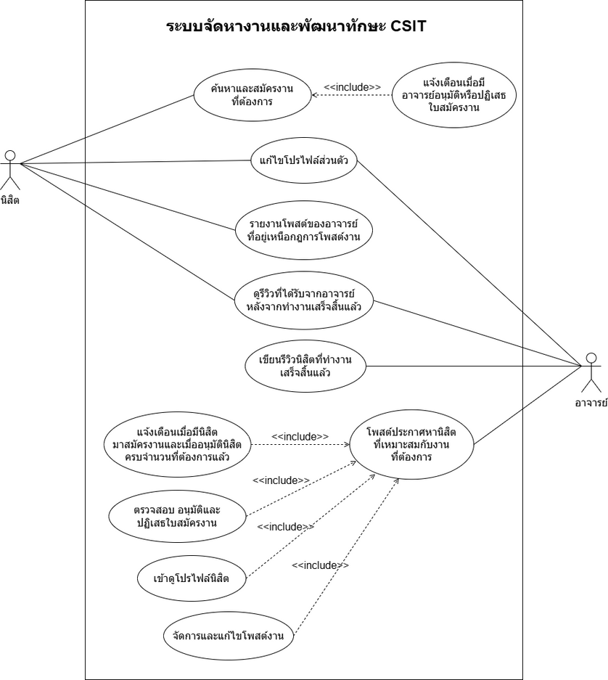
Use case diagram

Slide 104
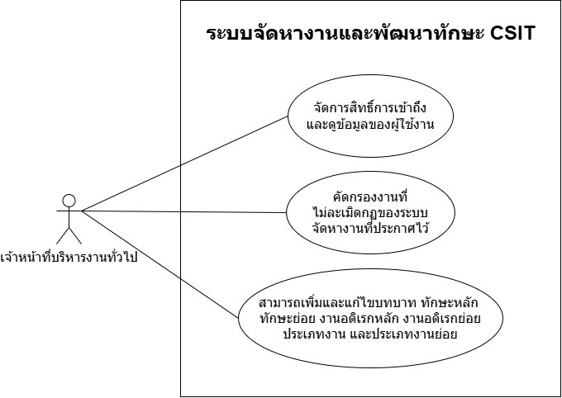
Use case diagram

Slide 105
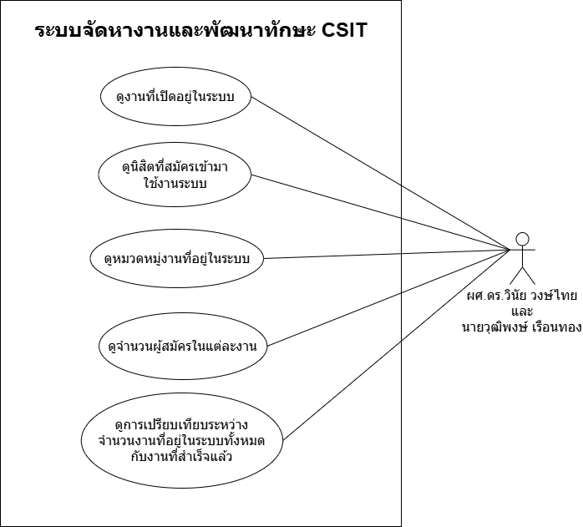
Use case diagram

Slide 106
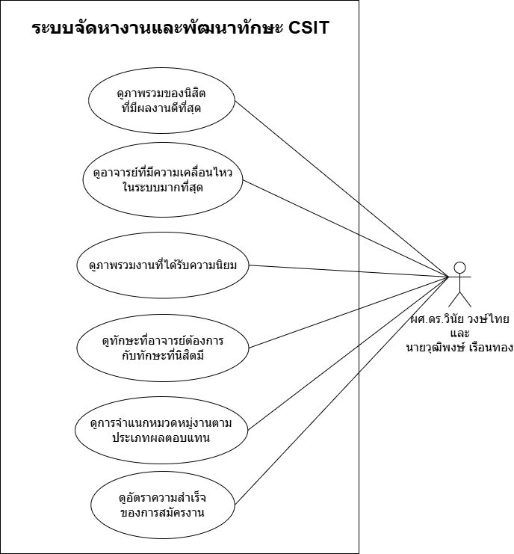
Use case diagram

Slide 107
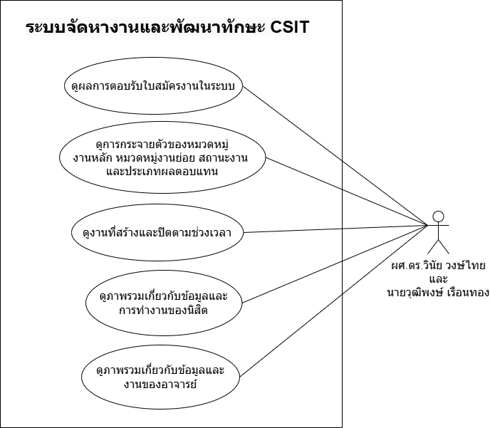
Use case diagram

Slide 108
ภาษาที่ใช้ในการพัฒนาระบบ
Frontend
HTML
CSS
JavaScript
Backend
Database
PHP
mySQL

Slide 109
กฎการรายงานโพสต์
ข้อจำกัดที่ถูกสร้างขึ้นสำหรับการโพสต์งานในระบบ
1. งานที่ชวนให้เข้าใจผิด หลอกลวง หรือฉ้อโกง
โพสต์ประกาศหางานที่ชวนให้เข้าใจผิด หลอกลวง หรือฉ้อโกง
(Meta, 2567, ข้อ 6: ออนไลน์)
2. โพสต์ประกาศหางานที่เป็นโฆษณาเชิญชวน
โพสต์ประกาศหางานเป็นโพสต์โฆษณาหรือการชักชวนให้มีส่วนร่วมในธุรกิจหรือใช้บริการ (Meta, 2567, ข้อ 8: ออนไลน์)

Slide 110
กฎการรายงานโพสต์
3. ข้อมูลส่วนบุคคล
โพสต์ประกาศหางานที่มีการขอข้อมูลส่วนตัวหรือข้อมูลทางการเงินจากผู้สมัครที่มีคุณสมบัติ (Meta, 2567, ข้อ 9: ออนไลน์)
4. ถ้อยคำหยาบคายหรือไวยากรณ์
โพสต์ประกาศหางานมีถ้อยคำหยาบคายหรือไวยากรณ์และเครื่องหมายวรรคตอนที่ไม่ถูกต้อง ใช้สัญลักษณ์ ตัวเลข และตัวอักษรอย่างไม่ถูกต้องเหมาะสมโดยมีเจตนาหลีกเลี่ยงกระบวนการตรวจสอบและระบบบังคับใช้
(Meta, 2567, ข้อ 10: ออนไลน์)

Slide 111
กฎการรายงานโพสต์
5. งานที่ชี้นำทางเพศ
โพสต์ประกาศหางานมีเนื้อหาในลักษณะชี้นำทางเพศ
(Meta, 2567, ข้อ 11: ออนไลน์)
6. URL ที่เป็นอันตราย
โพสต์ประกาศหางานมีการโพสต์ลิงก์ที่เป็นอันตราย หรือหลอกลวงบนระบบซึ่งอาจก่อให้เกิดอันตรายได้ ซึ่งรวมถึงการโพสต์ลิงก์ที่อาจสร้างความเสียหายหรือรบกวนเบราว์เซอร์ของผู้ใช้งาน (มัลแวร์) ละเมิดความเป็นส่วนตัวของผู้ใช้งาน (ฟิชชิ่ง) และลิงก์หลอกลวงที่นำผู้ใช้งานไปยังปลายทางที่ไม่คาดคิดหรือทำให้ผู้ใช้งานเข้าใจผิดเกี่ยวกับเนื้อหาของโพสต์ (X, 2568: ออนไลน์)

Slide 112
กฎการรายงานโพสต์
7. สแปมเนื้อหา
โพสต์ประกาศหางานของอาจารย์มีการแบ่งปันหรือโพสต์เนื้อหาเป็นจำนวนมาก ซ้ำซ้อน ไม่เกี่ยวข้องหรือไม่ได้รับการร้องขอที่ส่งผลกระทบต่อประสบการณ์ของผู้ใช้งาน (X, 2568: ออนไลน์)

Slide 113
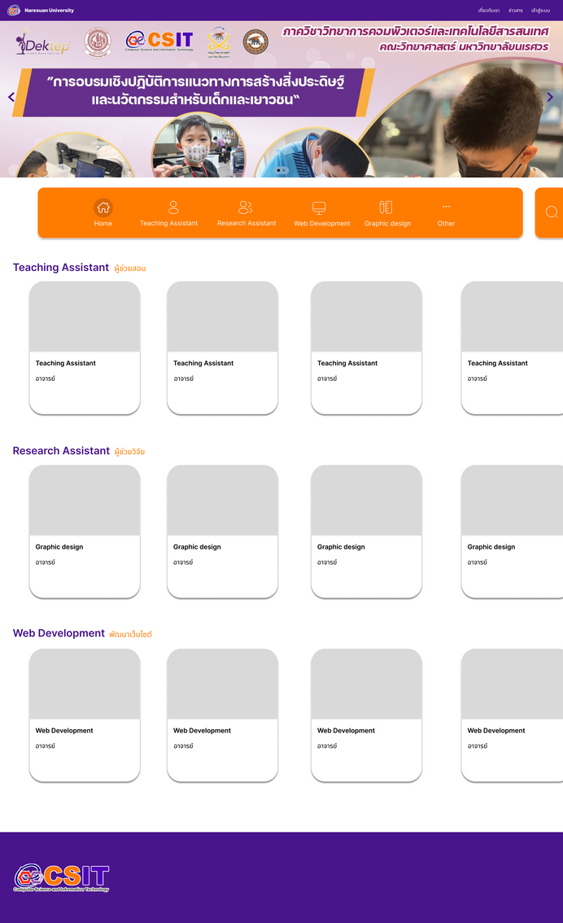
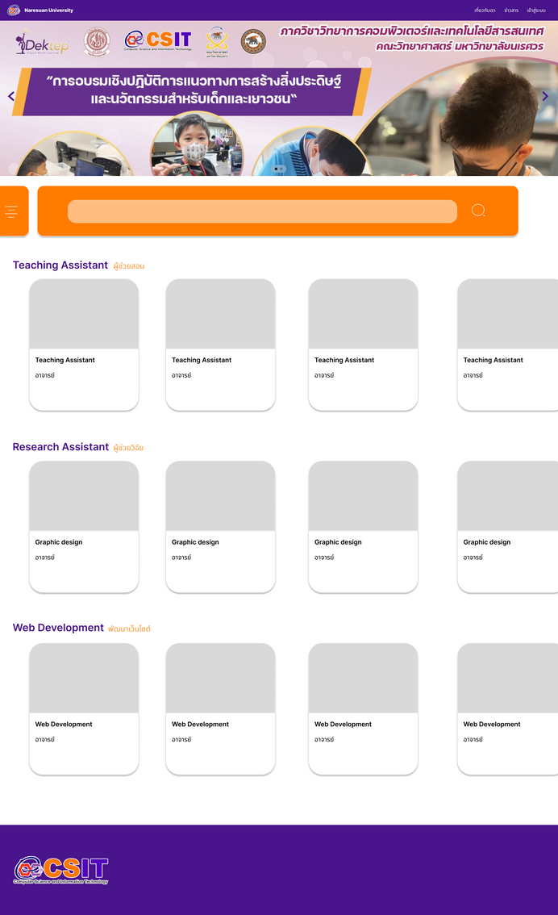
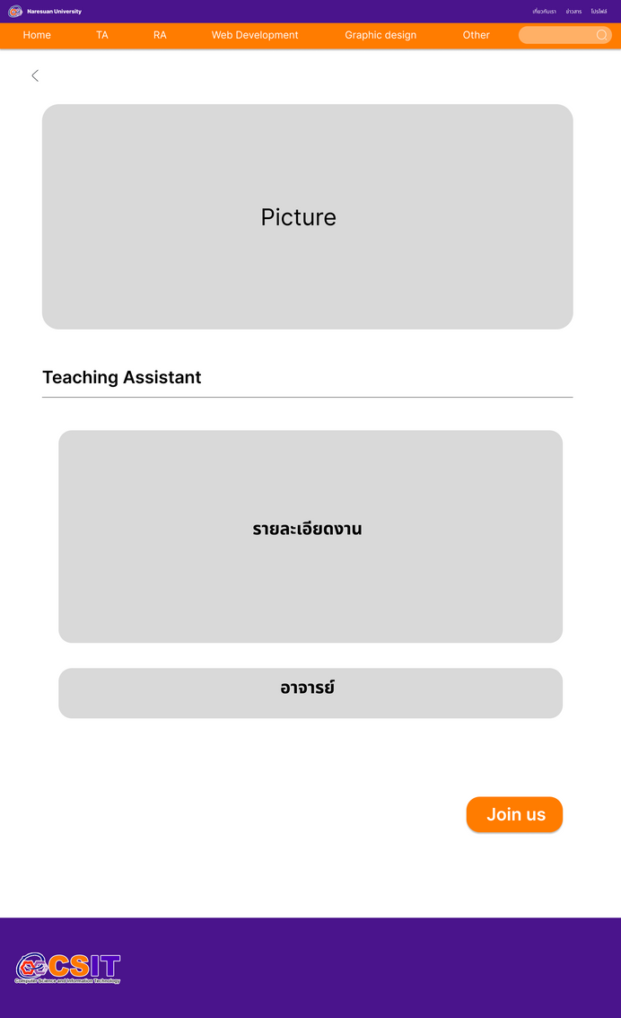
หน้าจอจำลอง (นิสิต)
figma_link
หน้าหลัก
หน้าค้นหางาน
รายละเอียดงานเมื่อกดดูประกาศหางาน

Slide 114
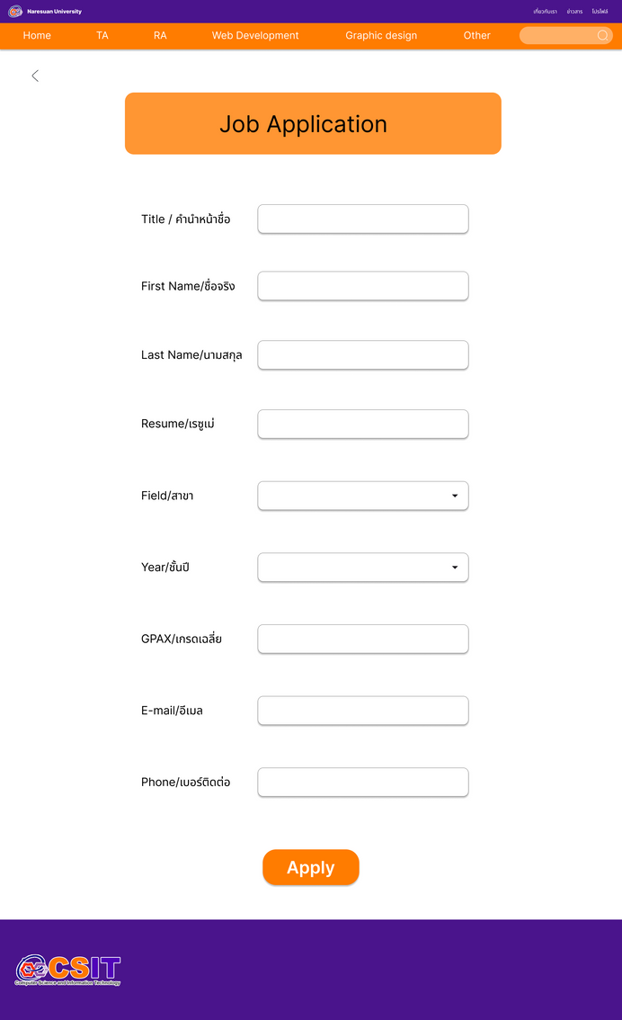
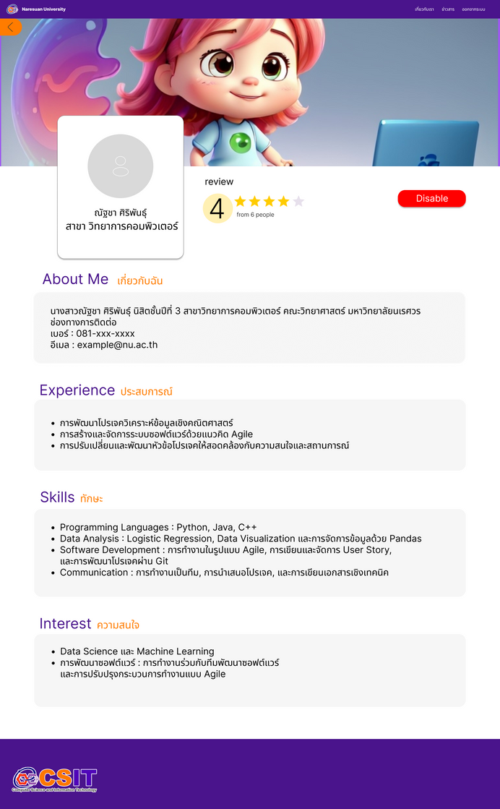
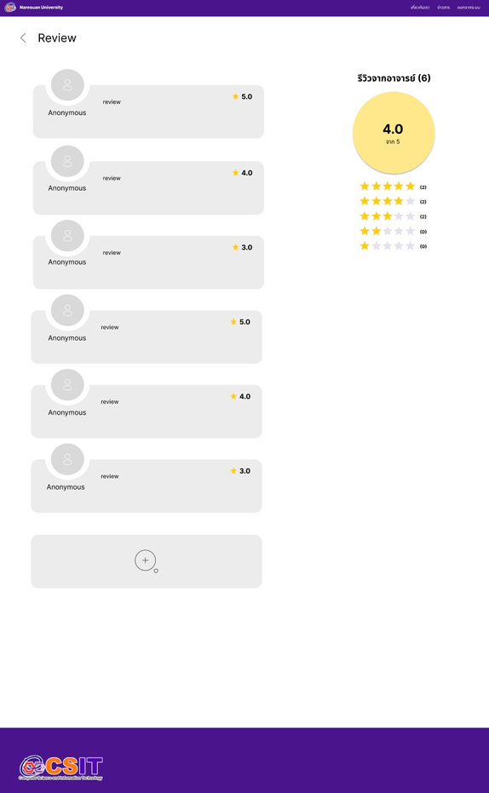
หน้าจอจำลอง (นิสิต)
figma_link
เมื่อกดปุ่ม Join us มีใบสมัครให้กรอกข้อมูลนิสิต
หน้าโปรไฟล์นิสิต
หน้ารีวิวจากอาจารย์

Slide 115
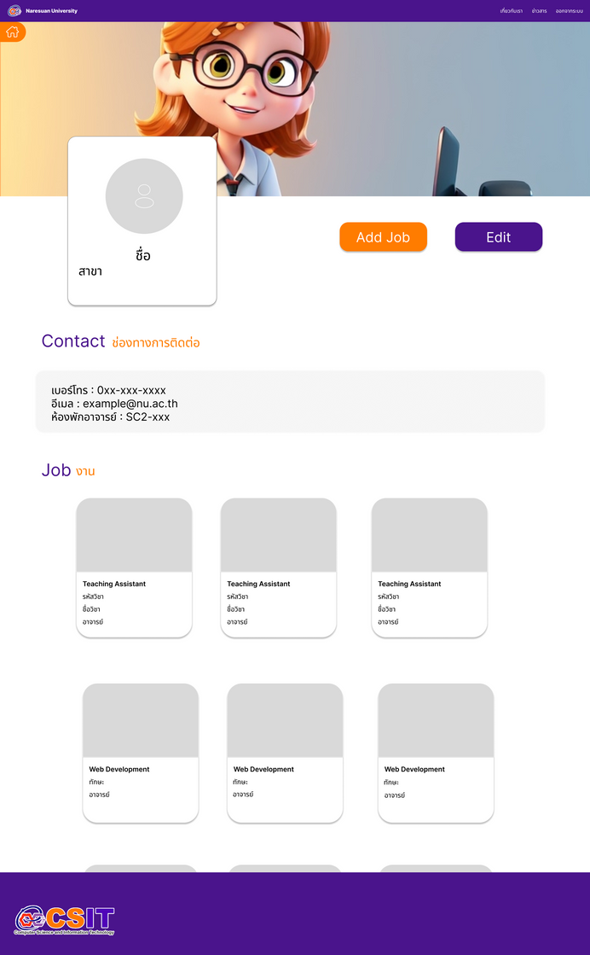
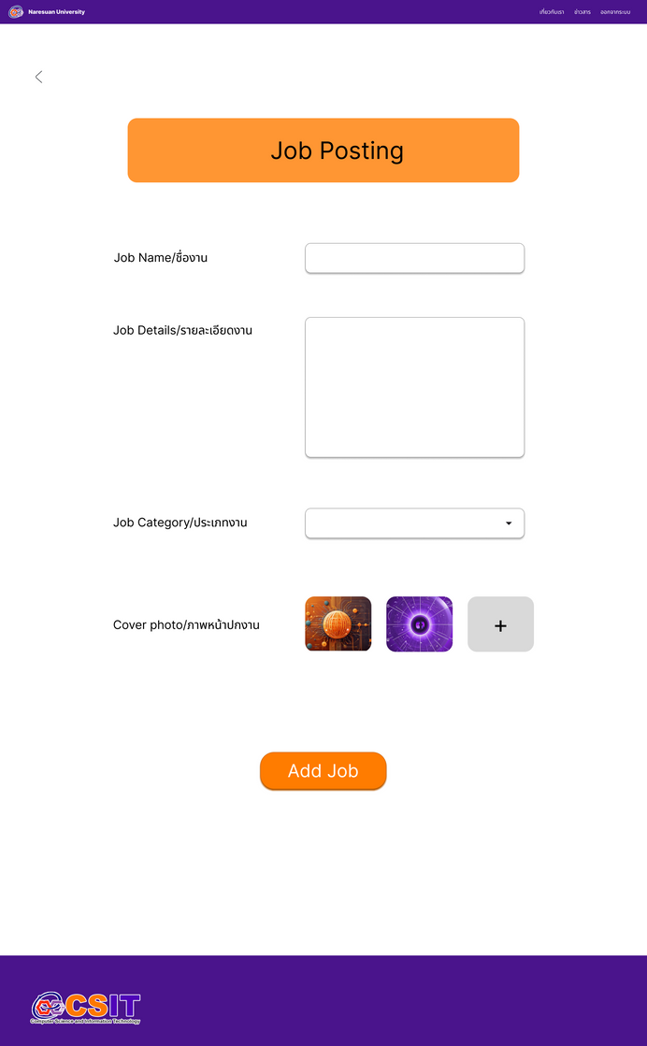
หน้าจอจำลอง (อาจารย์)
figma_link
หน้าหลัก
หน้าค้นหางาน
หน้าโปรไฟล์อาจารย์
เพิ่มประกาศหางาน
เมื่อกด Add Job

Slide 116
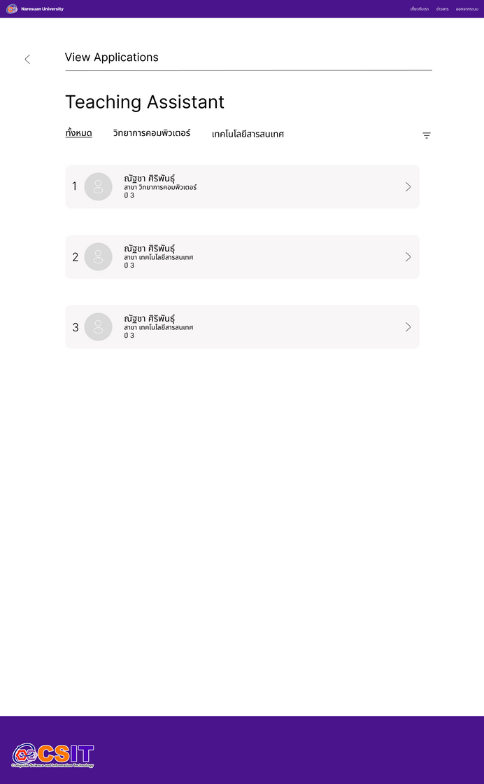

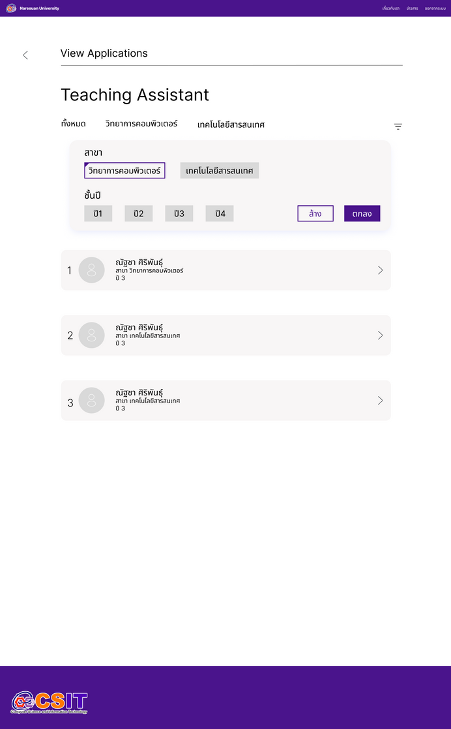
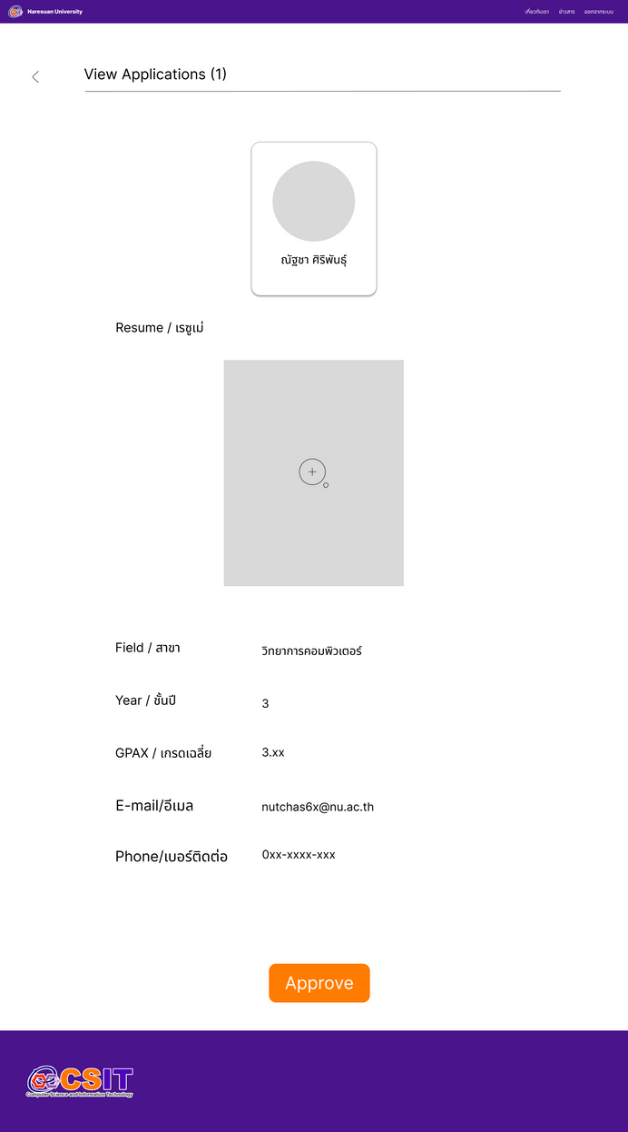
หน้าจอจำลอง (อาจารย์)
figma_link
หน้าจอแสดงรายชื่อนิสิตที่กด Apply ทั้งหมด

Slide 117
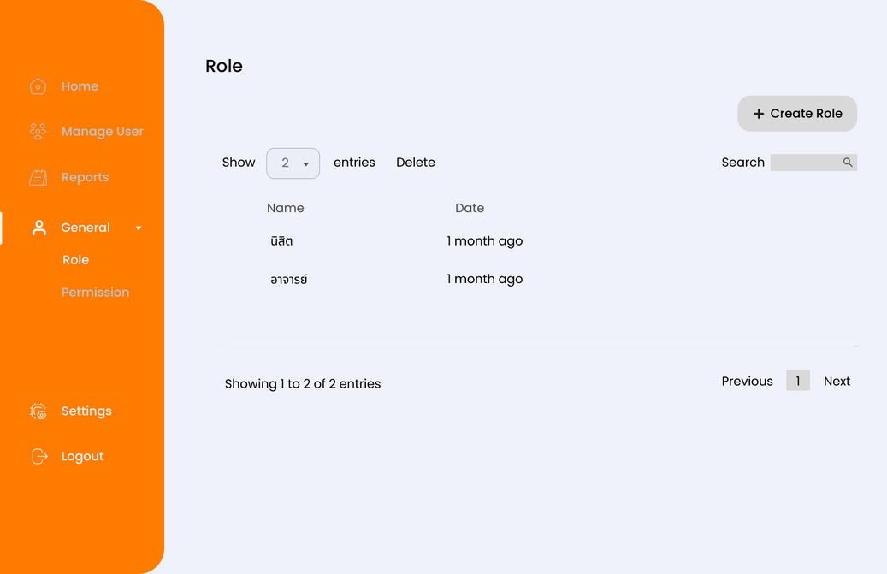
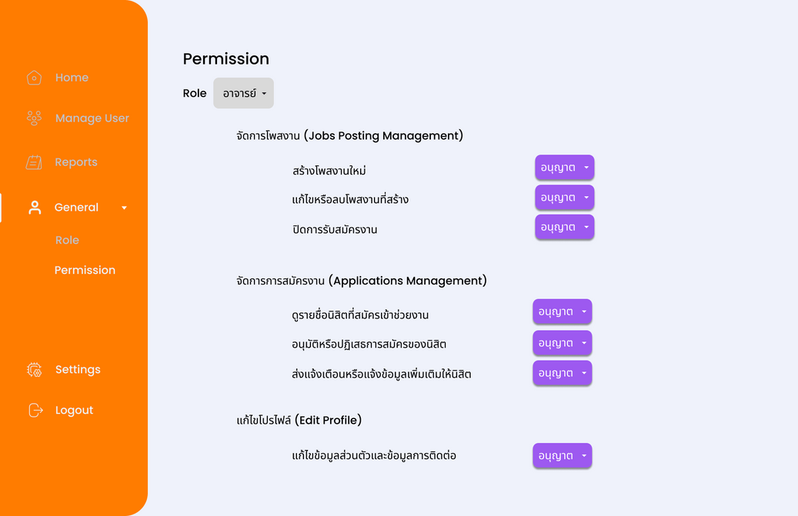
หน้าจอจำลอง (ผู้ดูแลระบบ)
figma_link
กำหนดบทบาทให้ระบบ
เพื่อง่ายต่อการจัดการสิทธิ์
จัดการสิทธิ์การเข้าถึงต่าง ๆ ของอาจารย์

Slide 118
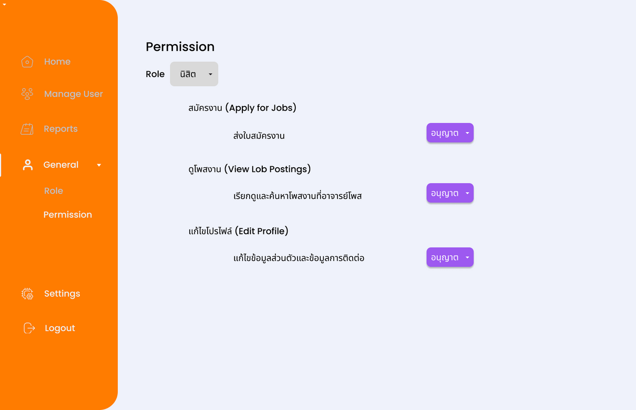
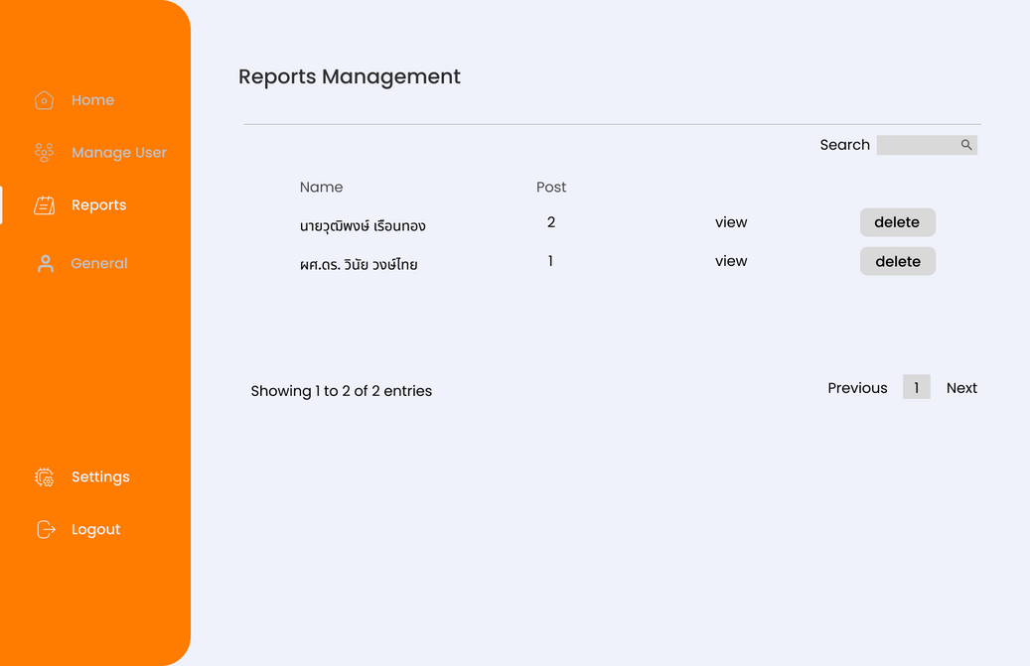
หน้าจอจำลอง (ผู้ดูแลระบบ)
figma_link
จัดการสิทธิ์การเข้าถึงต่าง ๆ ของนิสิต
คัดกรองงานที่ละเมิดกฎของระบบ
โดยการลบประกาศหางานทิ้ง

Slide 119
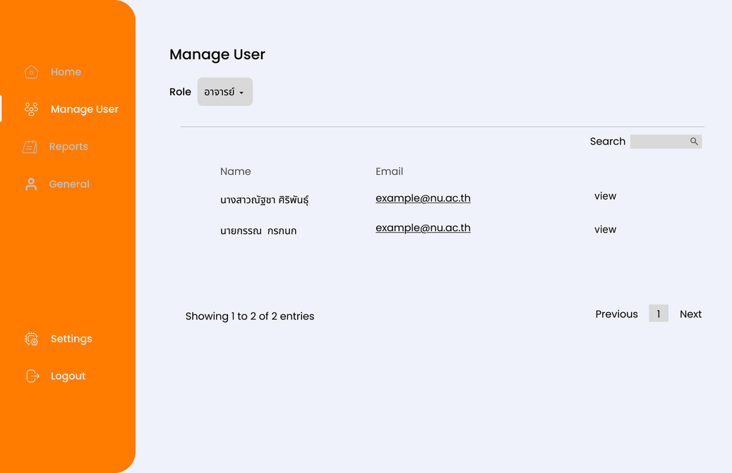
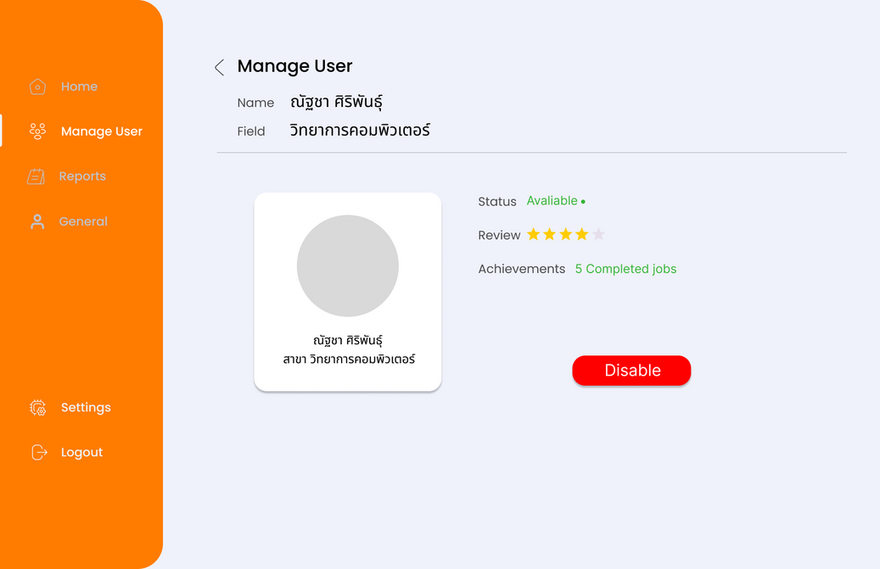
หน้าจอจำลอง (ผู้ดูแลระบบ)
figma_link
หน้าแสดงข้อมูลผู้ใช้งานระบบ
ทั้งของนิสิตและอาจารย์
กด Disable เพื่อระงับการใช้งานผู้ใช้งานระบบ
ทั้งนิสิตและอาจารย์

Slide 120
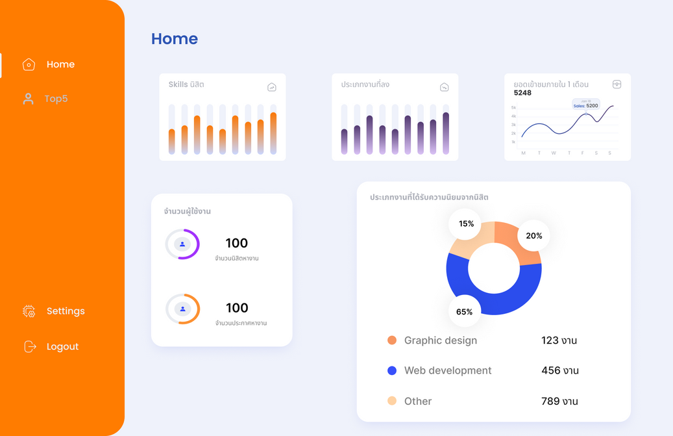
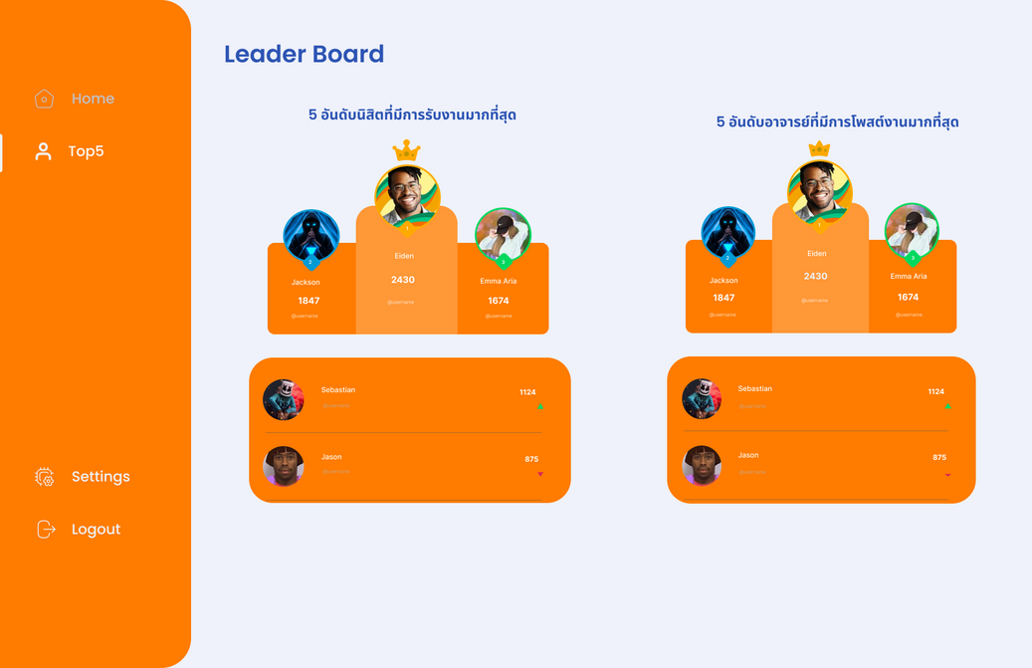
หน้าจอจำลอง (ผู้บริหาร)
figma_link
หน้าแสดงสถิติต่างๆ เช่น Skills ประเภทงาน ยอดผู้เข้าชม
จำนวนผู้ใช้งาน และประเภทงานที่ได้รับความนิยม
หน้าแสดง Top5 นิสิตที่ได้รับงานมากที่สุด
และอาจารย์ที่ประกาศหางานมากที่สุด

Slide 121
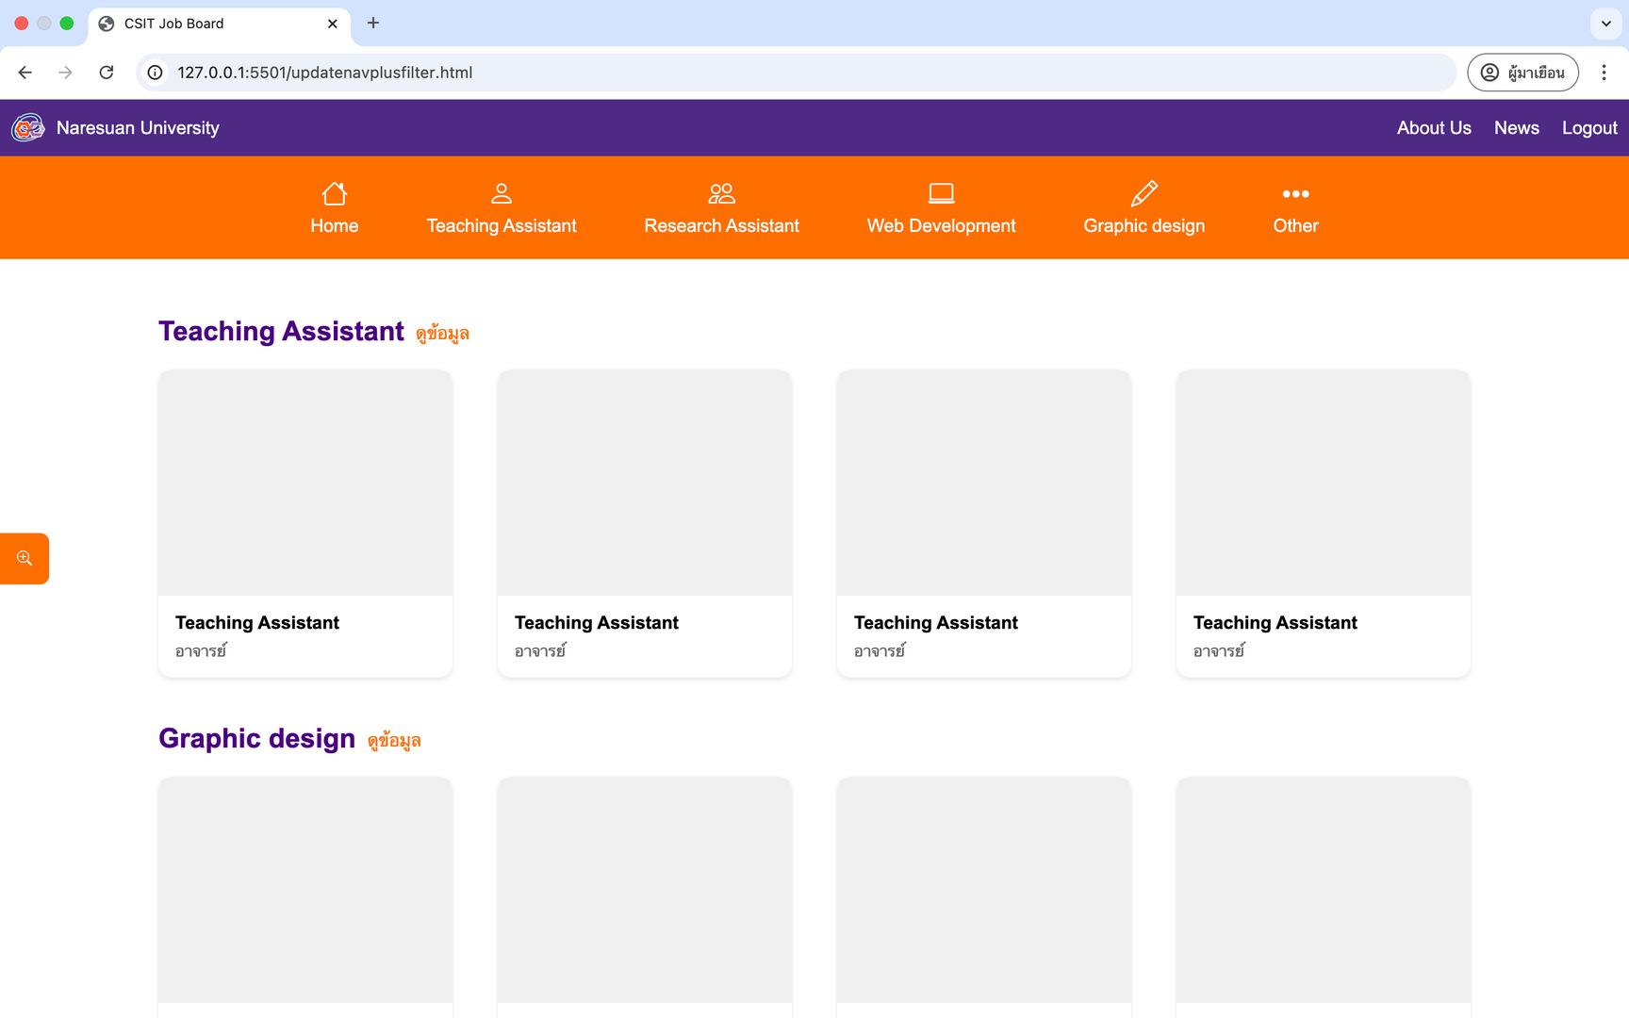
หน้าจอจริง (หน้าหลัก)

Slide 122
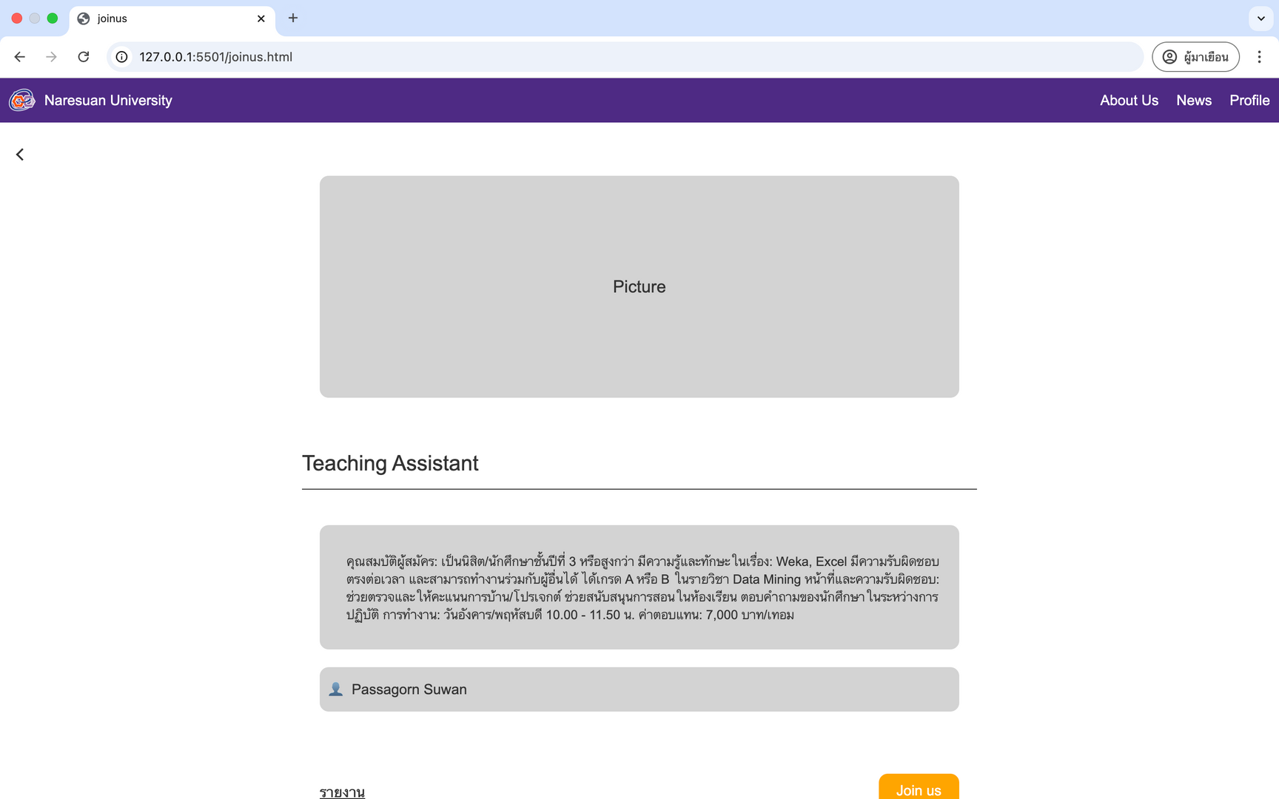
หน้าจอจริง (รายละเอียดงาน)

Slide 123
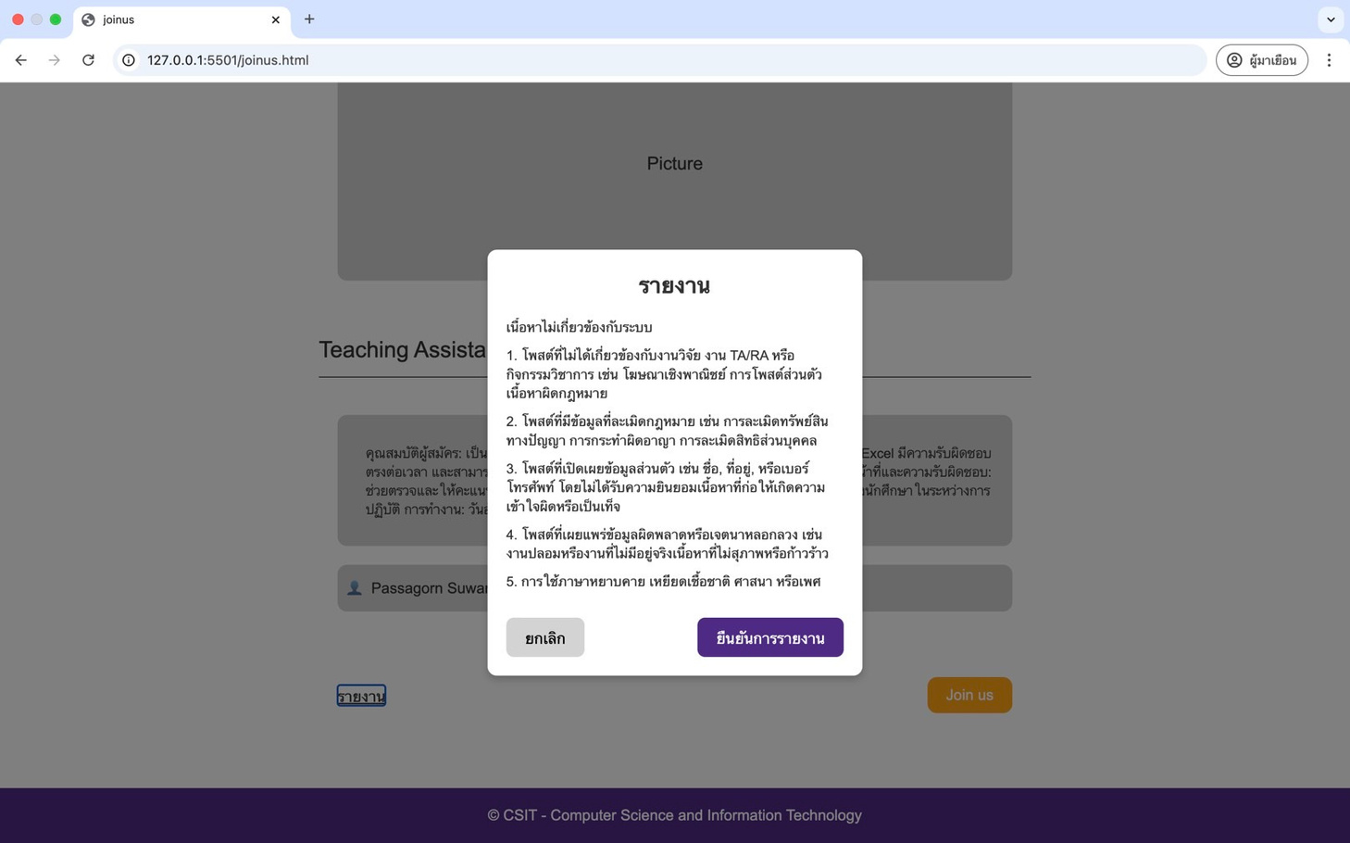
หน้าจอจริง (หน้ารายงานโพสต์ที่ละเมิดกฎ)

Slide 124
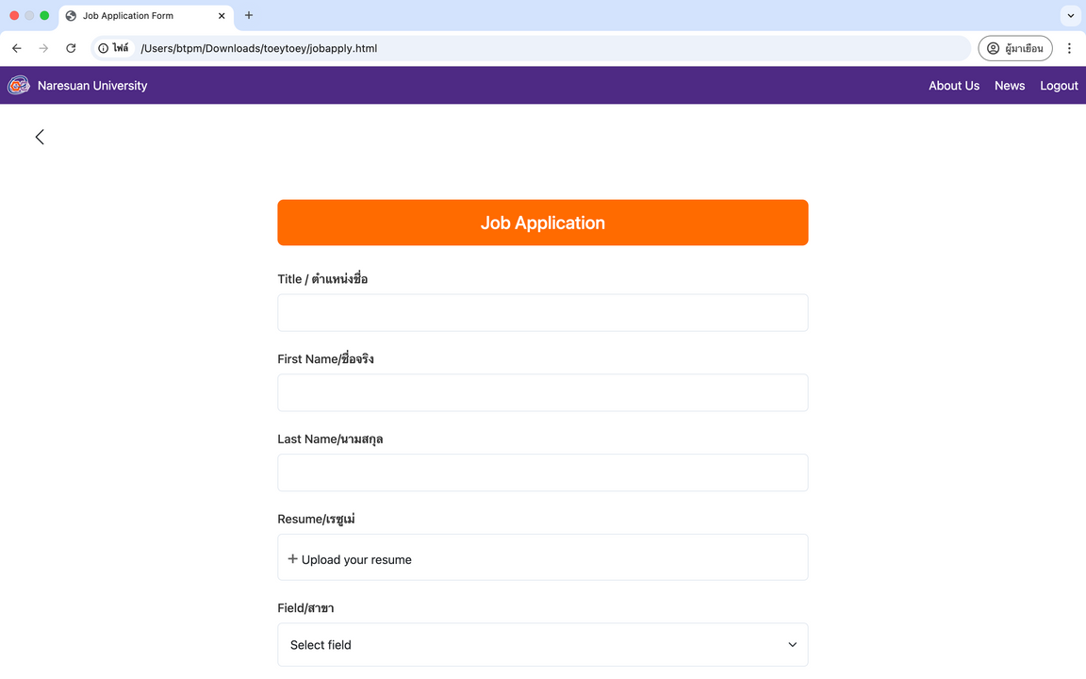
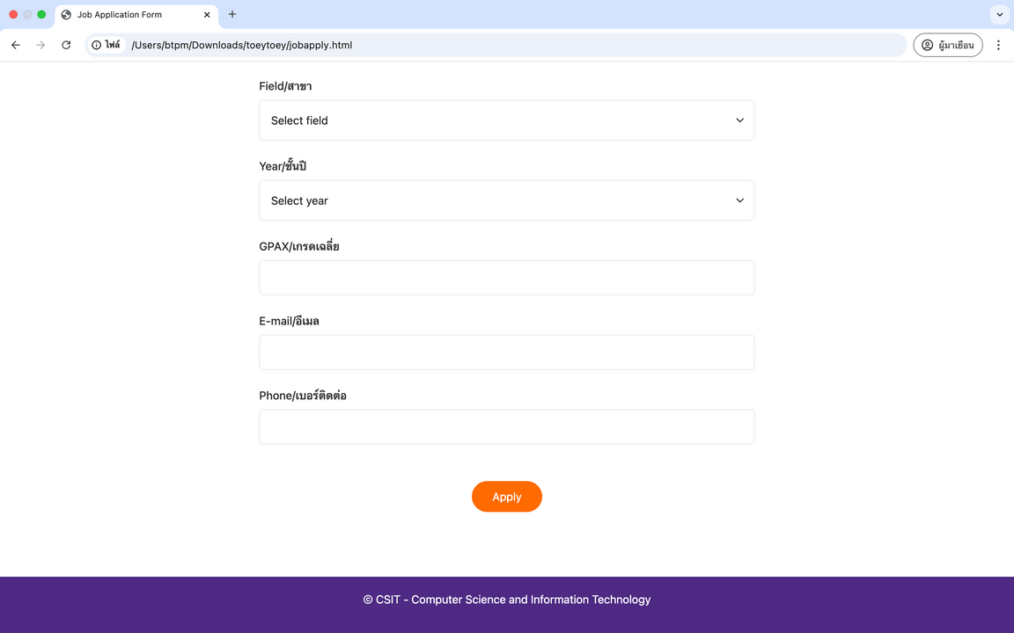
หน้าจอจริง (หน้าสมัครงาน)

Slide 125
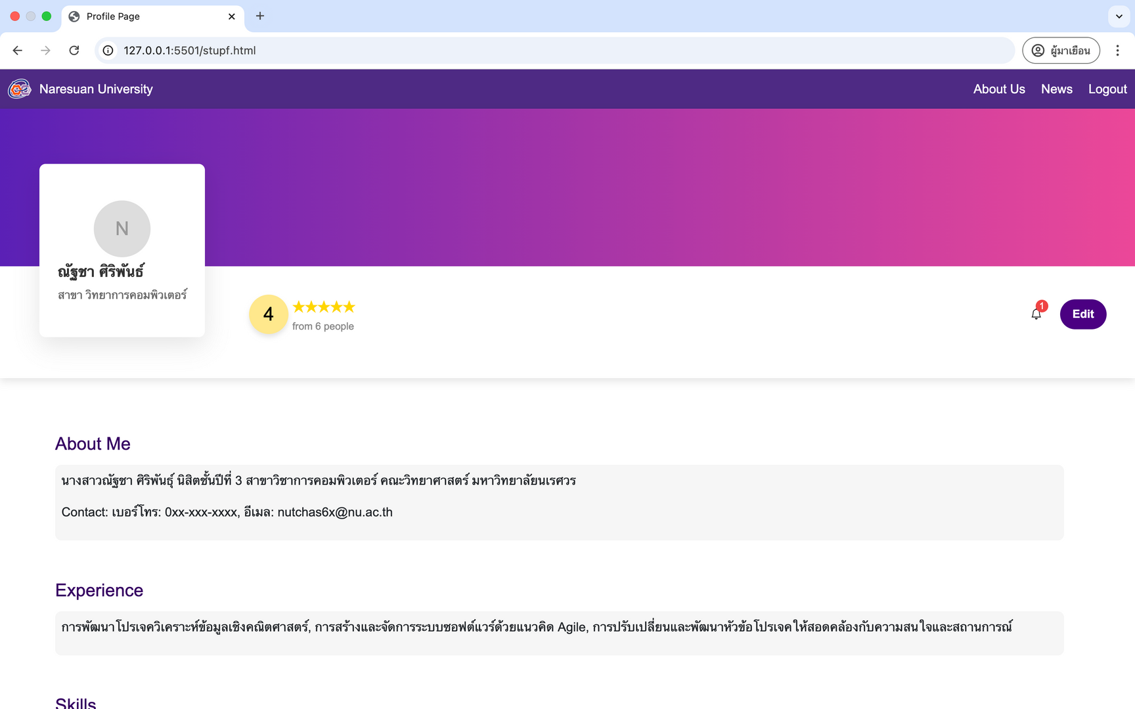
หน้าจอจริง (หน้าโปรไฟล์นิสิต)

Slide 126
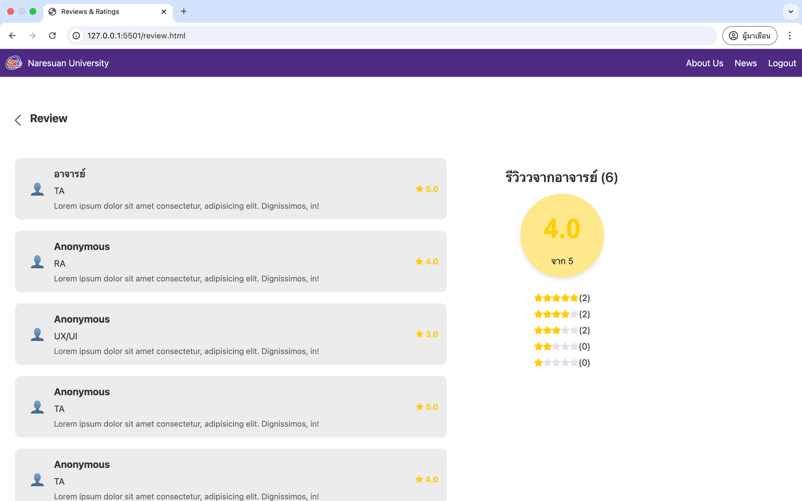
หน้าจอจริง (หน้ารีวิวนิสิต)

Slide 127
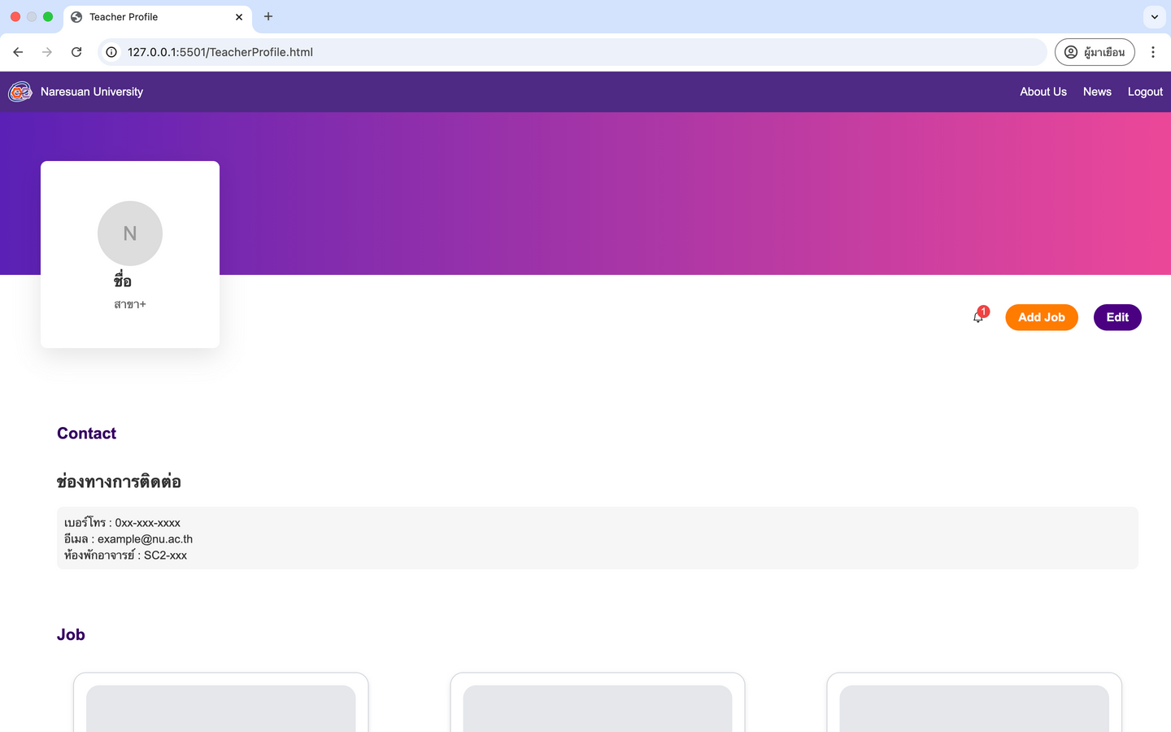
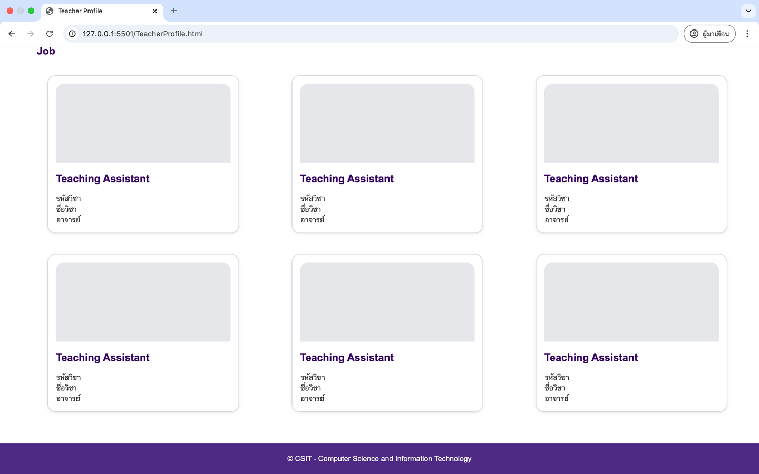
หน้าจอจริง (หน้าโปรไฟล์อาจารย์)

Slide 128
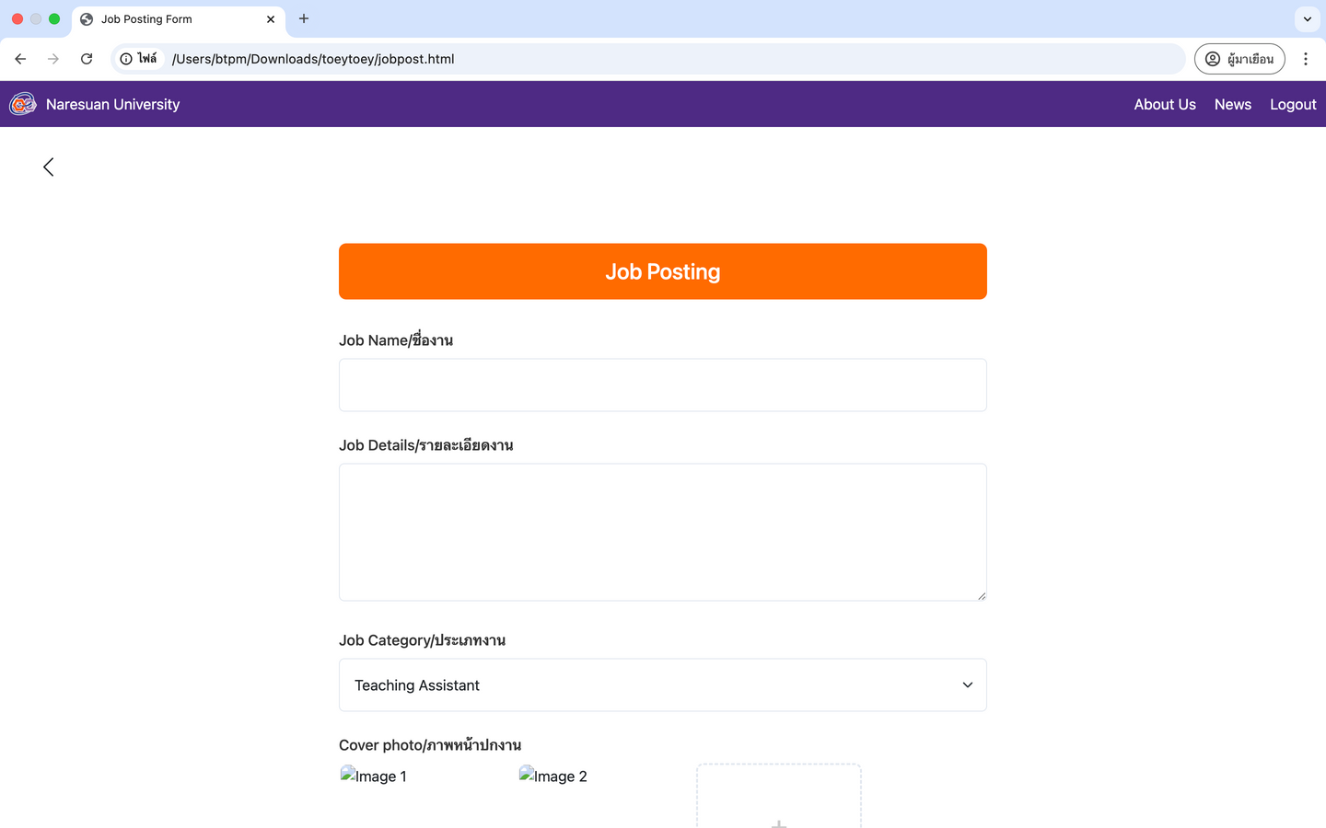
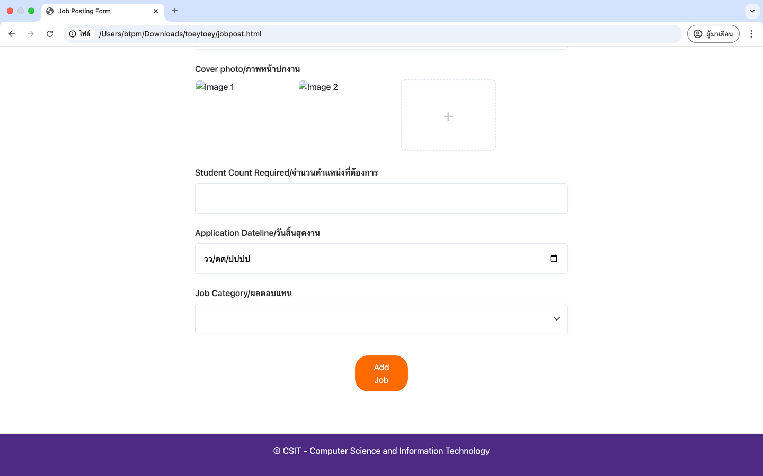
หน้าจอจริง (หน้าเพิ่มงาน)

Slide 129
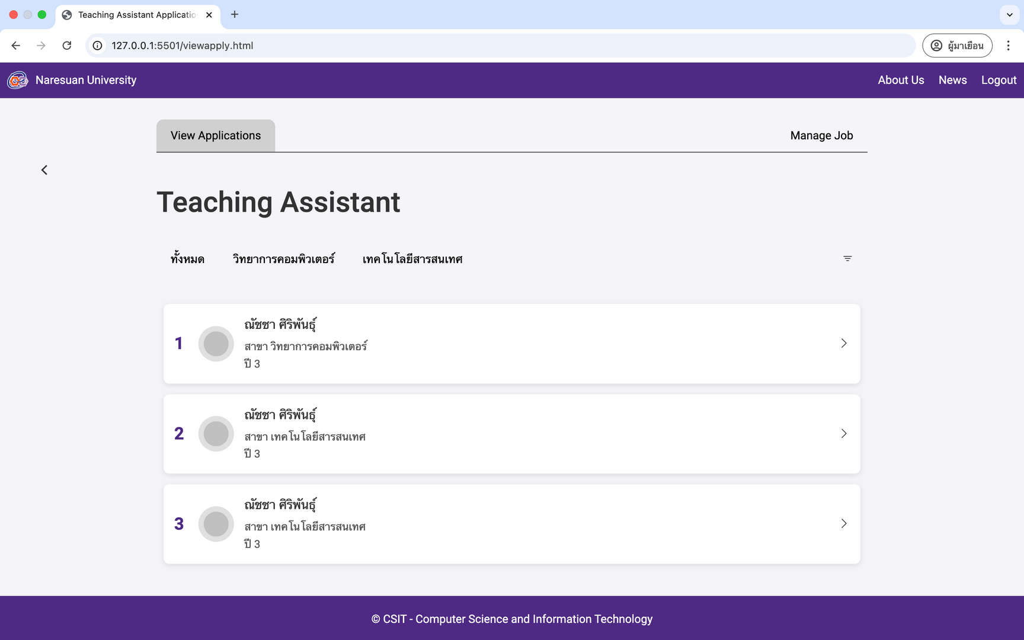
หน้าจอจริง (หน้าดูนิสิตที่สมัครงาน)

Slide 130
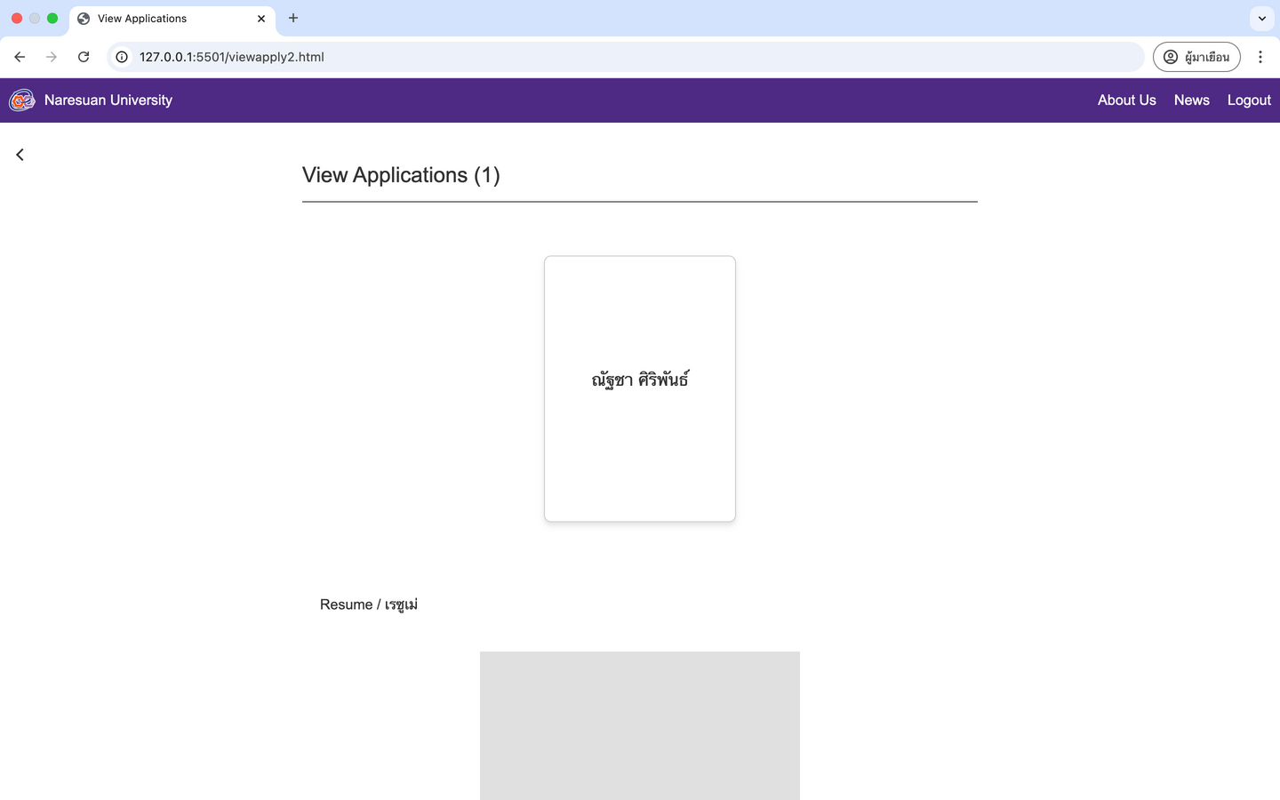
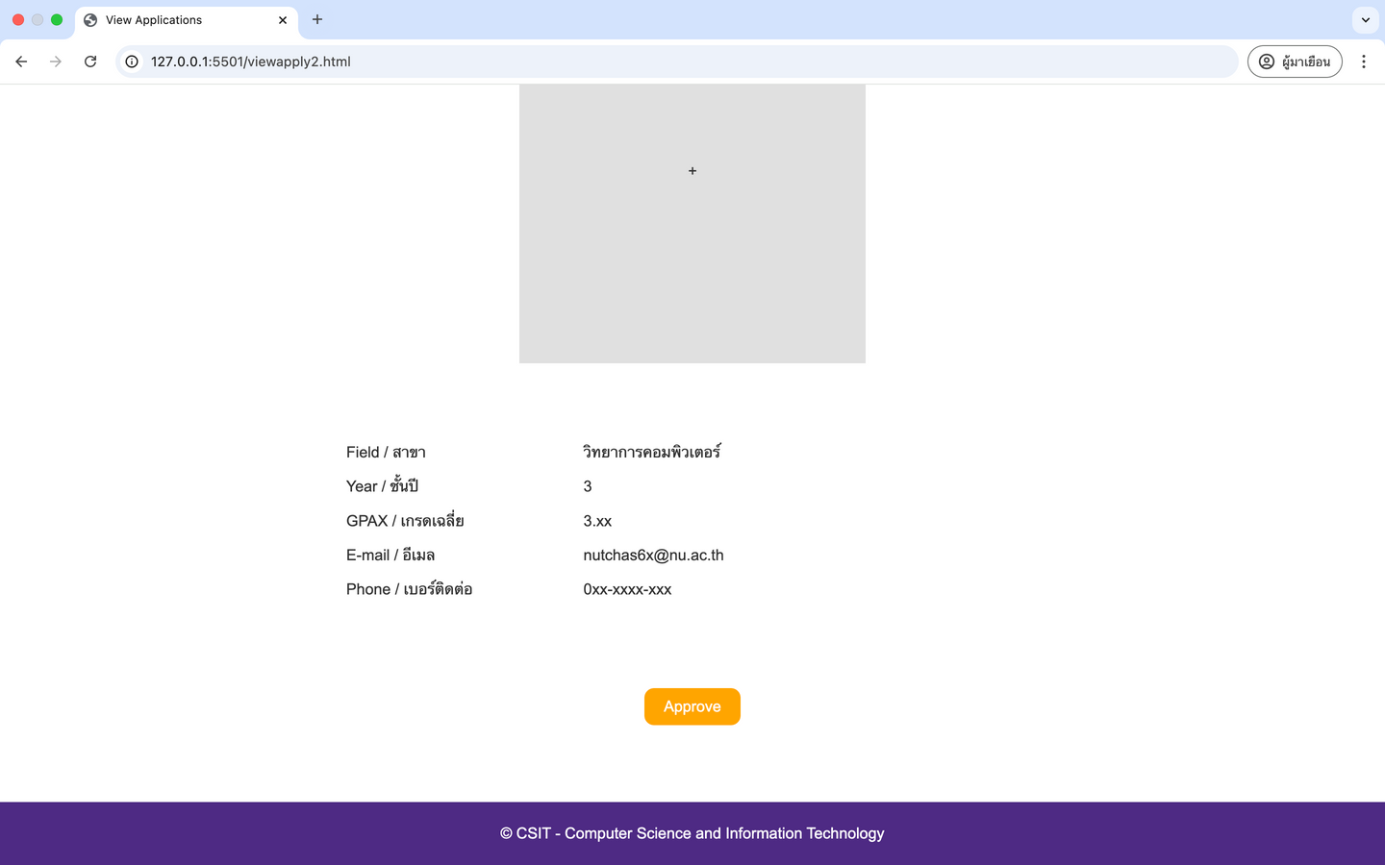
หน้าจอจริง (หน้าดูรายละเอียดนิสิตที่สมัครงาน)

Slide 131
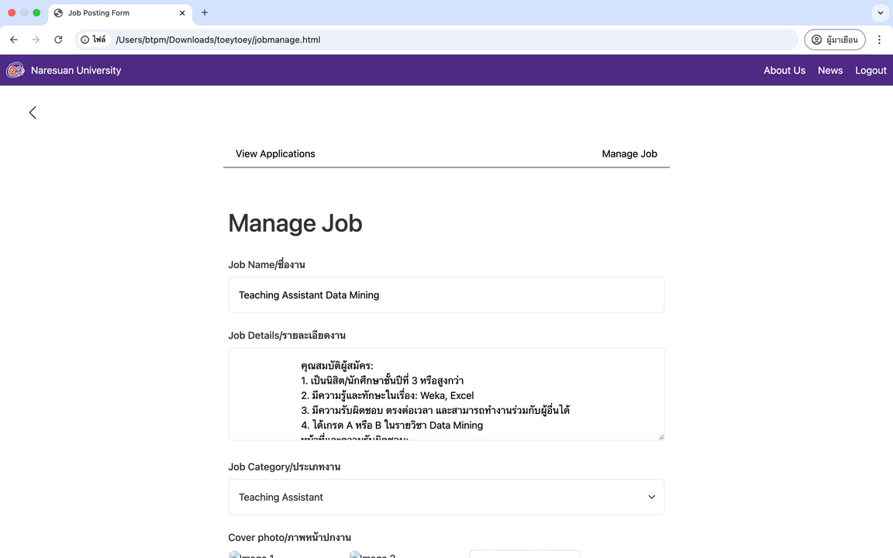
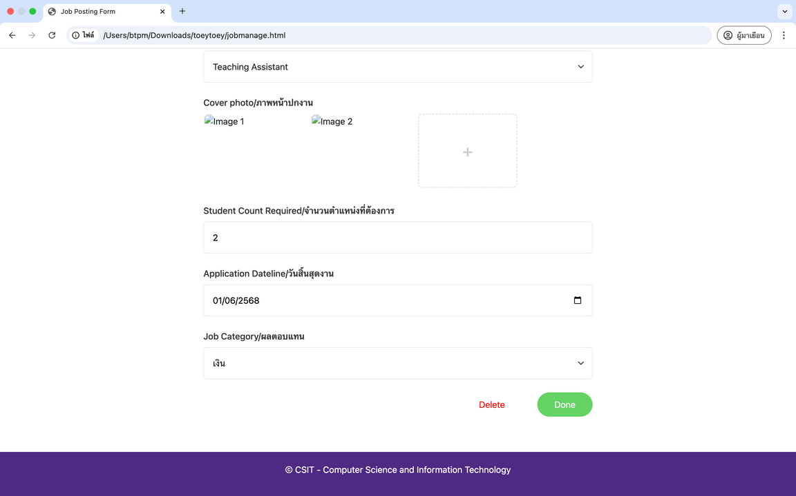
หน้าจอจริง (หน้าแก้ไขโพสต์)

Slide 132
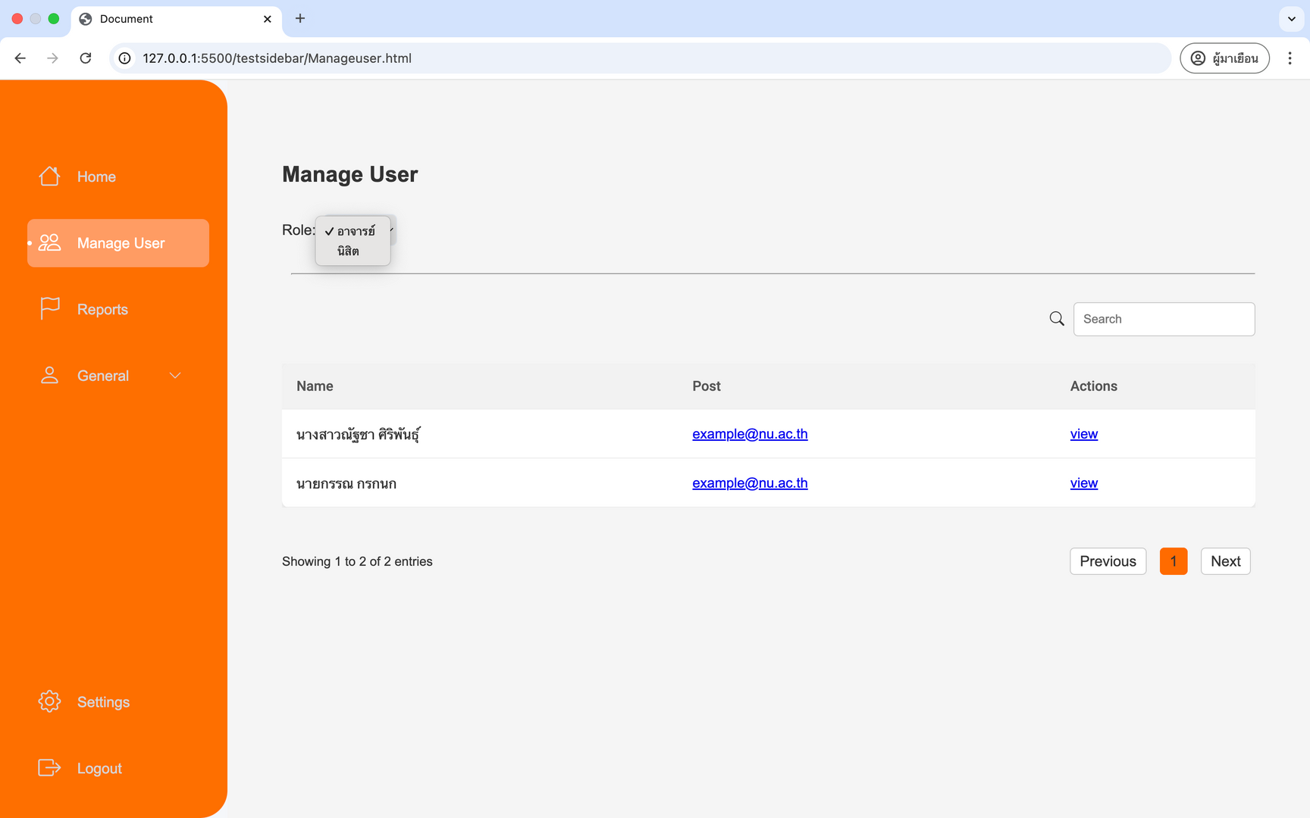
หน้าจอจริง (หน้า Manage User ของผู้ดูแลระบบ)

Slide 133
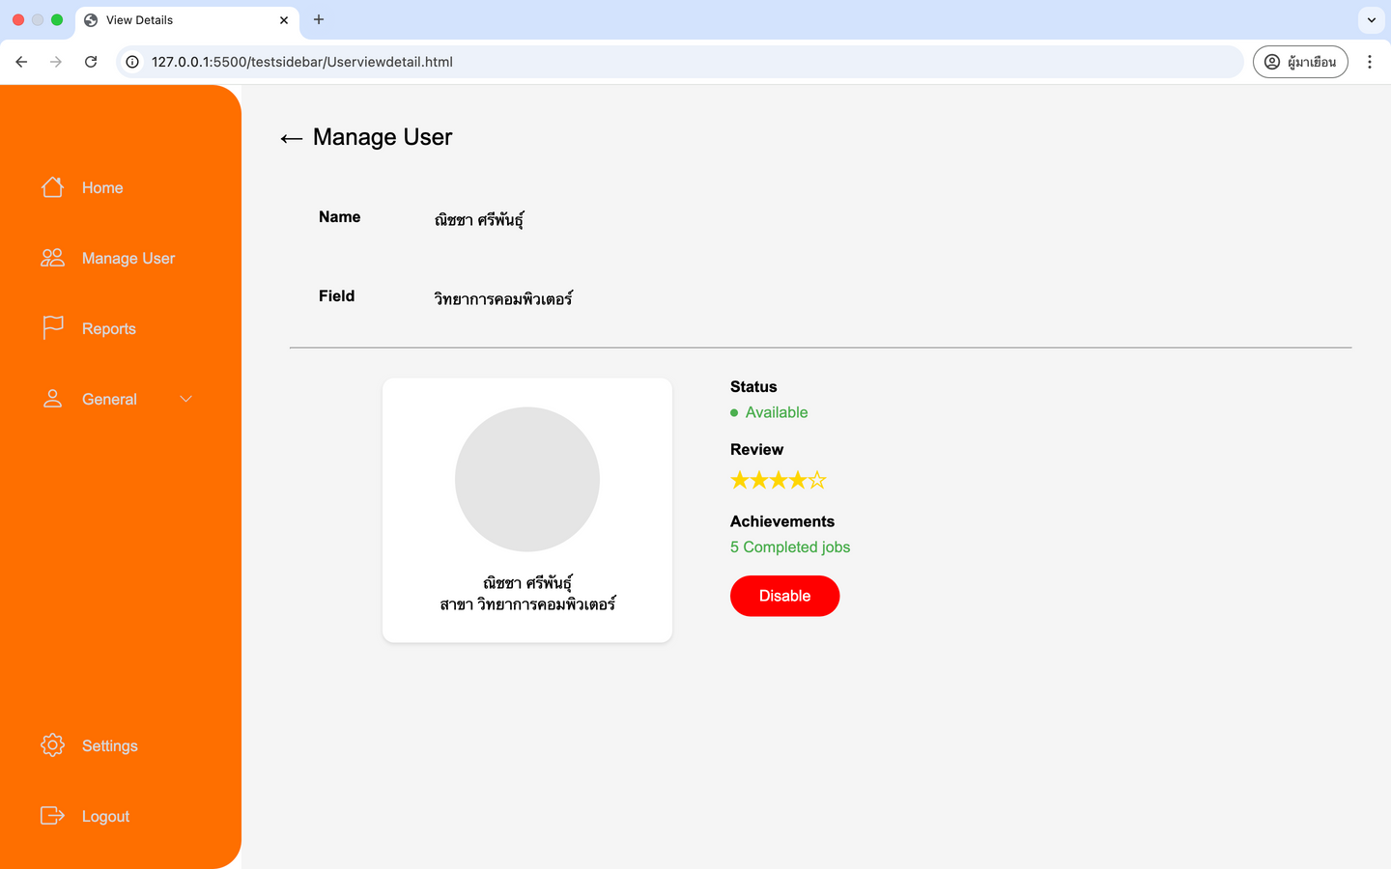
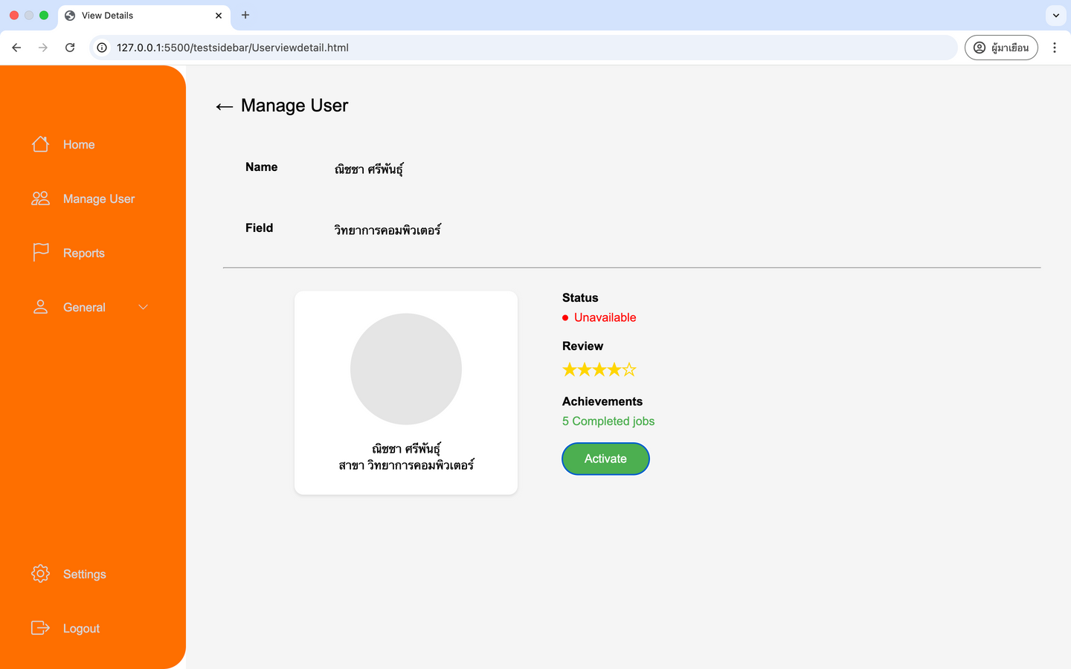
หน้าจอจริง (หน้า Manage User ของผู้ดูแลระบบ)

Slide 134
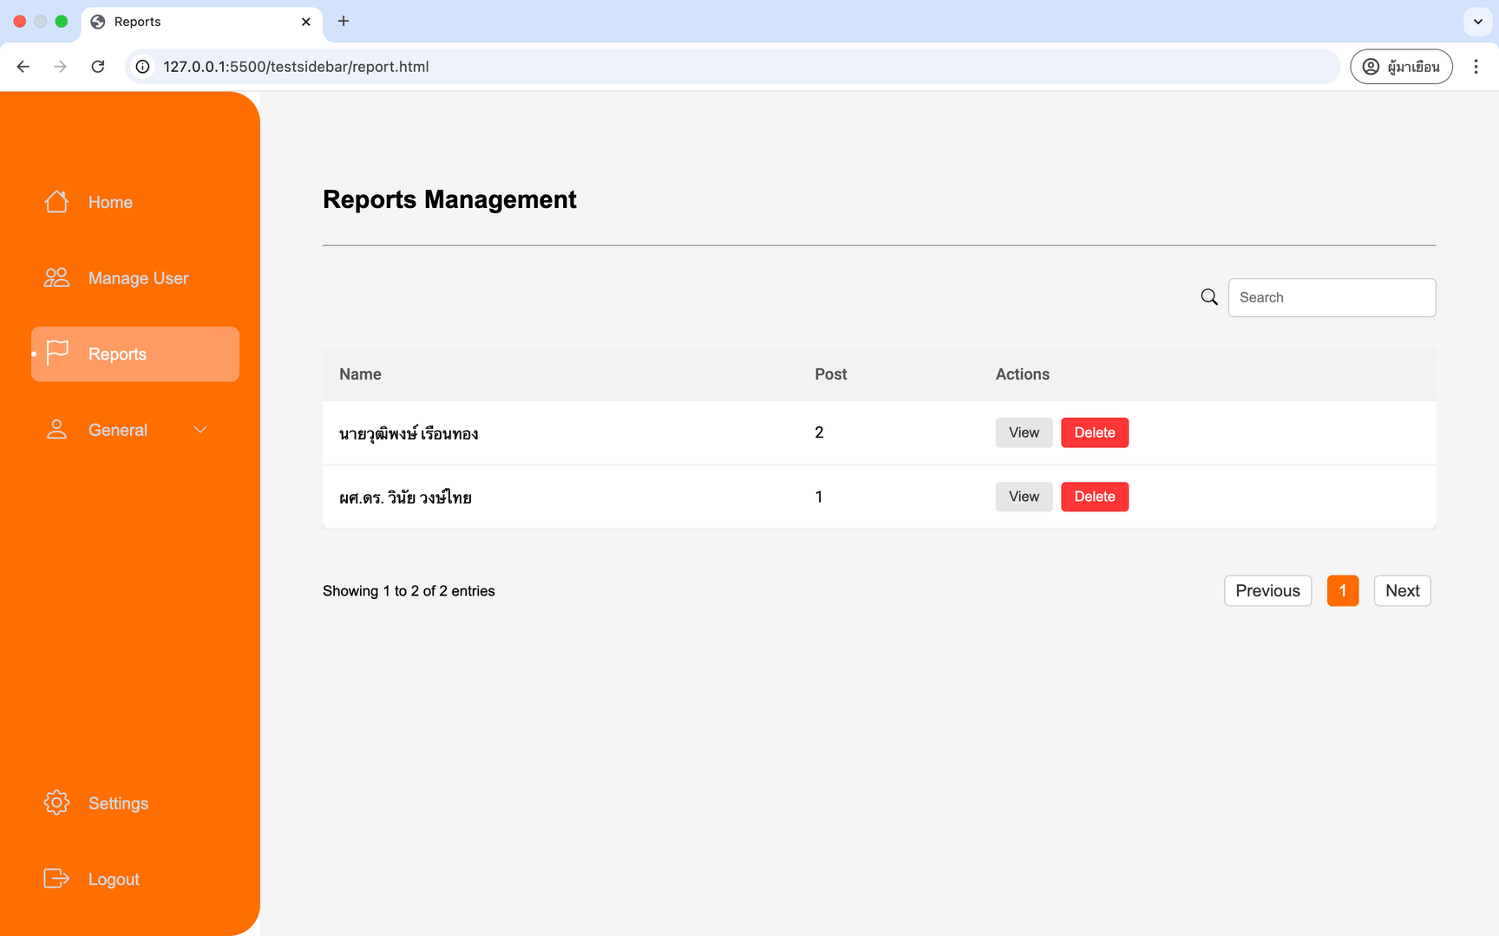
หน้าจอจริง (หน้า Reports ของผู้ดูแลระบบ)

Slide 135
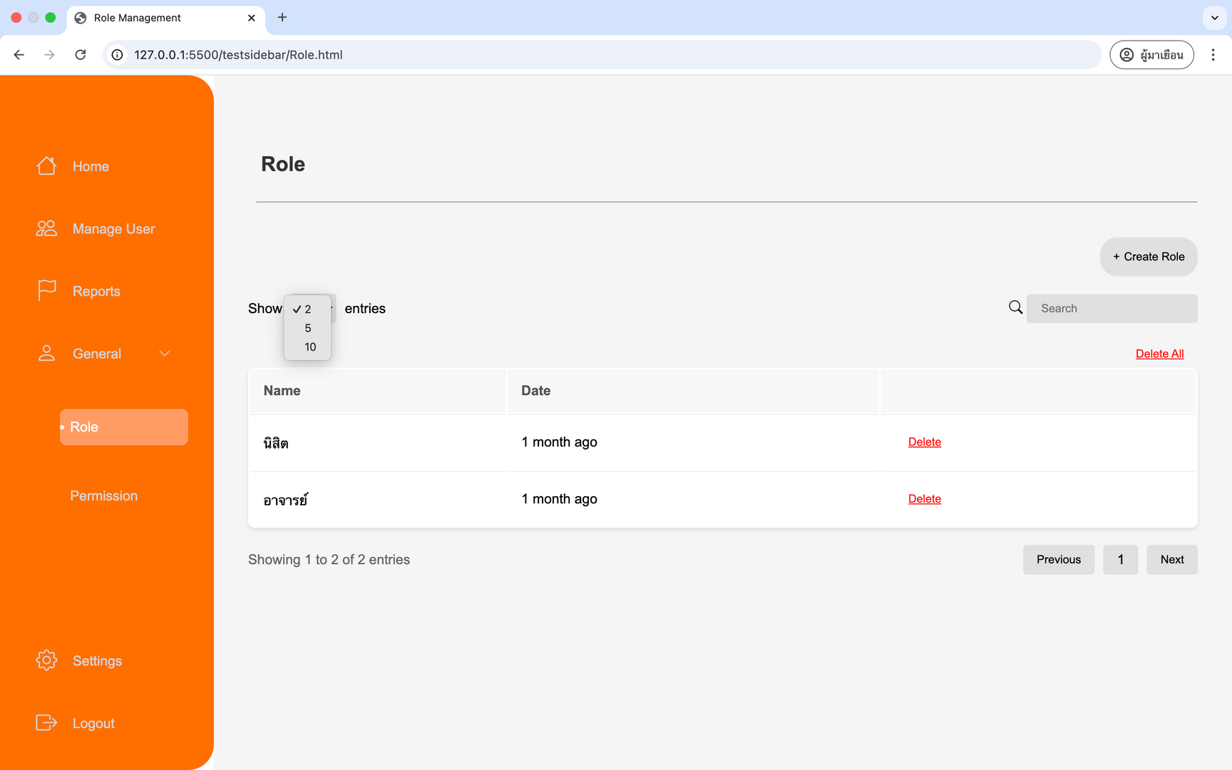
หน้าจอจริง (หน้า Role ของผู้ดูแลระบบ)

Slide 136
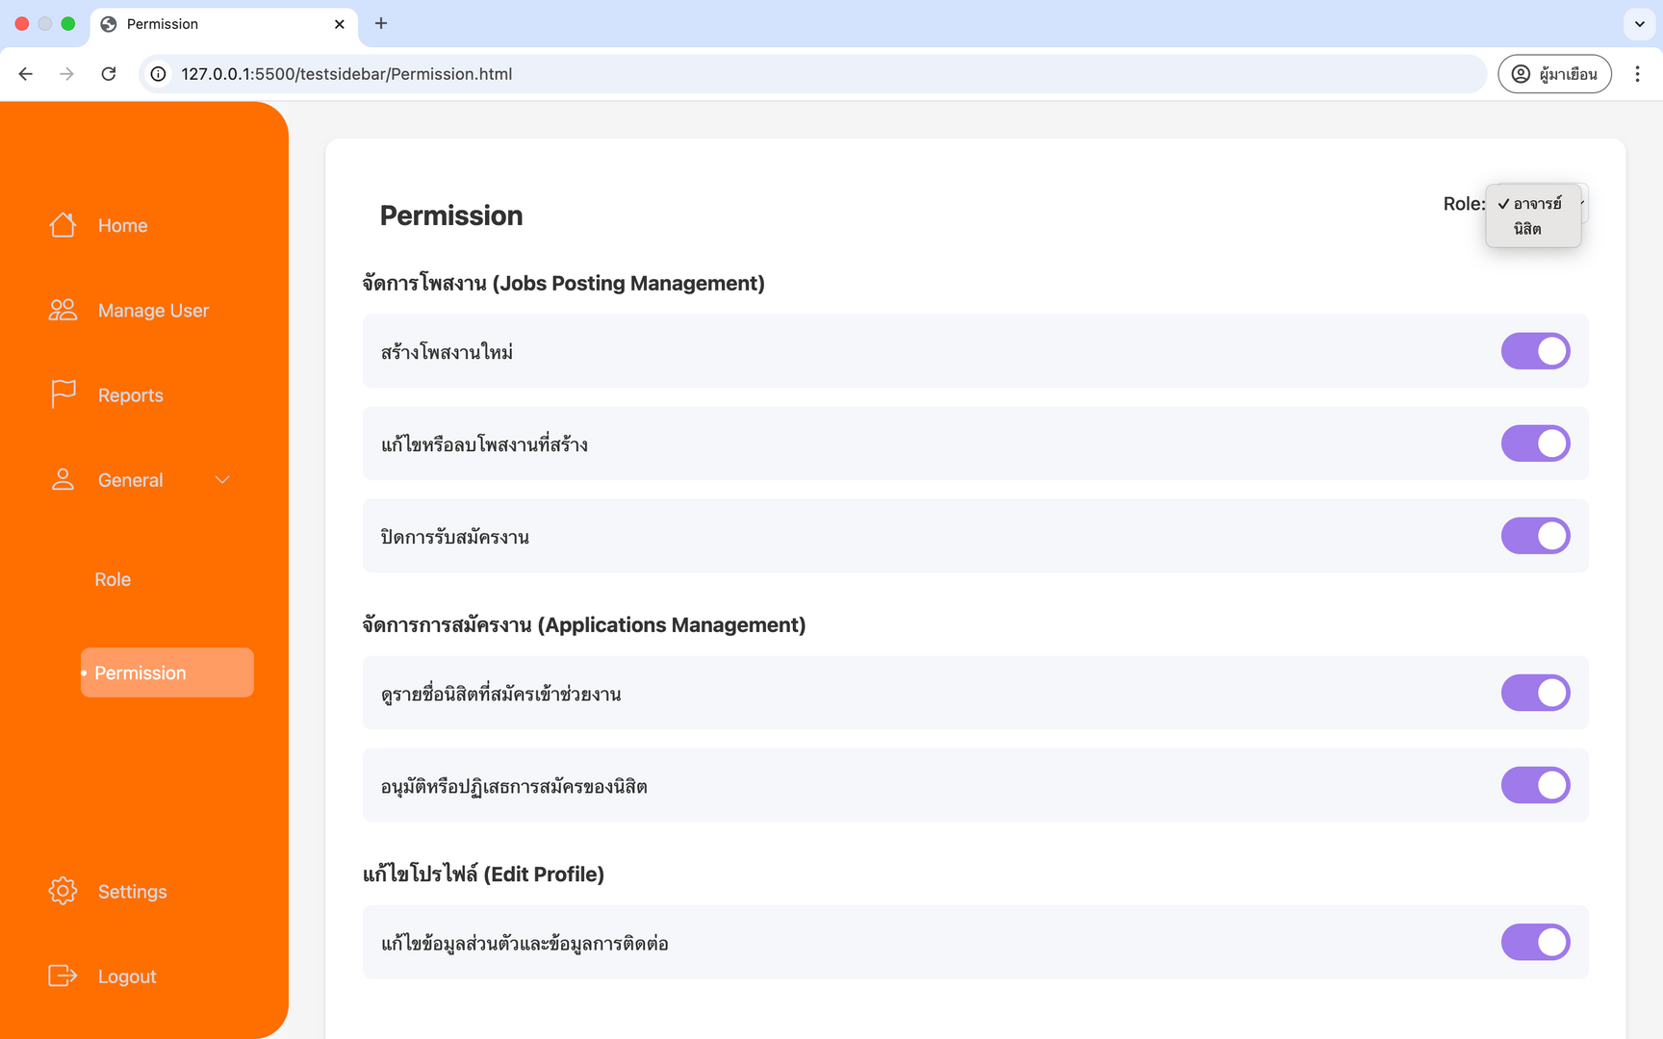
หน้าจอจริง (หน้า Permission ของผู้ดูแลระบบ)

Slide 137
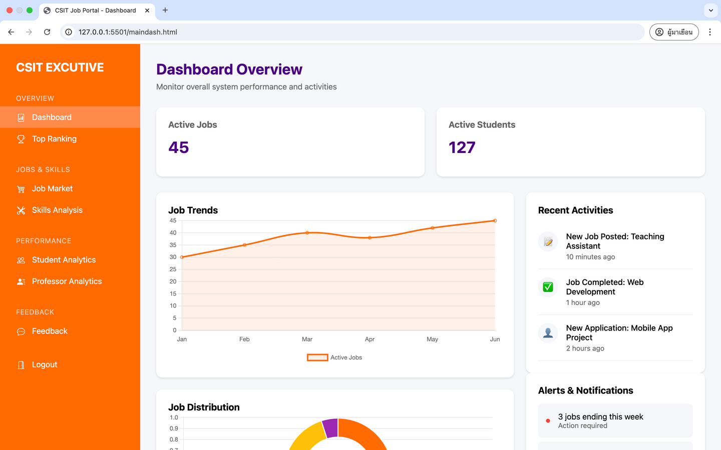
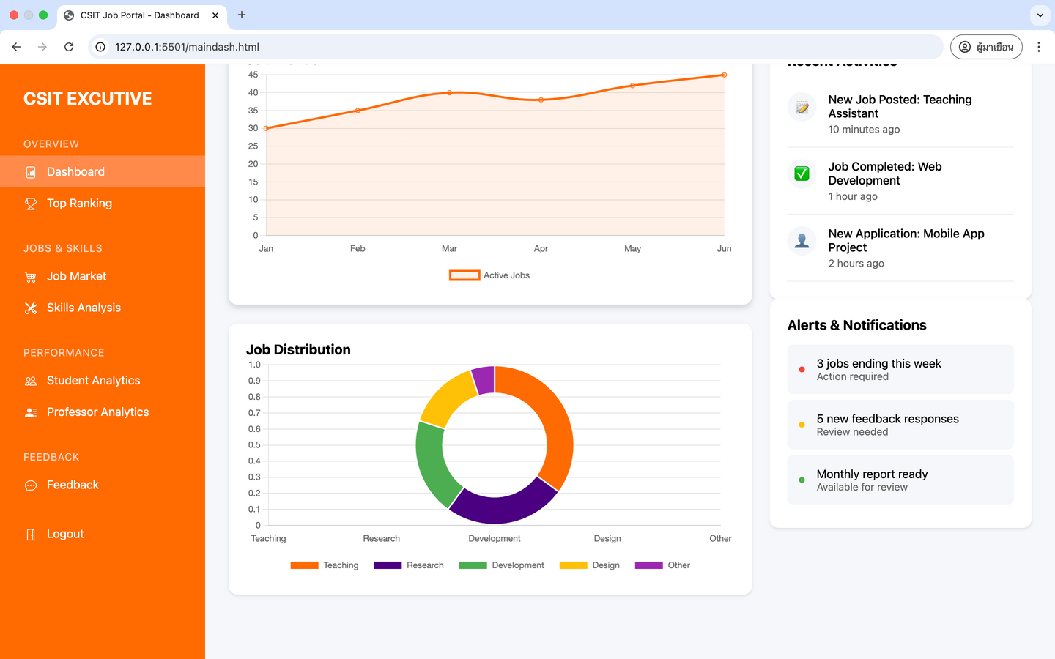
หน้าจอจริง (หน้า Dashboard ของผู้บริหาร)

Slide 138
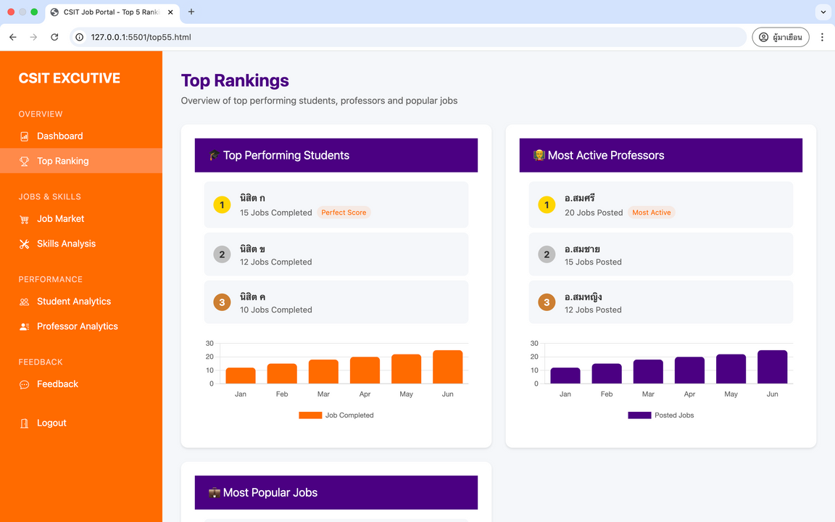
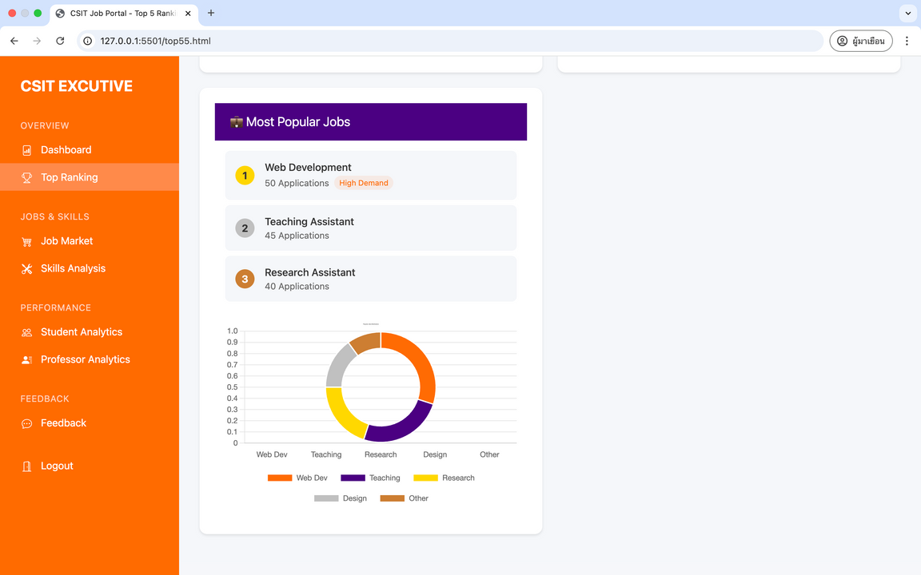
หน้าจอจริง (หน้า Top Ranking ของผู้บริหาร)

Slide 139


หน้าจอจริง (หน้า Job Market ของผู้บริหาร)

Slide 140


หน้าจอจริง (หน้า Skills Analysis ของผู้บริหาร)

Slide 141


หน้าจอจริง (หน้า Student Analytics ของผู้บริหาร)

Slide 142


หน้าจอจริง (หน้า Professor Analytics ของผู้บริหาร)

Slide 143


หน้าจอจริง (หน้า Feedback ของผู้บริหาร)

Slide 144

Entity Relationship Diagram (ERD)
teacher_id
profile
gender_id
notification_id
created_at
status
teach_name
1
creates
created_at
message
teach_email
1
teacher
1
review_id
job_status_name
user_id
referance_id
major_id
M
M
post_job_id
comment
has
1
notification
major_id
1
has
has
writes
has
review_category
review_category_ name
role_id
M
M
referance_table
teach_phone_ number
student_id
M
M
has
1
job_status
event_type
role_id
has
major
gender_ name_th
1
review
M
rating
review_category_ id
accept_status_id
role_name
1
sent, receives
role_id
Is_a
1
gender
teacher_id
M
review_
category_id
accept_status_name
role
role_status_id
major_name_th
1
gender_id
created_at
1
accept_status
job_status_id
job_status_th
role_name_th
1
has
student_id
major_name
has
has
gender_name
accepted_ application_id
accepted_application
M
has
role_status_id
user_id
M
1
1
Is_a
M
M
profile
receives
M
M
accept_status_id
reward_type_ name
has
1
job_category
1
role_status
1
has
M
1
user
1
1
student
1
gander_id
job_ application_id
M
post_job_id
role_status_name
admin_id
1
Is_a
1
1
stu_name
1
1
1
selected
created_at
accepted
student_id
reward_
type_id
job_category_id
has
admin
Is_a
password
stu_email
1
1
applies
M
1
resume
job
reward_type_
name_th
job_category_name
ad_name
1
major_id
year
has
job_application_ id
job_application
stu_phone_number
reward_type
M
ad_email
executive_id
submits
created_at
has
M
GPA
image
job_status_id
1
has
1
job_subcategory
exec_name
executive
M
report_status_id
has
student_id
M
student_skill
post_job_id
student_id
teacher_id
exec_email
report_id
report
M
M
has
job
create_at
1
M
has
job_ subcategory_id
post_job_id
M
M
M
report_category_id
accept_student_id
skill_id
subskill_id
post_job_id
1
M
1
M
M
job_category_id
report_status_id
has
user_id
M
M
1
title
post_job
M
created_at
1
hobby_id
student_hobby
post_job_id
accept_student
has
1
skill_id
skill
skill_name
description
1
1
1
1
job_
subcategory_name
report_status_name
report_status
has
MM
student_id
M
M
1
1
has
M
close_job
detail
1
student_id
subhobby_id
subskill_id
subskill
has
has
has
job_start
close_job_id
M
close_detail_id
report_category_id
report_category
has
salary
skill_id
1
has
M
M
has
report_category_name
has
has
subhobby_name
has
subskill_name
M
post_job_skill
job_end
post_job_id
1
hobby_id
1
1
hobby_id
post_job_id
number_student
job_subcategory_id
close_detail
hobby_name
hobby
subhobby
skill_id
subskill_id
reward_type_id
job_category_id
1
has
M
subhobby_id
close_detail_id
time_and_wage
close_detail_name

Slide 145
Data dictionary
1. ตารางบทบาท (role)
Attribute Name | Description | Data Type | Size/Format | Null | Key | Reference
role_id | รหัสบทบาท | int | 11 | No | Primary key | -
role_name | ชื่อบทบาท | varchar | 255 | No | - | -
role_name_th | ชื่อบทบาทภาษาไทย | varchar | 255 | No | - | -
2. ตารางสถานะบทบาท (role_status)
Attribute Name | Description | Data Type | Size/Format | Null | Key | Reference
role_status_id | รหัสสถานะบทบาท | int | 11 | No | Primary Key | -
role_status_name | ชื่อสถานะบทบาท | varchar | 255 | No | - | -

Slide 146
Data dictionary
3. ตารางผู้ใช้งาน (user)
Attribute Name | Description | Data Type | Size/Format | Null | Key | Reference
user_id | รหัสผู้ใช้งาน | varchar | 11 | No | Primary key | -
password | รหัสผ่าน | varchar | 255 | No | - | -
role_id | รหัสบทบาทผู้ใช้งาน | int | 11 | No | Foreign Key | role
role_status_id | รหัสสถานะของบทบาทผู้ใช้งาน | int | 11 | No | Foreign Key | role_status

Slide 147
Data dictionary
4. ตารางเพศ (gender)
Attribute Name | Description | Data Type | Size/Format | Null | Key | Reference
gender_id | รหัสเพศผู้ใช้งาน | int | 11 | No | Primary key | -
gender_name | ชื่อเพศผู้ใช้งาน | varchar | 255 | No | - | -
gender_name_th | ชื่อเพศผู้ใช้งานภาษาไทย | varchar | 255 | No | - | -

Slide 148
Data dictionary
5. ตารางนิสิต (student)
Attribute Name | Description | Data Type | Size/Format | Null | Key | Reference
student_id | รหัสนิสิต | varchar | 11 | No | Primary Key | user
stu_name | ชื่อนิสิต | varchar | 255 | No | - | -
stu_email | อีเมลนิสิต | varchar | 255 | No | - | -
major_id | รหัสสาขา | int | 11 | No | Foreign Key | major
year | ชั้นปี | int | 11 | No | - | -
gender_id | รหัสเพศนิสิต | int | 11 | No | Foreign Key | gender
profile | รูปโปรไฟล์นิสิต | text | - | Yes | - | -

Slide 149
Data dictionary
6. ตารางอาจารย์ (teacher)
Attribute Name | Description | Data Type | Size/Format | Null | Key | Reference
teacher_id | รหัสอาจารย์ | varchar | 11 | No | Primary Key | user
teach_name | ชื่ออาจารย์ | varchar | 255 | No | - | -
teach_email | อีเมลอาจารย์ | varchar | 255 | No | - | -
major_id | รหัสสาขา | int | 11 | No | Foreign Key | major
teach_phone_ number | เบอร์โทรศัพท์ | int | 11 | No | - | -
gender_id | รหัสเพศนิสิต | int | 11 | No | Foreign Key | gender
profile | รูปโปรไฟล์นิสิต | text | - | Yes | - | -

Slide 150
Data dictionary
7. ตารางผู้ดูแลระบบ (admin)
Attribute Name | Description | Data Type | Size/Format | Null | Key | Reference
admin_id | รหัสผู้ดูแลระบบ | varchar | 11 | No | Primary Key | user
ad_name | ชื่อผู้ดูแลระบบ | varchar | 255 | No | - | -
ad_email | อีเมลผู้ดูแลระบบ | varchar | 255 | No | - | -
8. ตารางผู้บริหาร (executive)
Attribute Name | Description | Data Type | Size/Format | Null | Key | Reference
executive_id | รหัสผู้บริหาร | varchar | 11 | No | Primary Key | user
exec_name | ชื่อผู้บริหาร | varchar | 255 | No | - | -
exec_email | อีเมลผู้บริหาร | varchar | 255 | No | - | -

Slide 151
Data dictionary
9. ตารางสาขา (major)
Attribute Name | Description | Data Type | Size/Format | Null | Key | Reference
major_id | รหัสสาขา | int | 11 | No | Primary Key | -
major_name | ชื่อสาขา | varchar | 255 | No | - | -
major_name_th | ชื่อสาขาภาษาไทย | varchar | 255 | No | - | -

Slide 152
Data dictionary
10. ตารางโพสต์งาน (post_job)
Attribute Name | Description | Data Type | Size/Format | Null | Key | Reference
post_job_id | รหัสโพสต์งาน | int | 11 | No | Primary Key | -
title | หัวข้อโพสต์งาน | varchar | 255 | No | - | -
description | รายละเอียดงาน | text | - | No | - | -
job_start | วันเริ่มงาน | timestamp | ปี/เดือน/วัน ชั่วโมง/นาที/วินาที | No | - | -
job_end | วันจบงาน | timestamp | ปี/เดือน/วัน ชั่วโมง/นาที/วินาที | No | - | -

Slide 153
Data dictionary
10. ตารางโพสต์งาน (post_job)
Attribute Name | Description | Data Type | Size/Format | Null | Key | Reference
number_student | จำนวนเด็กที่รับสมัคร | int | 11 | No | - | -
reward_type_id | รหัสผลตอบแทน | int | 11 | No | Foreign Key | reward_type
time_and_wage | จำนวนชั่วโมงประสบการณ์และจำนวนเงินค่าจ้าง | int | 11 | No | - | -
job_category_id | รหัสประเภทงานหลัก | int | 11 | No | Foreign Key | Job_category
job_ subcategory_id | รหัสประเภทงานย่อย | int | 11 | No | Foreign Key | job_sub category

Slide 154
Data dictionary
10. ตารางโพสต์งาน (post_job)
Attribute Name | Description | Data Type | Size/Format | Null | Key | Reference
teacher_id | รหัสอาจารย์ | varchar | 11 | No | Foreign Key | teacher
job_status_id | รหัสสถานะการเปิดปิดรับสมัครงาน | int | 11 | No | Foreign Key | job_status
image | รูปภาพของโพสต์งาน | text | - | No | - | -
created_at | วัน/เวลาที่โพสต์ | timestamp | ปี/เดือน/วัน ชั่วโมง/นาที/วินาที | No | - | -

Slide 155
Data dictionary
11. ตารางทักษะที่ต้องการของโพสต์งาน (post_job_skill)
Attribute Name | Description | Data Type | Size/Format | Null | Key | Reference
post_job_id | รหัสโพสต์งาน | int | 11 | No | Primary Key | post_job
skill_id | รหัสทักษะ | int | 11 | No | Primary Key, Foreign Key | skill
subskill_id | รหัสทักษะย่อย | int | 11 | No | Primary Key, Foreign Key | subskill

Slide 156
Data dictionary
12. ตารางสมัครงาน (job_application)
Attribute Name | Description | Data Type | Size/Format | Null | Key | Reference
job_application_id | รหัสสมัครงาน | int | 11 | No | Primary Key | -
post_job_id | รหัสโพสต์งาน | int | 11 | No | Foreign Key | post_job
student_id | รหัสนิสิต | varchar | 11 | No | Foreign Key | student
GPA | เกรดนิสิต | decimal | 3,2 | No | - | -
stu_phone_ number | เบอร์โทรศัพท์นิสิต | varchar | 11 | No | - | -
resume | เรซูเม่นิสิต | text | - | No | - | -

Slide 157
Data dictionary
12. ตารางสมัครงาน (job_application)
Attribute Name | Description | Data Type | Size/Format | Null | Key | Reference
created_at | วัน/เวลาที่โพสต์ | timestamp | ปี/เดือน/วัน ชั่วโมง/นาที/วินาที | No | - | -
13. ตารางประเภทงาน (job_category)
Attribute Name | Description | Data Type | Size/Format | Null | Key | Reference
job_category_id | รหัสประเภทงานหลัก | int | 11 | No | Primary Key | -
job_category_name | ชื่อประเภทงานหลัก | varchar | 255 | No | - | -

Slide 158
Data dictionary
14. ตารางสถานะการรับสมัครงาน (job_status)
Attribute Name | Description | Data Type | Size/Format | Null | Key | Reference
job_status_id | รหัสสถานะการรับสมัครงาน | int | 11 | No | Primary Key | -
job_status_name | ชื่อสถานะการรับสมัครงาน | varchar | 255 | No | - | -
job_status_th | ชื่อสถานะการรับสมัครงานภาษาไทย | varchar | 255 | No | - | -

Slide 159
Data dictionary
15. ตารางประเภทงานย่อย (job_subcategory)
Attribute Name | Description | Data Type | Size/Format | Null | Key | Reference
job_subcategory_id | รหัสประเภทงานย่อย | int | 11 | No | Primary Key | -
job_subcategory _name | ชื่อประเภทงานย่อย | varchar | 255 | No | - | -
job_category_id | รหัสประเภทงานหลัก | int | 11 | No | Foreign Key | job_category

Slide 160
Data dictionary
16. ตารางใบสมัครที่อนุมัติ (accepted_application)
Attribute Name | Description | Data Type | Size/Format | Null | Key | Reference
accepted_ application_id | รหัสใบสมัครที่อนุมัติ | int | 11 | No | Primary Key | -
job_application_id | รหัสใบสมัครงาน | int | 11 | No | Foreign Key | job_application
post_job_id | รหัสโพสต์งาน | int | 11 | No | Foreign Key | post_job
student_id | รหัสนิสิต | varchar | 11 | No | Foreign Key | student
accept_status_id | รหัสสถานะการตอบรับใบสมัครงาน | int | 11 | No | Foreign Key | accept_status
created_at | วัน/เวลาที่อนุมัติใบสมัครงาน | timestamp | ปี/เดือน/วัน ชั่วโมง/นาที/วินาที | No | - | -

Slide 161
Data dictionary
17. ตารางรายชื่อนิสิตที่ได้รับการอนุมัติงาน (accepted_student)
Attribute Name | Description | Data Type | Size/Format | Null | Key | Reference
accepted_student_id | รหัสนิสิตที่ได้รับการอนุมัติงาน | int | 11 | No | Primary Key | -
post_job_id | รหัสโพสต์งาน | int | 11 | No | Foreign Key | post_job
student_id | รหัสนิสิต | varchar | 11 | No | Foreign Key | student
salary | ผลตอบแทน | int | 11 | Yes | - | -

Slide 162
Data dictionary
18. ตารางสถานะการตอบรับใบสมัครงาน (accept_status)
Attribute Name | Description | Data Type | Size/Format | Null | Key | Reference
accept_status_id | รหัสสถานะการตอบรับใบสมัครงาน | int | 11 | No | Primary Key | -
accept_status_name | ชื่อสถานะการตอบรับใบสมัครงาน | enum | 'Accepted', 'Rejected', 'Pending' | No | - | -

Slide 163
Data dictionary
19. ตารางการแจ้งเตือน (notification)
Attribute Name | Description | Data Type | Size/Format | Null | Key | Reference
notification_id | รหัสการแจ้งเตือน | int | 11 | No | Primary Key | -
user_id | รหัสผู้ใช้งาน | varchar | 11 | No | Foreign Key | user
role_id | รหัสบทบาท | int | 11 | No | Foreign Key | role
event_type | ประเภทการแจ้งเตือน | enum | 'job_accepted',' job_application', 'post_expire', 'report', 'salary_paid' | No | - | -

Slide 164
Data dictionary
19. ตารางการแจ้งเตือน (notification)
Attribute Name | Description | Data Type | Size/Format | Null | Key | Reference
reference_table | ตารางอ้างอิง | enum | 'post_job','accepted_application', 'job_appilcation','report', 'accepted_student' | No | - | -
reference_id | รหัสอ้างอิง | int | 11 | No | - | -
message | ข้อความแจ้งเตือน | text | - | No | - | -
status | สถานะแจ้งเตือน | enum | 'unread', 'read' | No | - | -
created_at | วัน/เวลาที่แจ้งเตือน | timestamp | ปี/เดือน/วัน ชั่วโมง/นาที/วินาที | No | - | -

Slide 165
Data dictionary
20. ตารางรายละเอียดการปิดรับสมัครงาน (close_detail)
Attribute Name | Description | Data Type | Size/Format | Null | Key | Reference
close_detail_id | รหัสรายละเอียดการปิดรับสมัครงาน | int | 11 | No | Primary Key | -
close_detail_name | ชื่อรายละเอียดการปิดรับสมัครงาน | varchar | 255 | No | - | -

Slide 166
Data dictionary
21. ตารางงานที่ปิดรับสมัคร (close_job)
Attribute Name | Description | Data Type | Size/Format | Null | Key | Reference
close_job_id | รหัสงานที่ปิดรับสมัคร | int | 11 | No | Primary Key | -
post_job_id | รหัสโพสต์งาน | int | 11 | No | Foreign Key | post_job
close_detail_id | รหัสรายละเอียดการปิดรับสมัครงาน | int | 11 | No | Foreign Key | close_detail
detail | รายละเอียด | text | - | No | - | -
created_at | วัน/เวลาที่ปิดรับสมัครงาน | timestamp | ปี/เดือน/วัน ชั่วโมง/นาที/วินาที | No | - | -

Slide 167
Data dictionary
22. ตารางรีวิว (review)
Attribute Name | Description | Data Type | Size/Format | Null | Key | Reference
review_id | รหัสรีวิว | int | 11 | No | Primary Key | -
post_job_id | รหัสโพสต์งาน | int | 11 | No | Foreign Key | post_job
student_id | รหัสนิสิต | varchar | 11 | No | Foreign Key | student
teacher_id | รหัสอาจารย์ | varchar | 11 | No | Foreign Key | teacher
review_ category_id | รหัสประเภทรีวิว | int | 11 | No | Foreign Key | review_ category
rating | คะแนนรีวิว | int | 11 | Yes | - | -

Slide 168
Data dictionary
22. ตารางรีวิว (review)
Attribute Name | Description | Data Type | Size/Format | Null | Key | Reference
comment | ความคิดเห็น | varchar | 255 | Yes | - | -
created_at | วัน/เวลาที่รีวิว | timestamp | ปี/เดือน/วัน ชั่วโมง/นาที/วินาที | No | - | -
23. ตารางประเภทรีวิว (review_category)
Attribute Name | Description | Data Type | Size/Format | Null | Key | Reference
review_ category_id | รหัสประเภทรีวิว | int | 11 | No | Primary Key | -
reviews_ category_name | ชื่อประเภทรีวิว | varchar | 255 | No | - | -

Slide 169
Data dictionary
24. ตารางผลตอบแทน (reward_type)
Attribute Name | Description | Data Type | Size/Format | Null | Key | Reference
reward_type_id | รหัสผลตอบแทน | int | 11 | No | Primary Key | -
reward_typr_name | ชื่อผลตอบแทน | varchar | 255 | No | - | -
reward_typr_name_th | ชื่อผลตอบแทนภาษาไทย | varchar | 255 | No | - | -

Slide 170
Data dictionary
25. ตารางงานอดิเรก (hobby)
Attribute Name | Description | Data Type | Size/Format | Null | Key | Reference
hobby_id | รหัสงานอดิเรก | text | - | No | Primary Key | -
hobby_name | ชื่องานอดิเรก | varchar | 255 | No | - | -
26. ตารางงานอดิเรกย่อย (subhobby)
Attribute Name | Description | Data Type | Size/Format | Null | Key | Reference
subhobby_id | รหัสงานอดิเรกย่อย | int | 11 | No | Primary Key | -
subhobby_name | ชื่องานอดิเรกย่อย | varchar | 255 | No | - | -
hobby_id | รหัสงานอดิเรก | int | 11 | No | Foreign Key | hobby

Slide 171
Data dictionary
27. ตารางทักษะ (skill)
Attribute Name | Description | Data Type | Size/Format | Null | Key | Reference
skill_id | รหัสทักษะ | int | 11 | No | Primary Key | -
skill_name | ชื่อทักษะ | varchar | 255 | No | - | -
28. ตารางทักษะย่อย (subskill)
Attribute Name | Description | Data Type | Size/Format | Null | Key | Reference
subskill_id | รหัสทักษะย่อย | int | 11 | No | Primary Key | -
skill_id | รหัสทักษะ | int | 11 | No | Foreign Key | skill
subskill_name | ชื่อทักษะ | varchar | 255 | No | - | -

Slide 172
Data dictionary
29. ตารางงานอดิเรกนิสิต (student_hobby)
Attribute Name | Description | Data Type | Size/Format | Null | Key | Reference
student_id | รหัสนิสิต | varchar | 11 | No | Primary Key | student
hobby_id | รหัสงานอดิเรก | int | 11 | No | Primary Key, Foreign Key | hobby
subhobby_id | รหัสงานอดิเรกย่อย | int | 11 | No | Primary Key, Foreign Key | subhobby

Slide 173
Data dictionary
30. ตารางทักษะนิสิต (student_skill)
Attribute Name | Description | Data Type | Size/Format | Null | Key | Reference
student_id | รหัสนิสิต | varchar | 11 | No | Primary Key | student
skill_id | รหัสทักษะ | int | 11 | No | Primary Key, Foreign Key | skill
subskill_id | รหัสทักษะย่อย | int | 11 | No | Primary Key, Foreign Key | subskill

Slide 174
Data dictionary
31. ตารางรายงาน (report)
Attribute Name | Description | Data Type | Size/Format | Null | Key | Reference
report_id | รหัสรายงาน | int | 11 | No | Primary Key | -
post_job_id | รหัสโพสต์งาน | int | 11 | No | Foreign Key | post_job
user_id | รหัสผู้ใช้งาน | varchar | 11 | No | Foreign Key | user
report_category_id | รหัสประเภทรายงาน | int | 11 | No | Foreign Key | report_ category
report_status_id | รหัสสถานะรายงาน | int | 11 | No | Foreign Key | report_ status
created_at | วัน/เวลาที่รายงาน | timestamp | ปี/เดือน/วัน ชั่วโมง/นาที/วินาที | No | - | -

Slide 175
Data dictionary
31. ตารางสถานะรายงาน (report_status)
Attribute Name | Description | Data Type | Size/Format | Null | Key | Reference
report_status_id | รหัสสถานะรายงาน | int | 11 | No | Primary Key | -
report_status_name | ชื่อสถานะรายงาน | varchar | 255 | No | - | -
33. ตารางประเภทรายงาน (report_category)
Attribute Name | Description | Data Type | Size/Format | Null | Key | Reference
report_category_id | รหัสประเภทรายงาน | int | 11 | No | Primary Key | -
report_category_name | ชื่อประเภทรายงาน | varchar | 255 | No | - | -

Slide 176
65310333 กิตติเชษฐ์ ฉลอม
65311378 ณฐกร ขันจอก
65312153 ธัณพิมล กุลรัตนรักษ์
65312603 นูริน ขันแก้ว
65312702 เบญจวรรณ ชมภูเทพา
65313174 พงศ์ภากร จันทร์ขำ
65313686 ภัณฑิรา สังวาลย์เพชร
65313822 ภาสกร สุวรรณ
65314119 เมธาวดี ชูมก
65314249 รสกร สีแตง
65315420 อนุศักดิ์ บัวเสียน
สมาชิก

Slide 177
ขอบคุณ
Thank You

